Slide 2
はじめに

Slide 3
造血幹細胞移植件数の年次推移 ●●● 移植種類別 ●●●
Notes:
わが国において非血縁者間骨髄移植の登録が開始された1993年以降、また第一例目のさい帯血移植が行われた1997年以降、非血縁者間の移植の普及により同種移植を受ける患者の総数は増加している。近年では、自家と同種を合わせた年間の移植登録総件数は5,500件を超える。

Slide 4
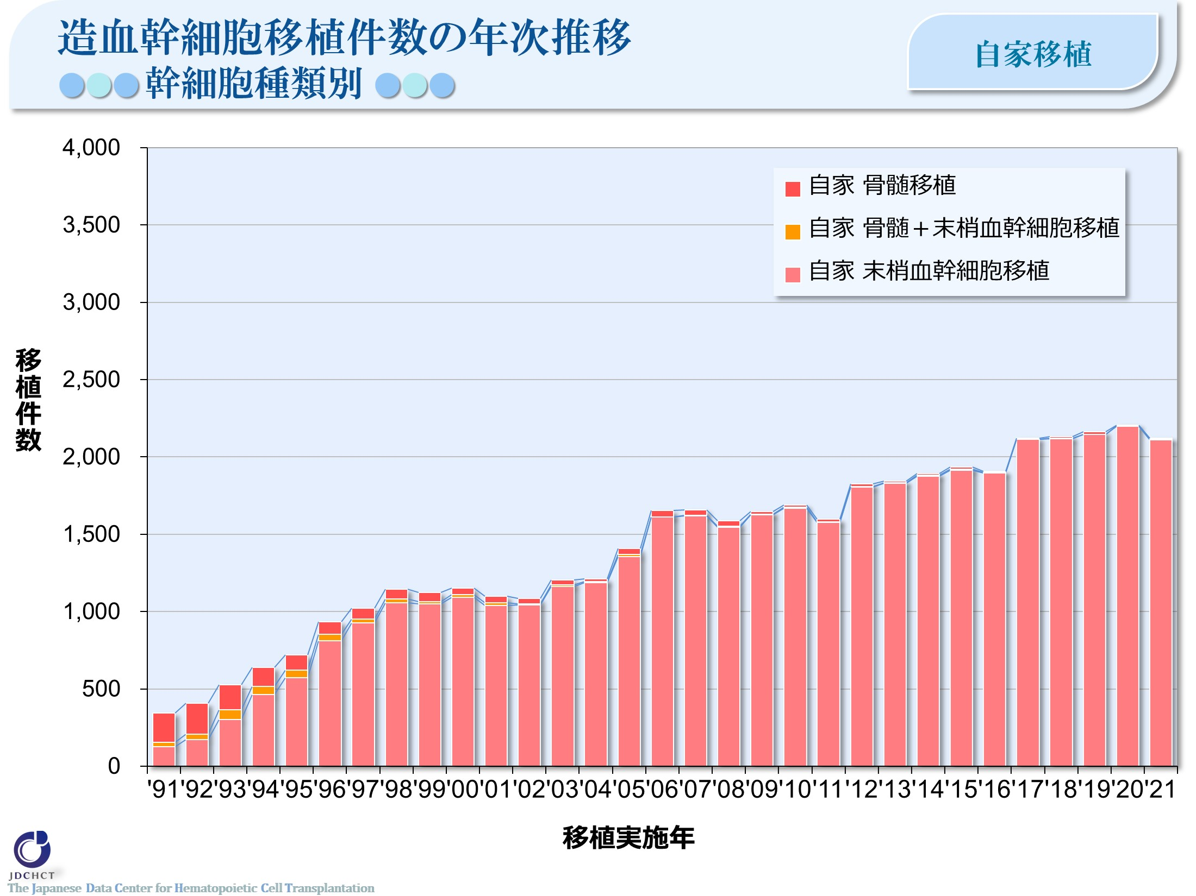
造血幹細胞移植件数の年次推移 ●●● 幹細胞種類別 ●●● <自家>
Notes:
自家移植は、近年年間約2,000例の登録がなされており、その幹細胞源としては末梢血幹細胞が主に用いられている。

Slide 5
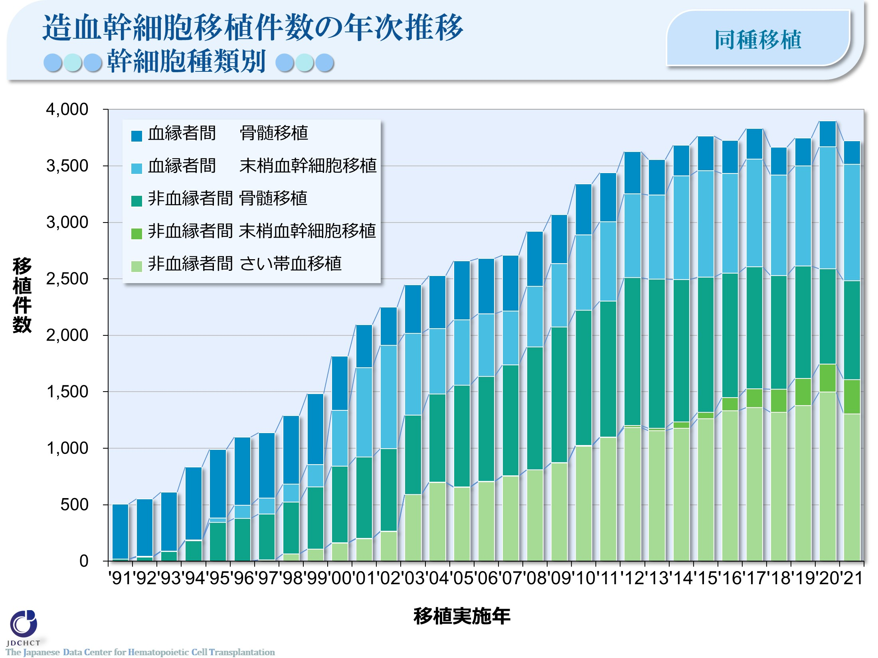
造血幹細胞移植件数の年次推移 ●●● 幹細胞種類別 ●●● <同種>
Notes:
わが国において非血縁者間骨髄移植の登録が開始された1993年以降、また第一例目のさい帯血移植が行われた1997年以降、非血縁者間の移植の普及により移植を受ける患者の総数は増加しており、特にさい帯血移植の増加は著しい。また、非血縁者間末梢血幹細胞移植が2010年から導入され、徐々に件数を伸ばしている。2010年以降、ハプロ移植の増加により、血縁者間末梢血幹細胞移植の件数が増加している。

Slide 6
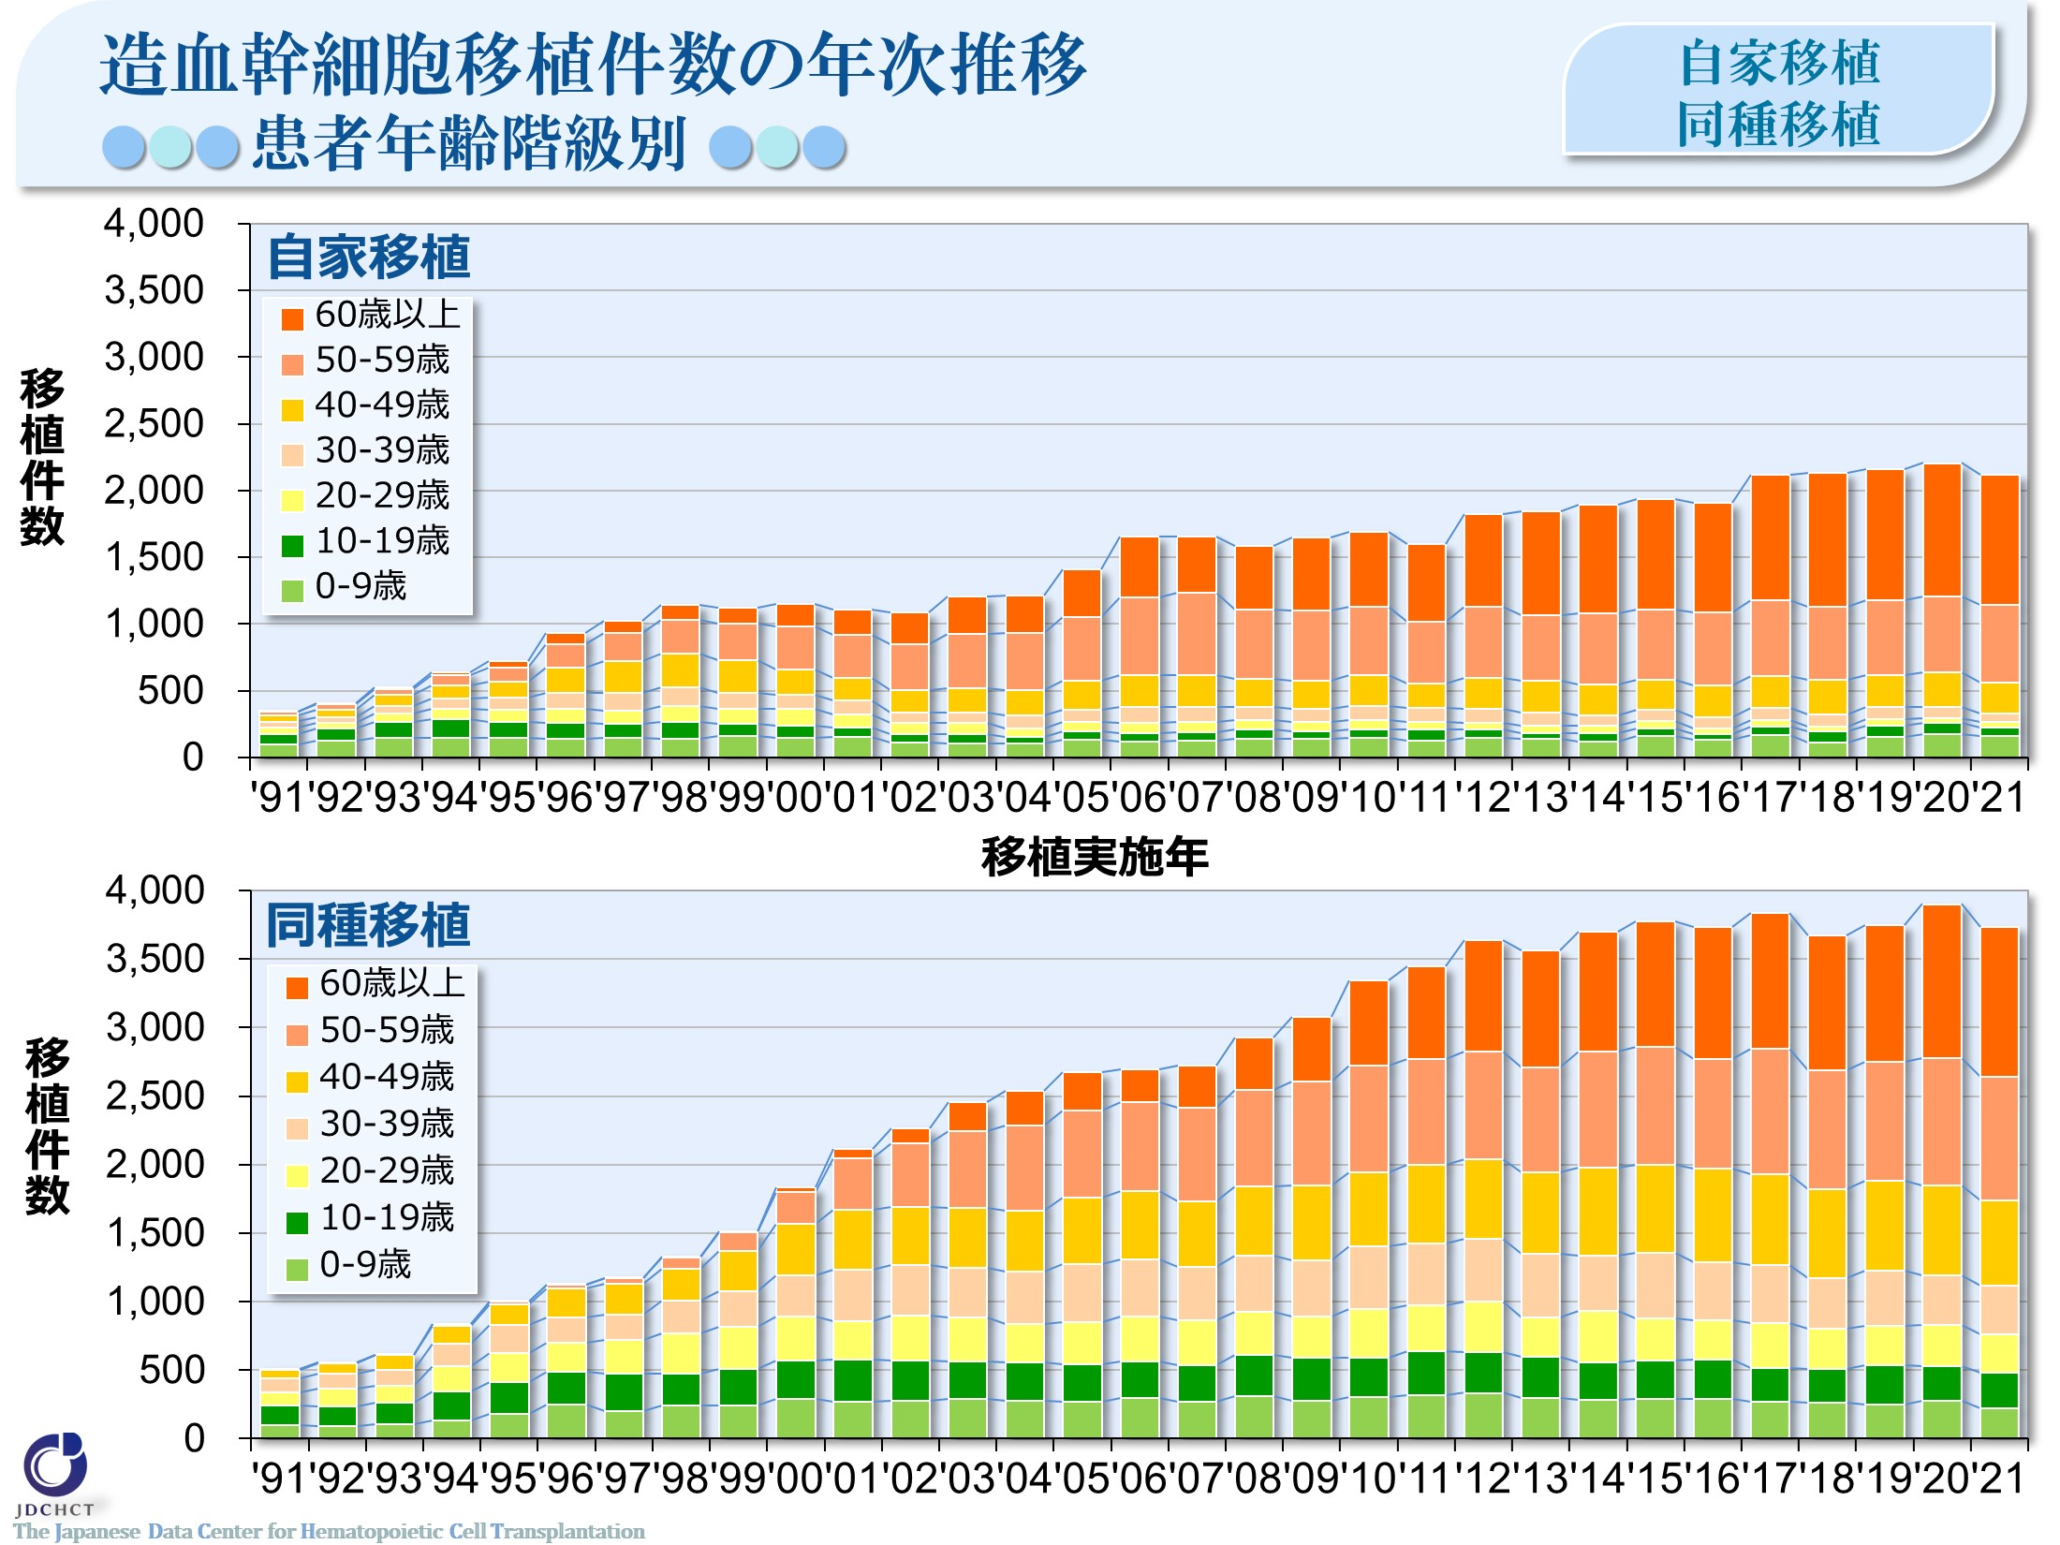
造血幹細胞移植件数の年次推移 ●●● 患者年齢階級別 ●●● <自家、同種>
Notes:
移植前処置の強度を緩めたミニ移植の普及により、移植の適応年齢が拡大し高年齢者における移植件数が増加している。

Slide 7
造血幹細胞移植件数の年次推移 ●●● 患者年齢階級別 ●●● <血縁者間 骨髄移植 、血縁者間 末梢血幹細胞移植>
Notes:
血縁者間移植においては、末梢血幹細胞移植で50歳以上の移植件数が増加している。

Slide 8
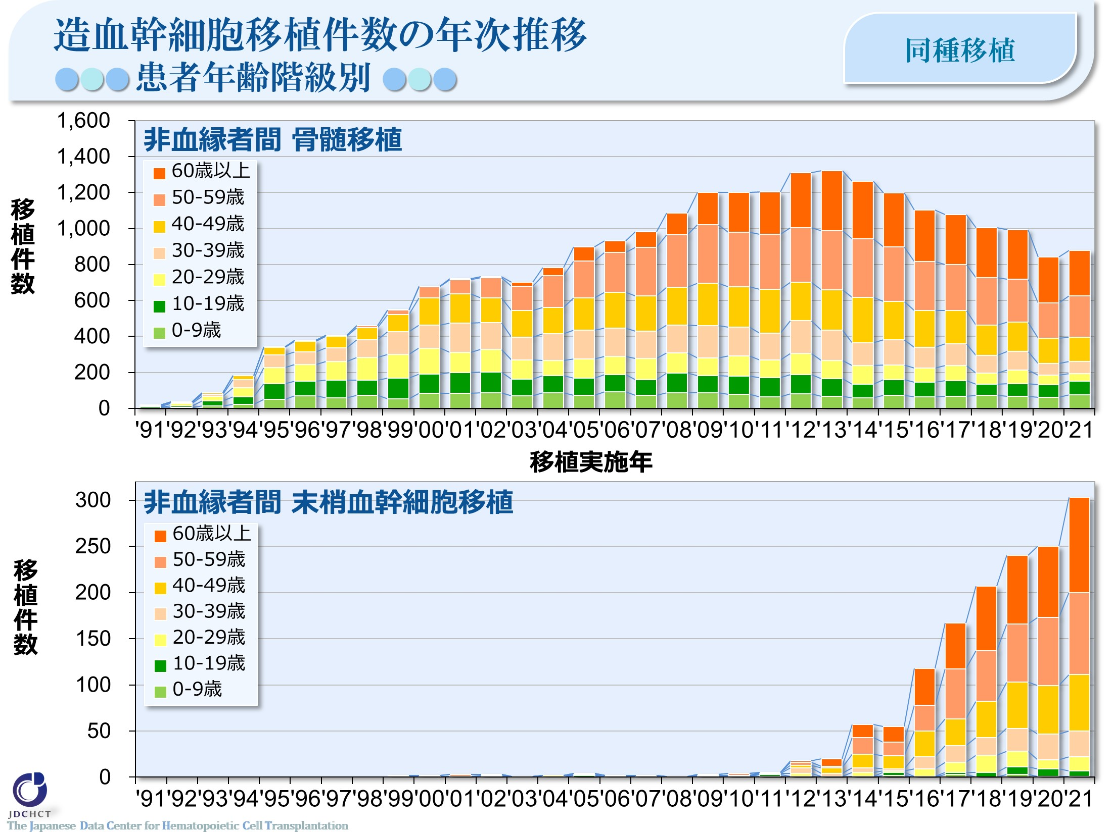
造血幹細胞移植件数の年次推移 ●●● 患者年齢階級別 ●●● <非血縁者間 骨髄移植、非血縁者間 末梢血幹細胞移植>
Notes:
非血縁者間骨髄移植および末梢血幹細胞移植においては、いずれの細胞種類においても高年齢者における移植割合が増加しており、近年50歳以上の移植例が半数以上を占める。特に末梢血幹細胞移植で50歳以上の移植例の割合が高い。

Slide 9
造血幹細胞移植件数の年次推移 ●●● 患者年齢階級別 ●●● <非血縁者間 さい帯血移植>
Notes:
非血縁者間さい帯移植においても高年齢者における移植件数が増加しており、近年50歳以上の移植例が半数以上を占める。

Slide 10
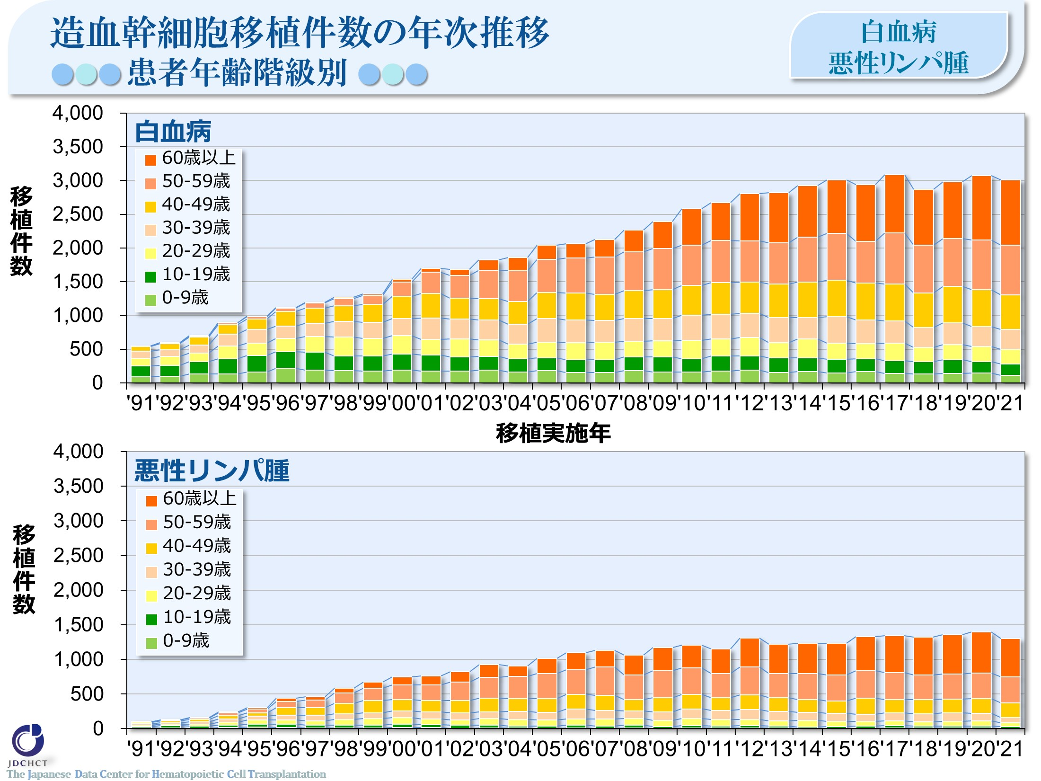
造血幹細胞移植件数の年次推移 ●●● 患者年齢階級別 ●●● <白血病、悪性リンパ腫>
Notes:
白血病、悪性リンパ腫ともに、特に高年齢者を中心に移植件数(自家移植・同種移植)が増加している。
近年では、50歳以上の割合は白血病で約50％、悪性リンパ腫で約70％を占める。

Slide 11
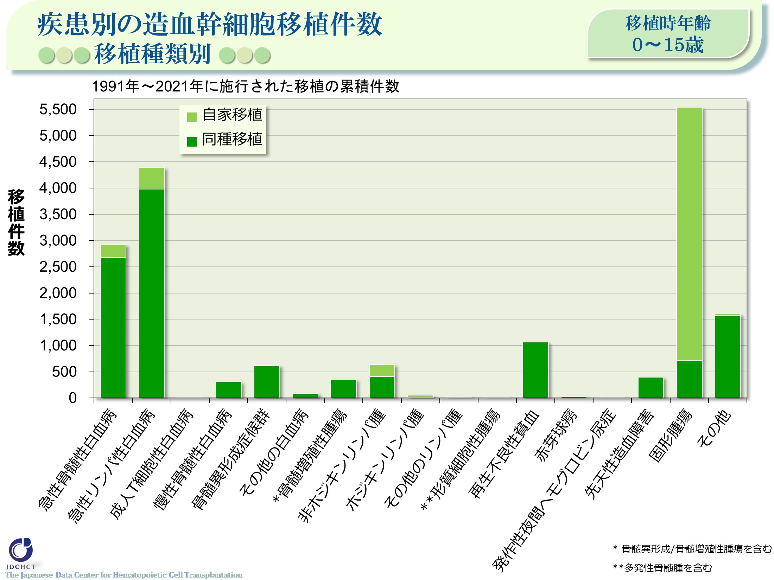
疾患別の造血幹細胞移植件数 ●●● 移植種類別 ●●● <0-15歳>
Notes:
小児における同種移植は、急性白血病(急性骨髄性白血病、急性リンパ性白血病)で最も多く、同種移植全体の54％を占める。
ついで、同種移植件数の多い小児の再生不良性貧血は希少疾患であるが、重症/最重症例ではHLA一致同胞ドナーがいる場合、同種骨髄移植が第一選択とされるため小児の同種移植件数の9％程度を占める。
小児の固形腫瘍においては、大量化学療法による造血機能不全を救済するために自家移植が行われ、自家移植件数の約80％を占める。

Slide 12
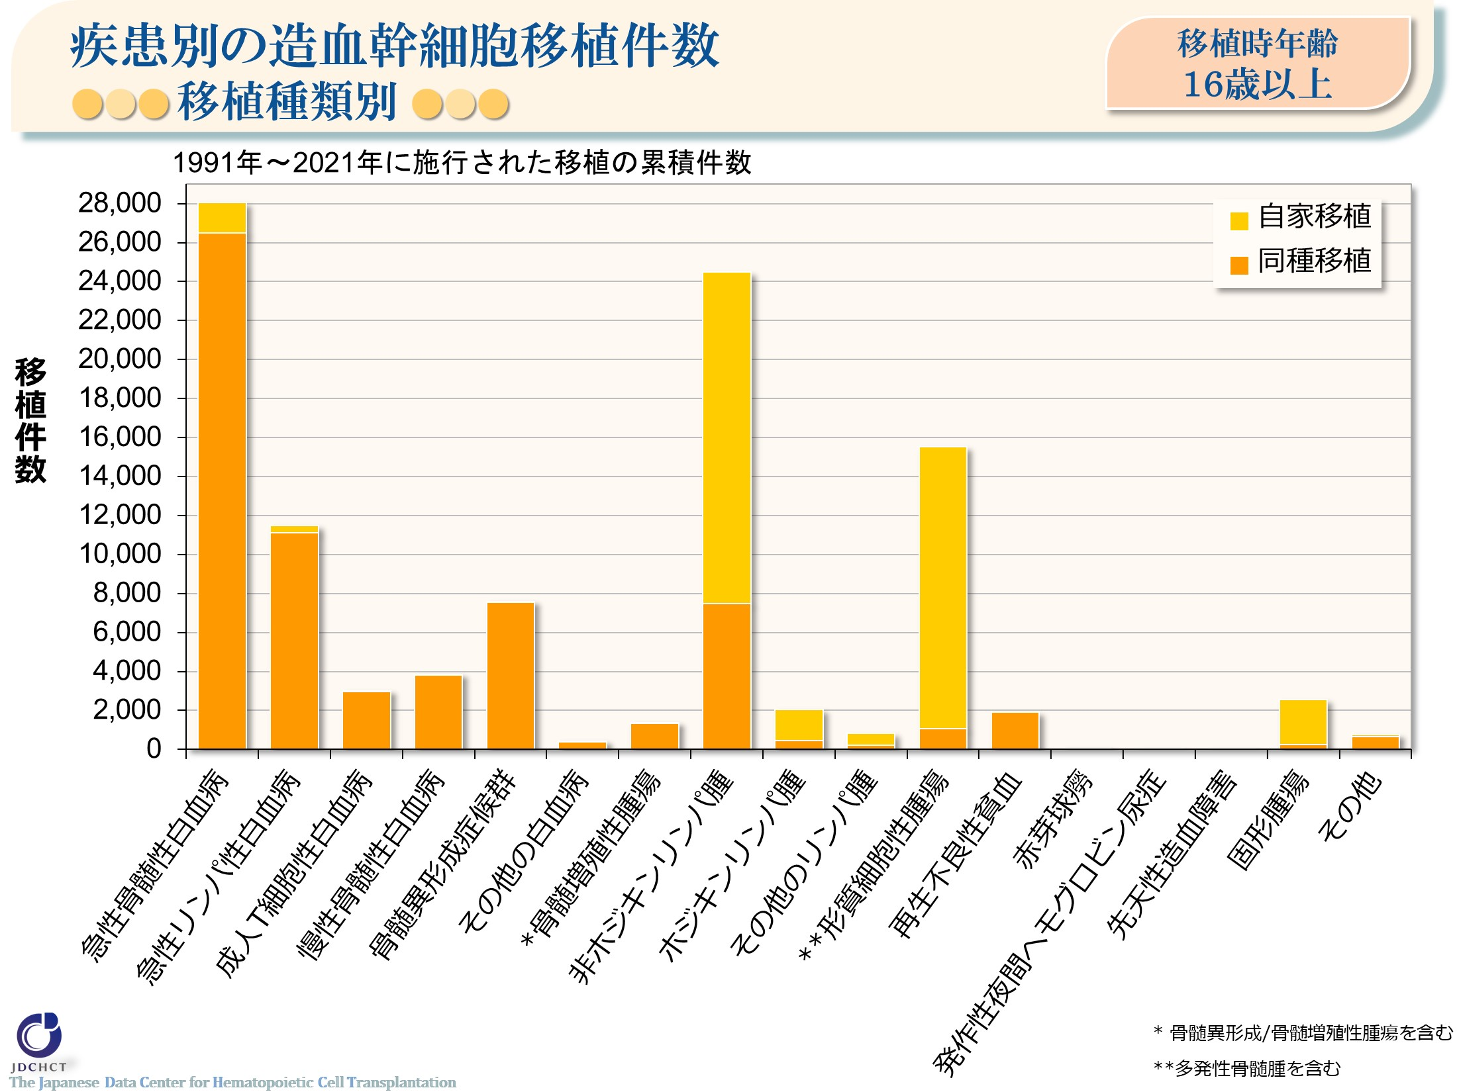
疾患別の造血幹細胞移植件数 ●●● 移植種類別 ●●● <16歳以上>
Notes:
16歳以上における同種移植は、急性白血病(急性骨髄性白血病、急性リンパ性白血病)で最も多く、同種移植全体の57％を占める。
ついで、骨髄異形成症候群、非ホジキンリンパ腫で多く施行されている。
多発性骨髄腫は高年齢者に多く、悪性リンパ腫と同じく患者数は増加傾向にある。自家移植を併用した大量化学療法が65歳未満での多発性骨髄腫の標準治療として確立しており、約90％が自家移植である。

Slide 13
造血幹細胞移植件数の年次推移 ●●● 主な疾患 ●●● <自家移植 0-15歳>
Notes:
小児の固形腫瘍においては、大量化学療法による造血機能不全を救済するために自家移植が行われるため移植件数は最も多く、この10年では横ばいである。

Slide 14
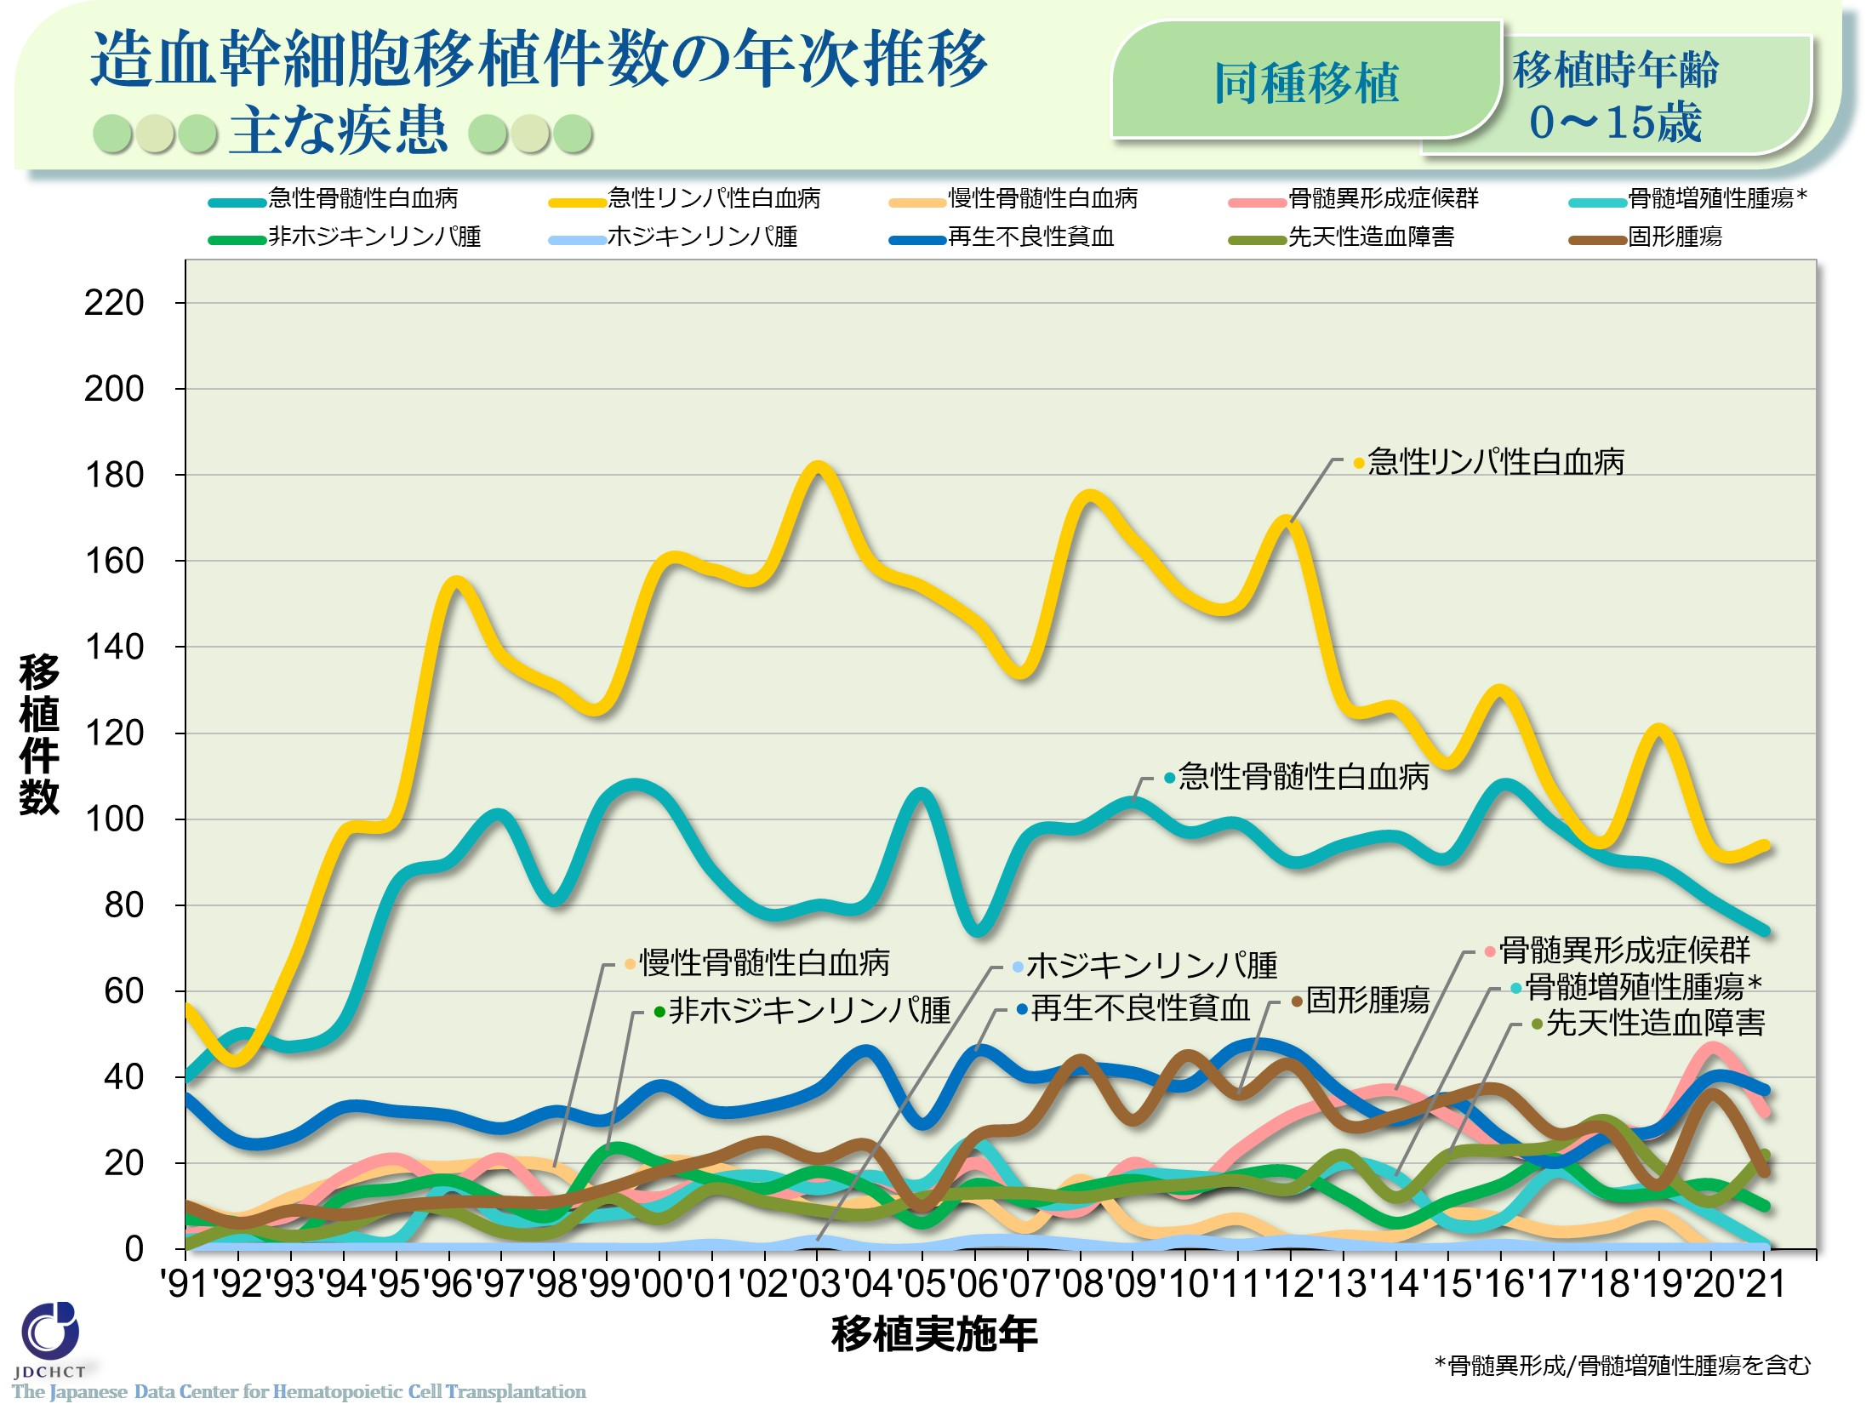
造血幹細胞移植件数の年次推移 ●●● 主な疾患 ●●● <同種移植 0-15歳>
Notes:
小児における同種移植件数は、いずれの疾患においてもこの10年ではほぼ横ばいである。

Slide 15
造血幹細胞移植件数の年次推移 ●●● 主な疾患 ●●● <自家移植 16歳以上>
Notes:
多発性骨髄腫は高年齢者に多く、悪性リンパ腫と同じく成人における自家移植件数は増加傾向にある。

Slide 16
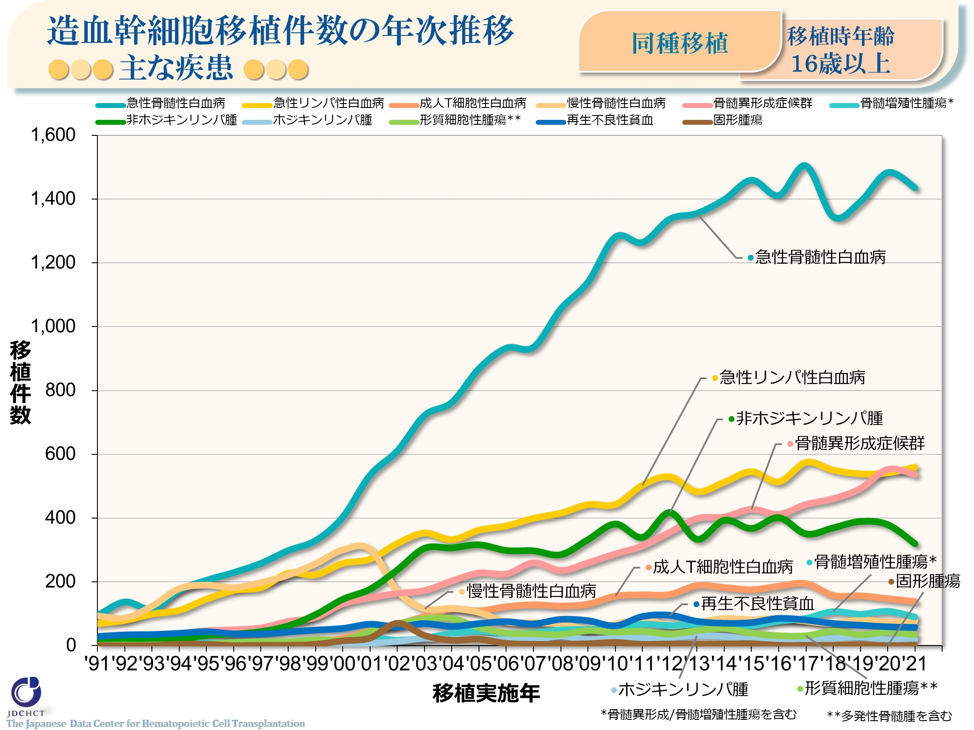
造血幹細胞移植件数の年次推移 ●●● 主な疾患 ●●● <同種移植 16歳以上>
Notes:
16歳以上における同種移植は、急性骨髄性白血病で最も多く、ついで、急性リンパ性白血病や骨髄異形成症候群が続く。
2001年にわが国において慢性骨髄性白血病の分子標的治療薬としてイマチニブが承認され、ついで第二・第三世代チロシンキナーゼ阻害薬（ニロチニブ、ダサチニブ、ボスチニブ、ポナチニブ）が承認されて以降、慢性骨髄性白血病に対する移植は減少傾向にある。
悪性リンパ腫では患者数は増加しているが、リツキシマブ、化学療法や放射線療法が有効なことが多いため、同種移植を第一治療として選択されることは多くない。

Slide 17
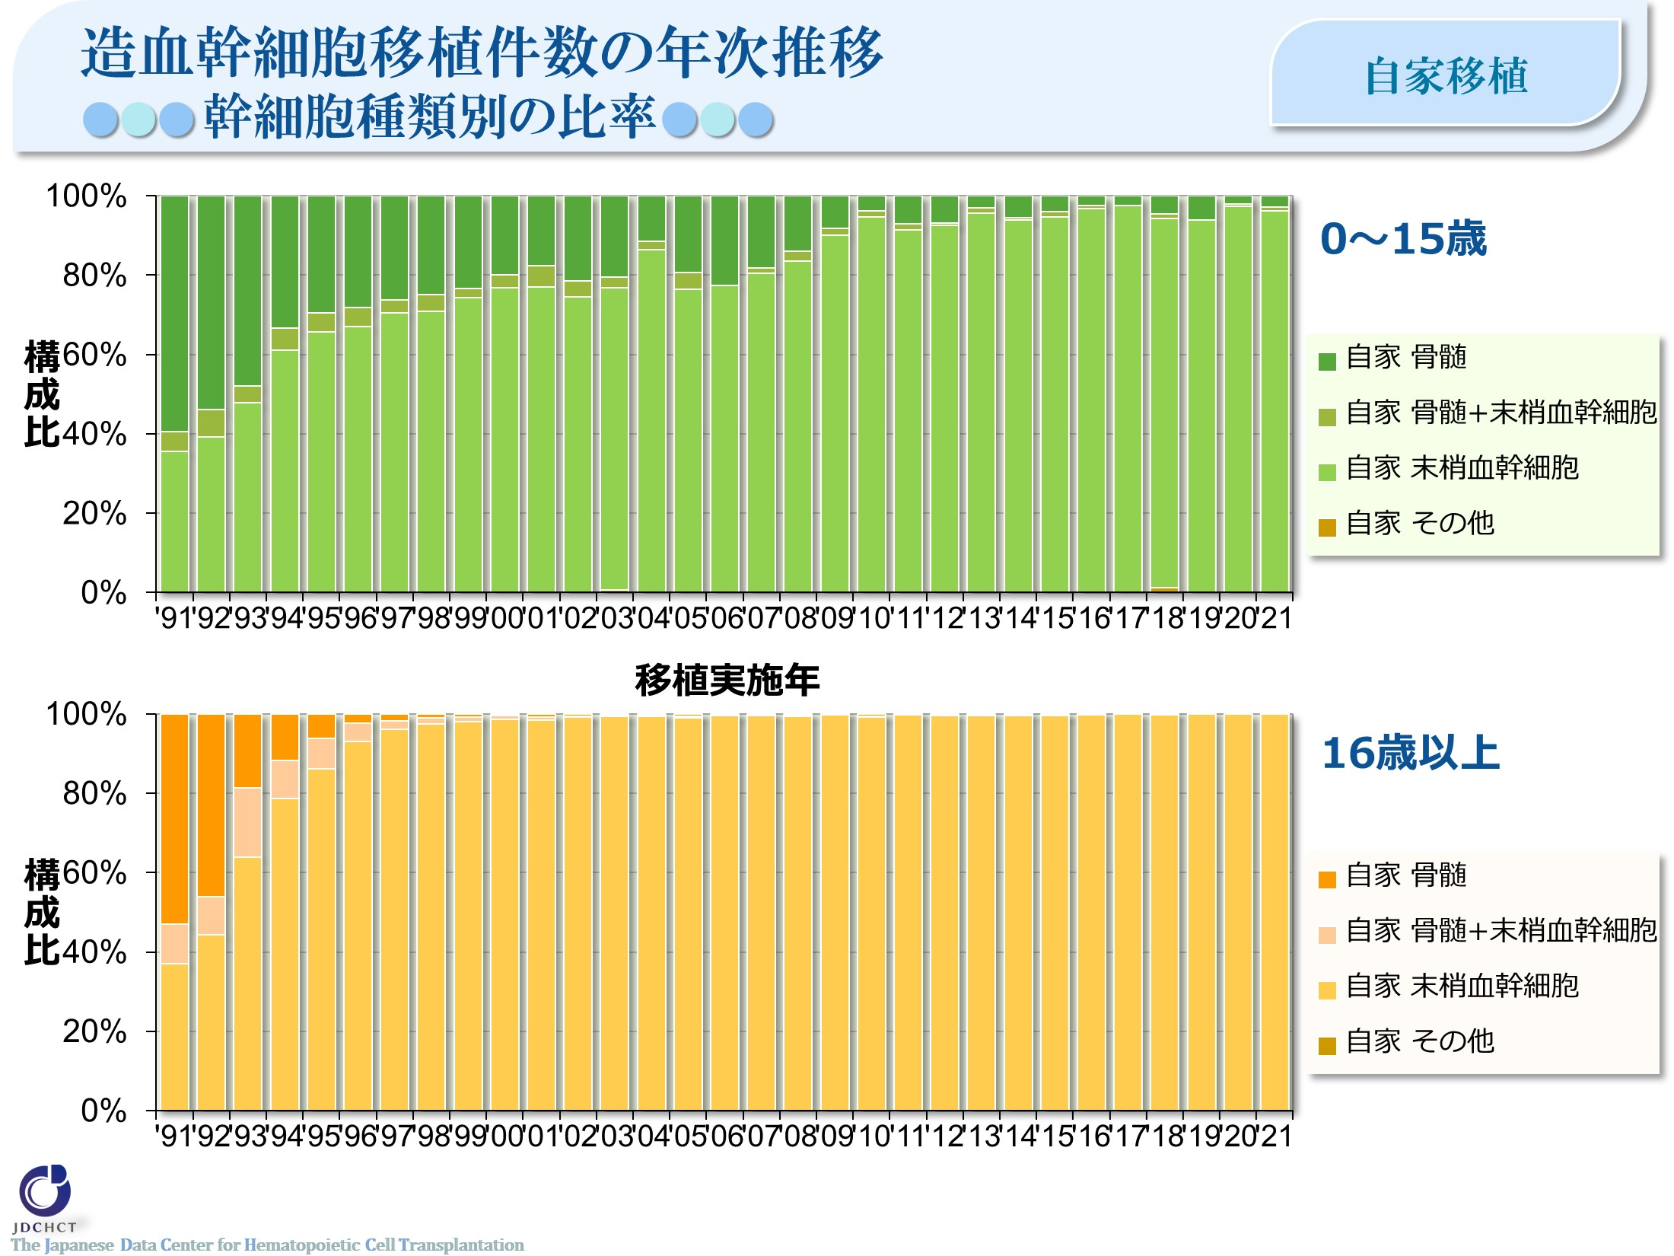
造血幹細胞移植件数の年次推移 ●●● 幹細胞種類別の比率●●● <自家移植>
Notes:
近年では、0～15歳での自家移植のおよそ95％、16歳以上では99％以上が末梢血幹細胞による移植である。
骨髄移植と比較して細胞採取において患者さんへの負担が少ないことや、顆粒球コロニー刺激因子(G-CSF)を使用して末梢血から移植細胞を採取する方法が2000年に保険適応となったことなどの理由により、自家末梢血幹細胞移植件数が増加し、自家骨髄移植は減少した。

Slide 18
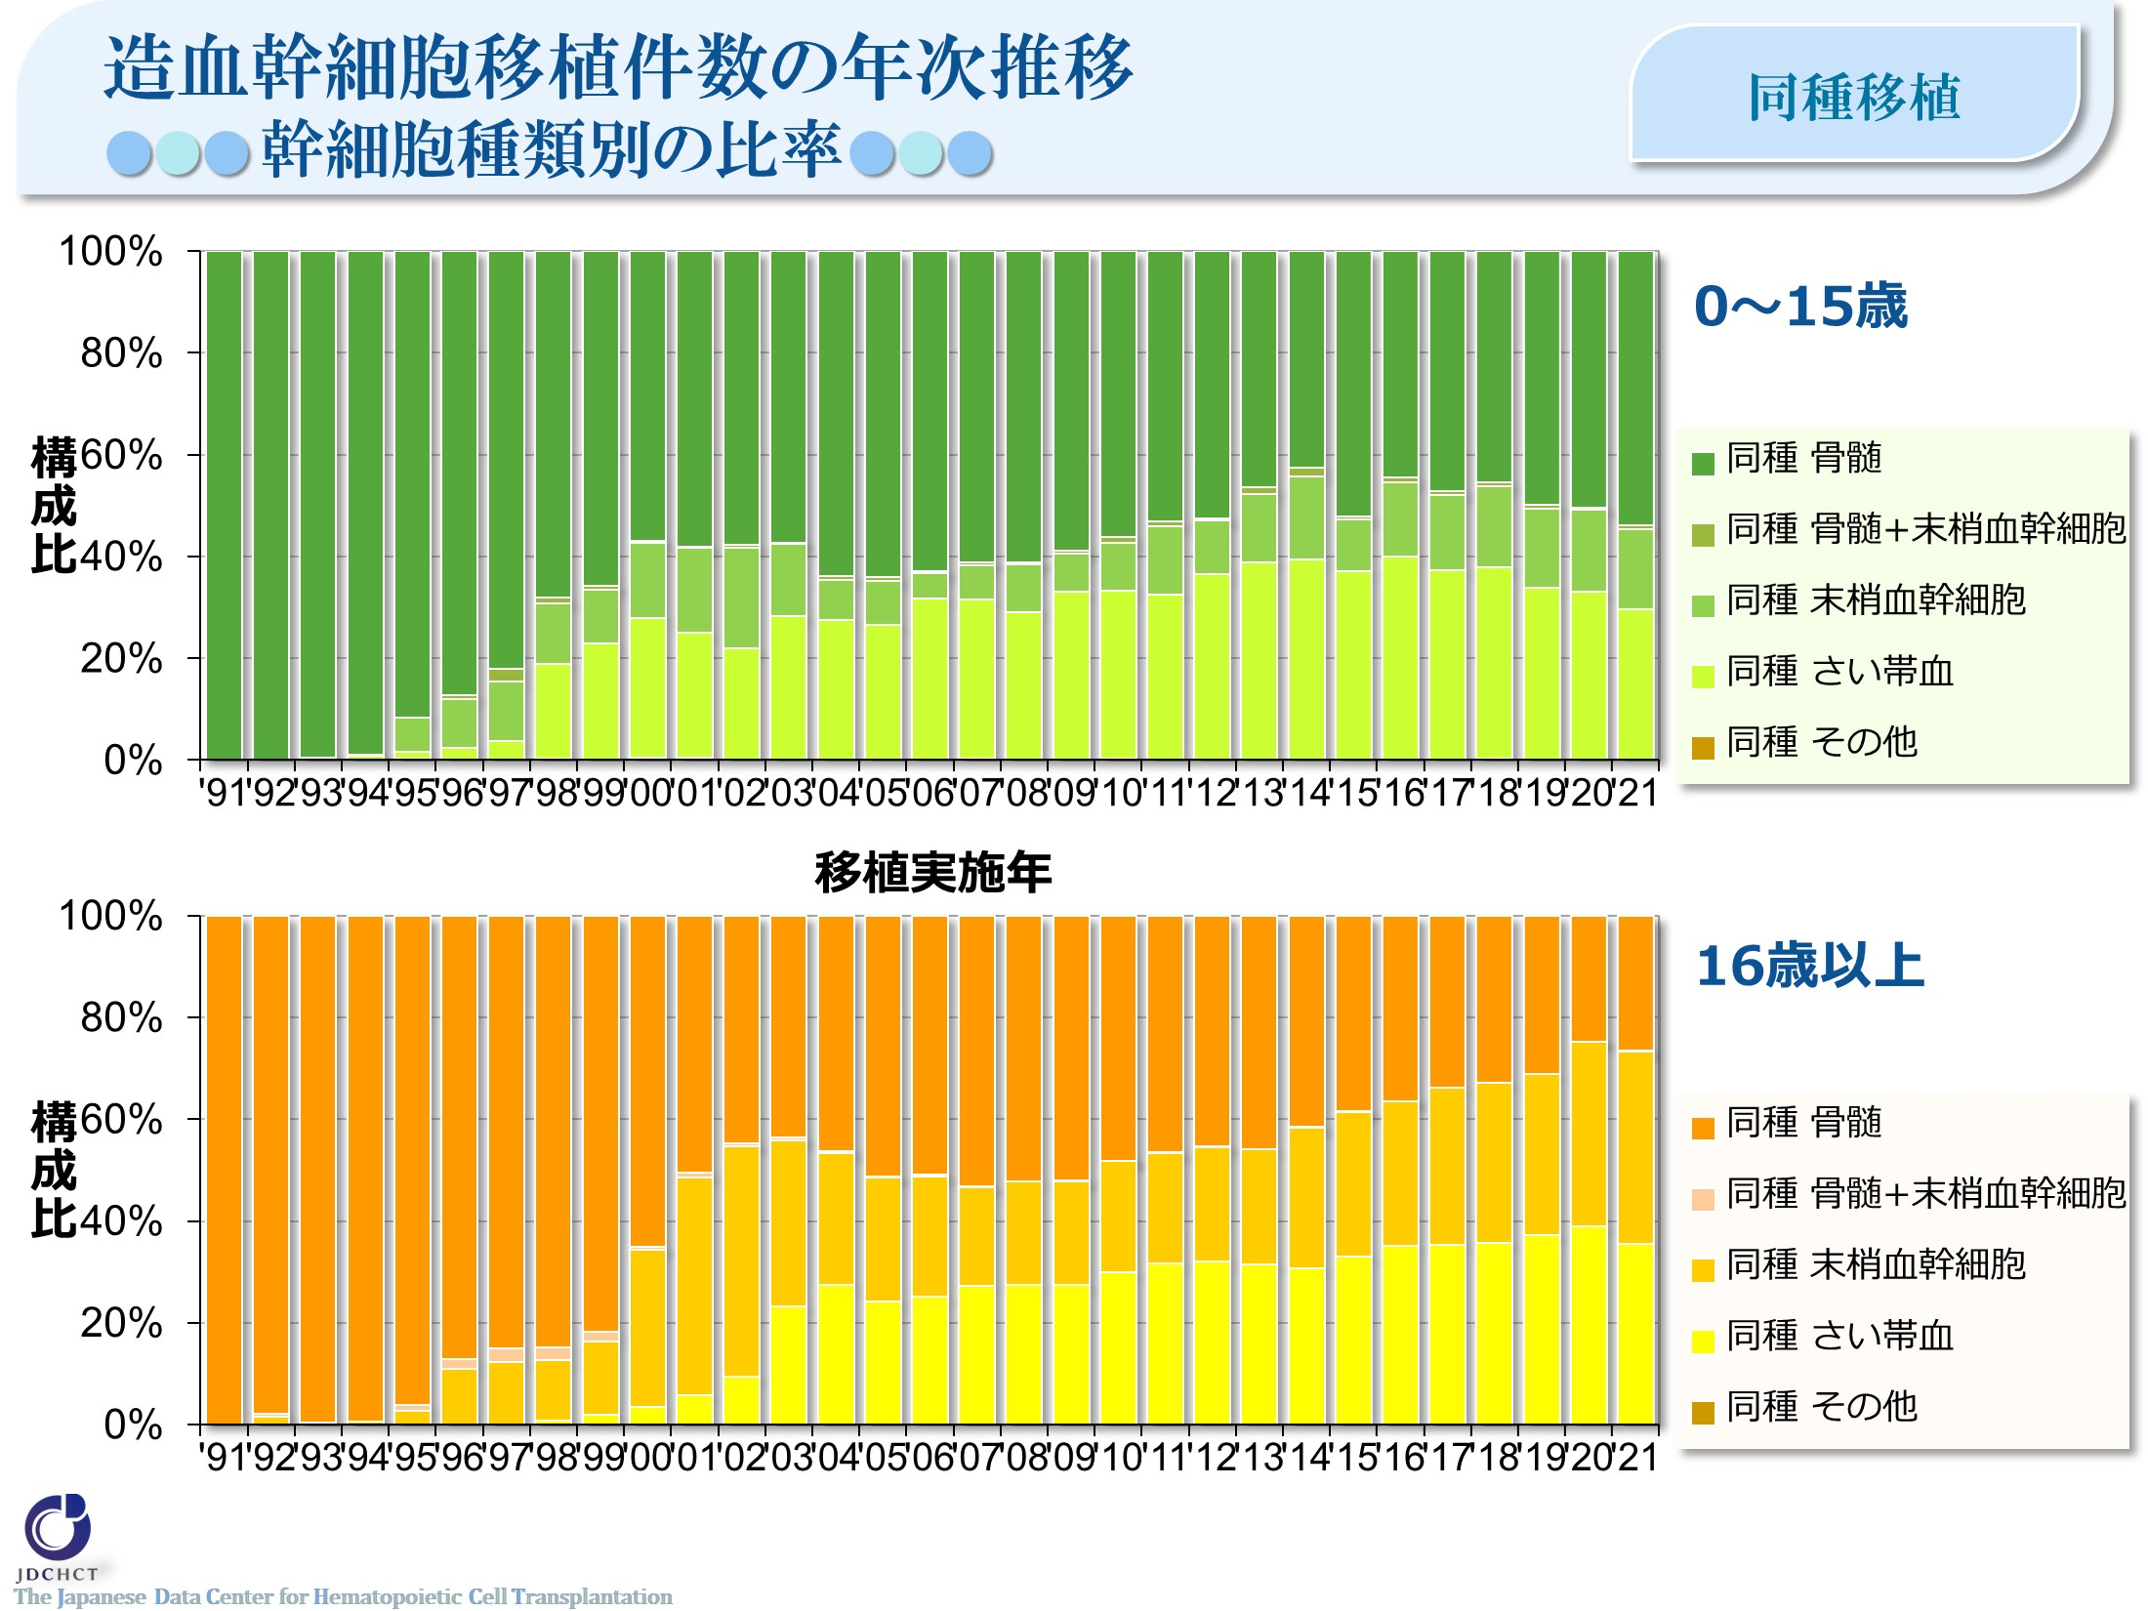
造血幹細胞移植件数の年次推移 ●●● 幹細胞種類別の比率●●● <同種移植>
Notes:
さい帯血移植および末梢血幹細胞移植の普及に伴い、同種骨髄移植の割合は減少傾向にある。
0～15歳では、同種骨髄移植が約半数を占めるが、16歳以上では末梢血幹細胞移植の件数が骨髄移植の件数を上回る。いずれの年齢グループにおいても、近年では、同種移植の30％以上がさい帯血による移植である。

Slide 19
造血幹細胞移植件数の年次推移 ●●● 幹細胞種類別の比率●●● <非血縁者間移植>
Notes:
非血縁者間の移植に限った場合においても、さい帯血移植は増加傾向にあり、近年では非血縁者間移植の約半数である。

Slide 20
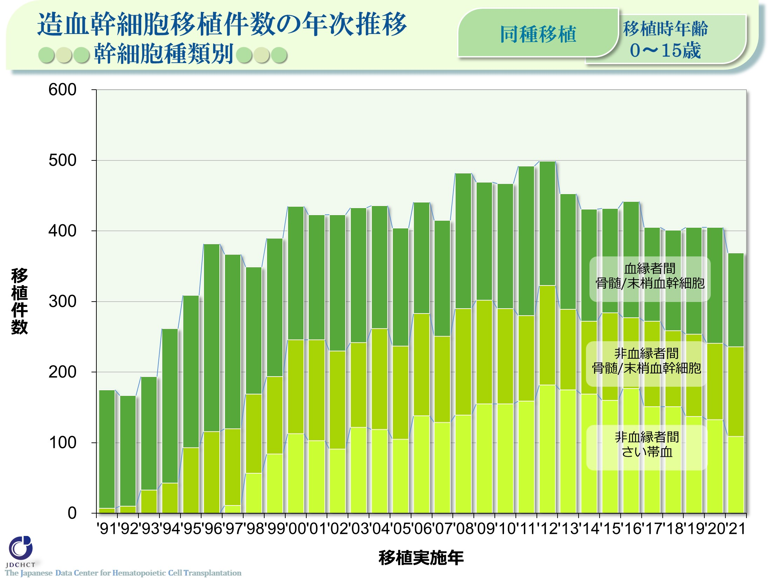
造血幹細胞移植件数の年次推移 ●●● 幹細胞種類別●●● <同種移植 0-15歳>
Notes:
0～15歳の同種移植において、血縁者間移植に比較して非血縁者間移植の伸び率は高い。近年は、血縁者間と非血縁者間の移植件数はほぼ横ばいであり、非血縁者間移植の割合は、60％程度である。

Slide 21
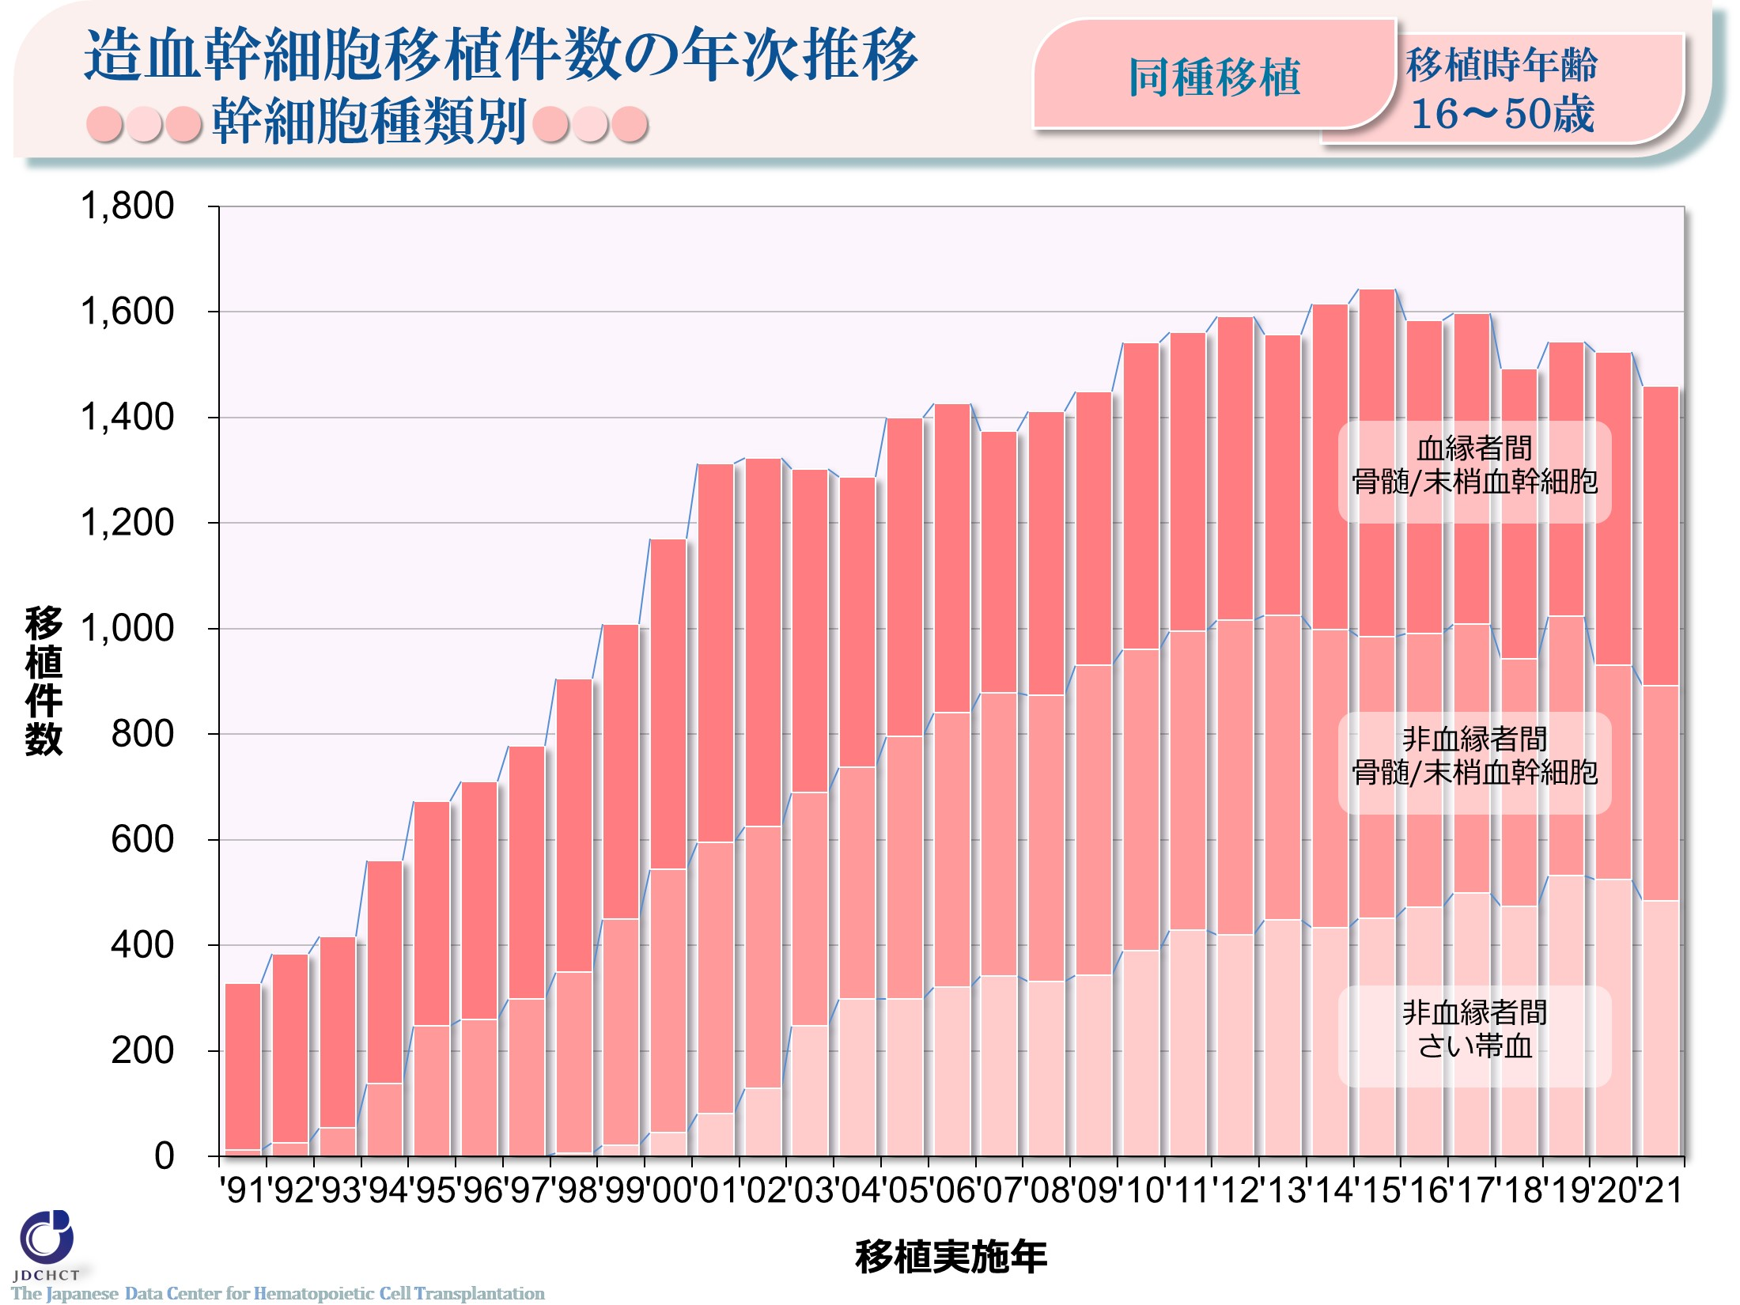
造血幹細胞移植件数の年次推移 ●●● 幹細胞種類別●●●<同種移植 16-50歳>
Notes:
16～50歳の同種移植において、血縁者間での骨髄移植あるいは末梢血幹細胞移植件数は近年ほぼ横ばいであり、非血縁者間においては特にさい帯血移植の件数は増加傾向である。

Slide 22
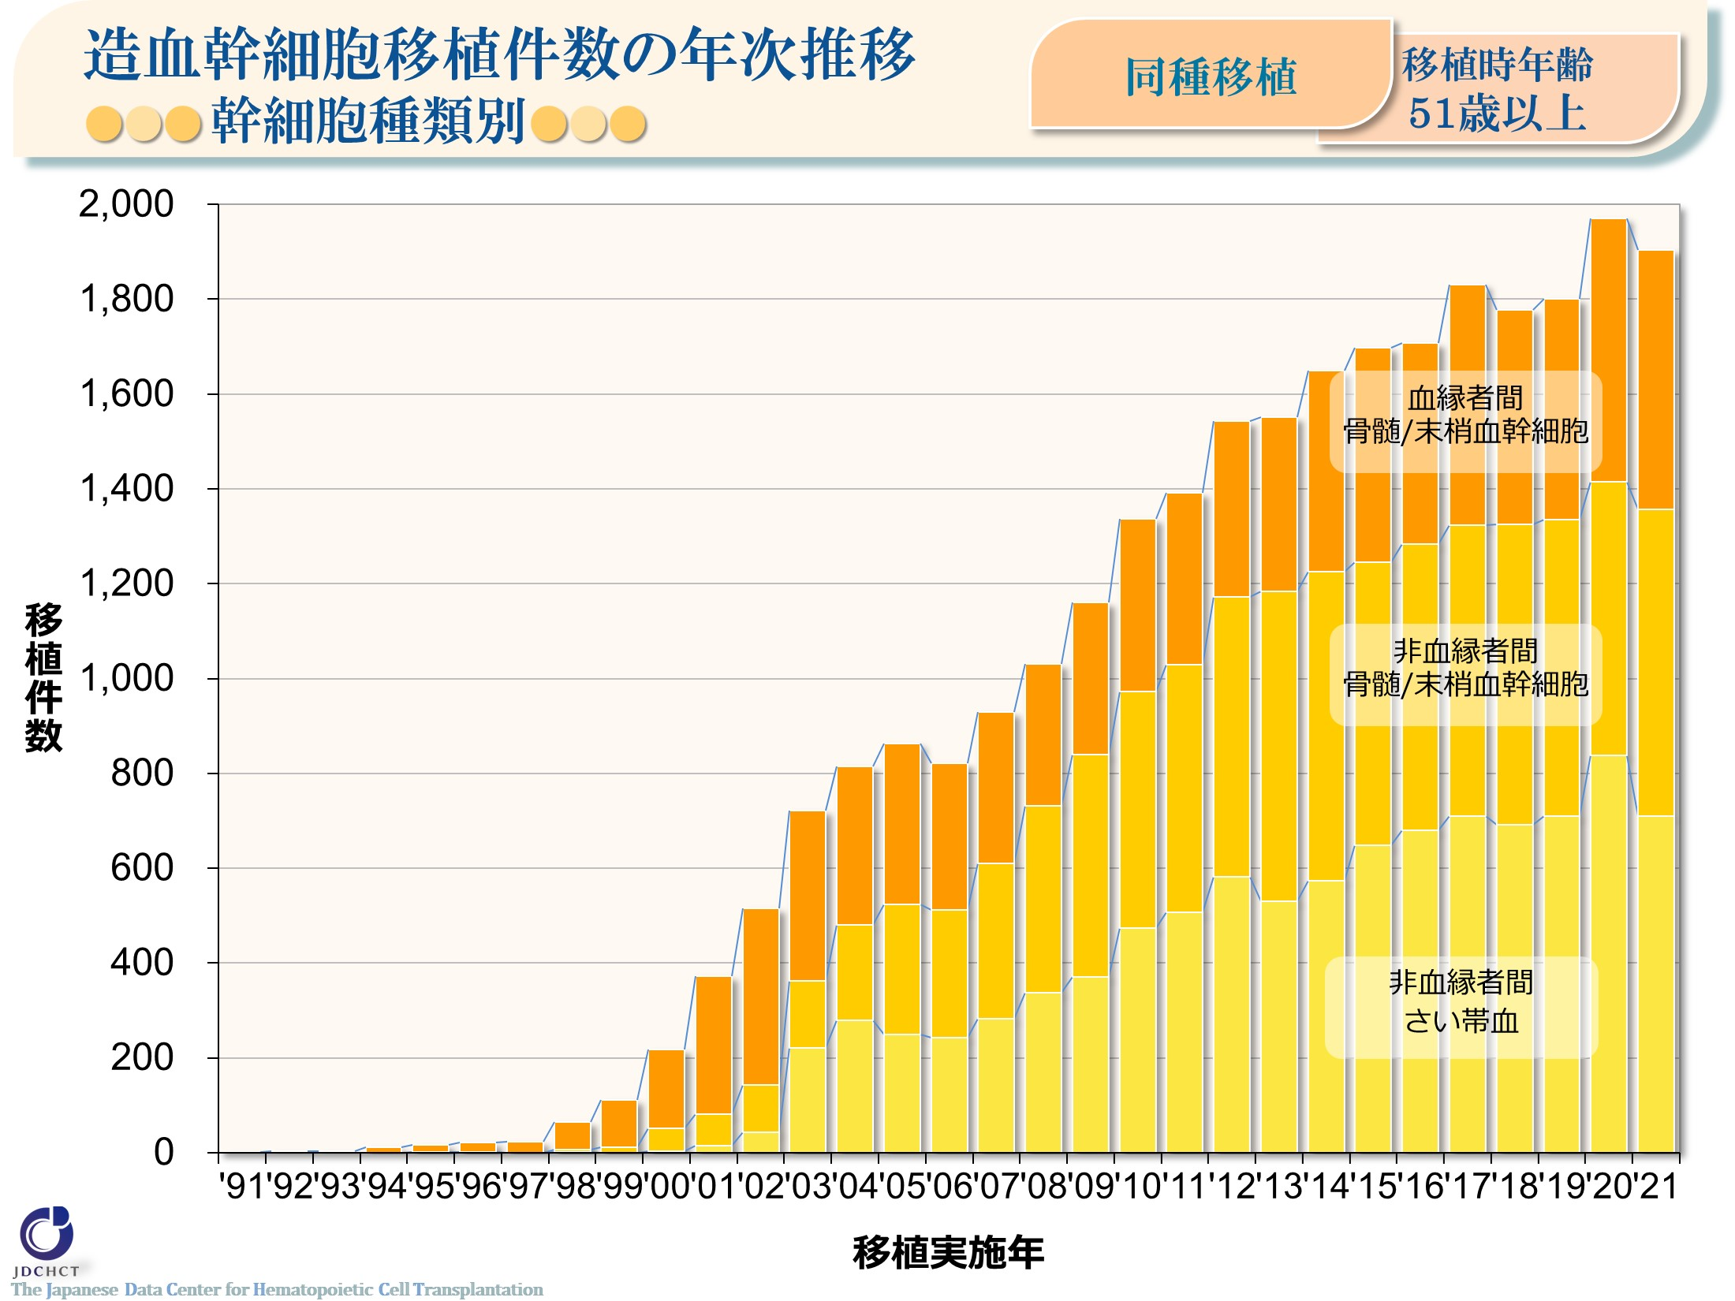
造血幹細胞移植件数の年次推移 ●●● 幹細胞種類別●●● <同種移植 51歳以上>
Notes:
移植前処置の強度を緩めたミニ移植の普及により、高年齢者での同種移植件数はいずれの移植細胞種類においても著しく増加している。

Slide 23
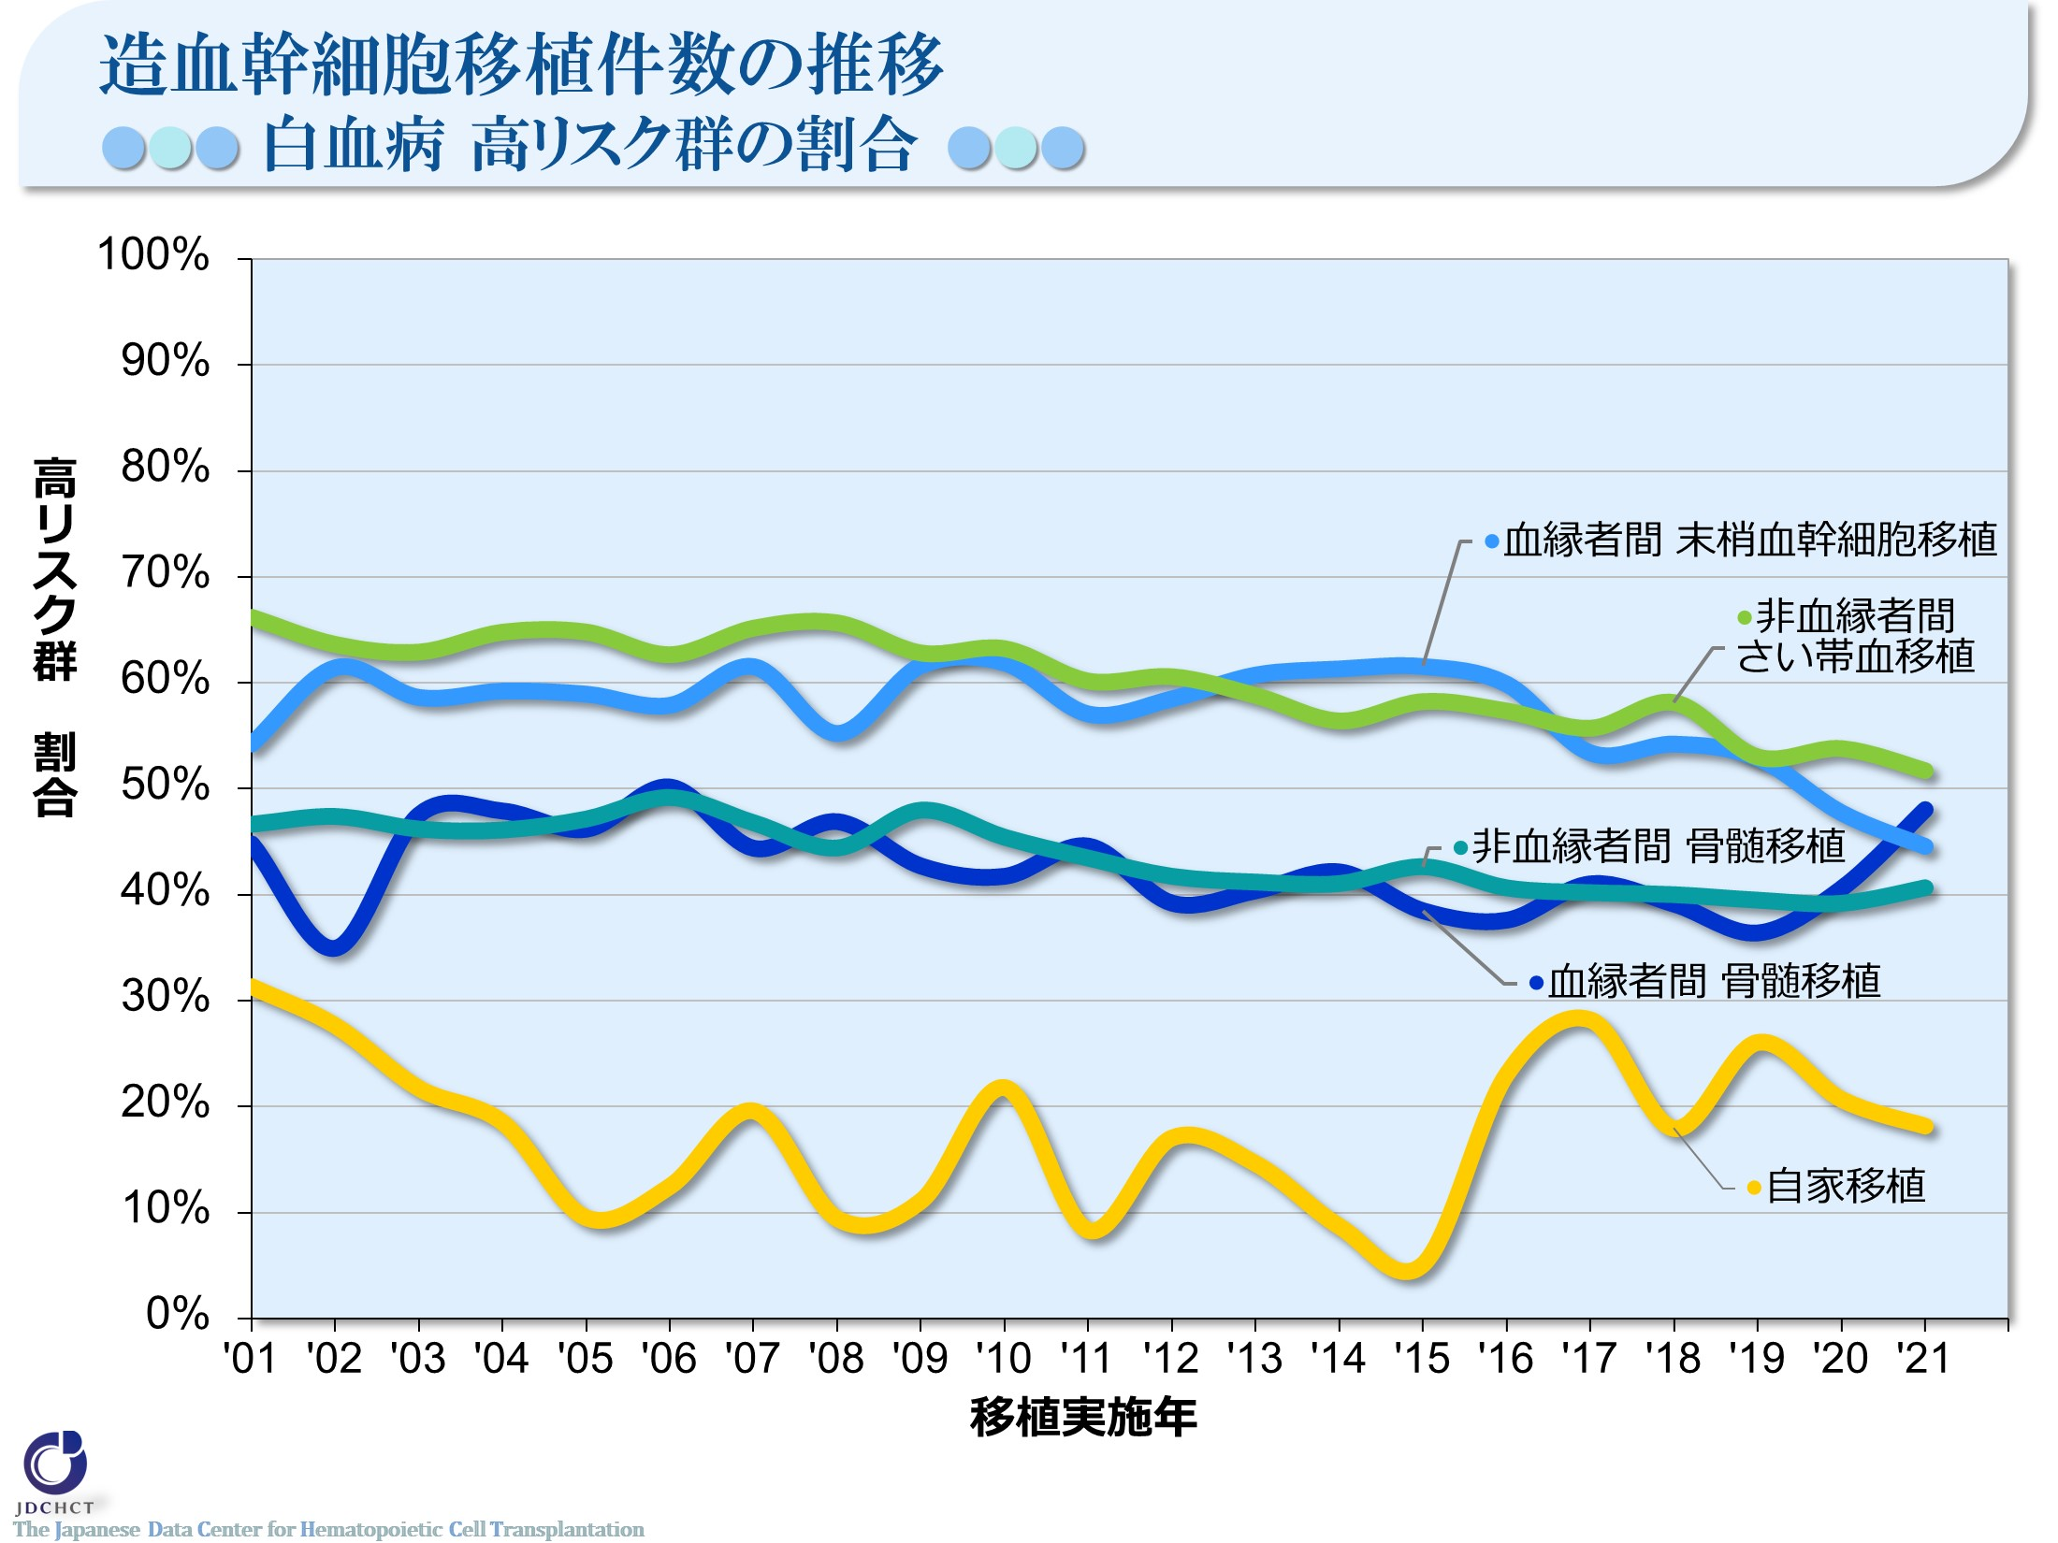
造血幹細胞移植件数の推移 ●●● 白血病 高リスク群の割合 ●●●
Notes:
治療困難とされる白血病の高リスク群においても、盛んに同種造血細胞移植が実施されている。
―≪白血病のリスク分類≫――――――――――――――――――
■標準リスク群
急性骨髄性白血病 ：初回寛解期／第二寛解期
急性リンパ性白血病 ：初回寛解期
慢性骨髄性白血病 ：完全血液学的反応(CHR)／初回慢性期
骨髄異形成症候群 ：【WHO2017分類】 MDS with single lineage dysplasia／MDS-RS and single lineage dysplasia
／MDS-RS and multilineage dysplasia／MDS with multilineage dysplasia
／MDS with isolated del(5q)／MDS, unclassifiable／Refractory cytopenia of childhood (provisional entity)
【WHO旧分類, FAB分類】 RA／RARS／RCMD／RCMD-RS／5q-syndrome
■高リスク群
上記以外
―――――――――――――――――――――――――――――

Slide 24
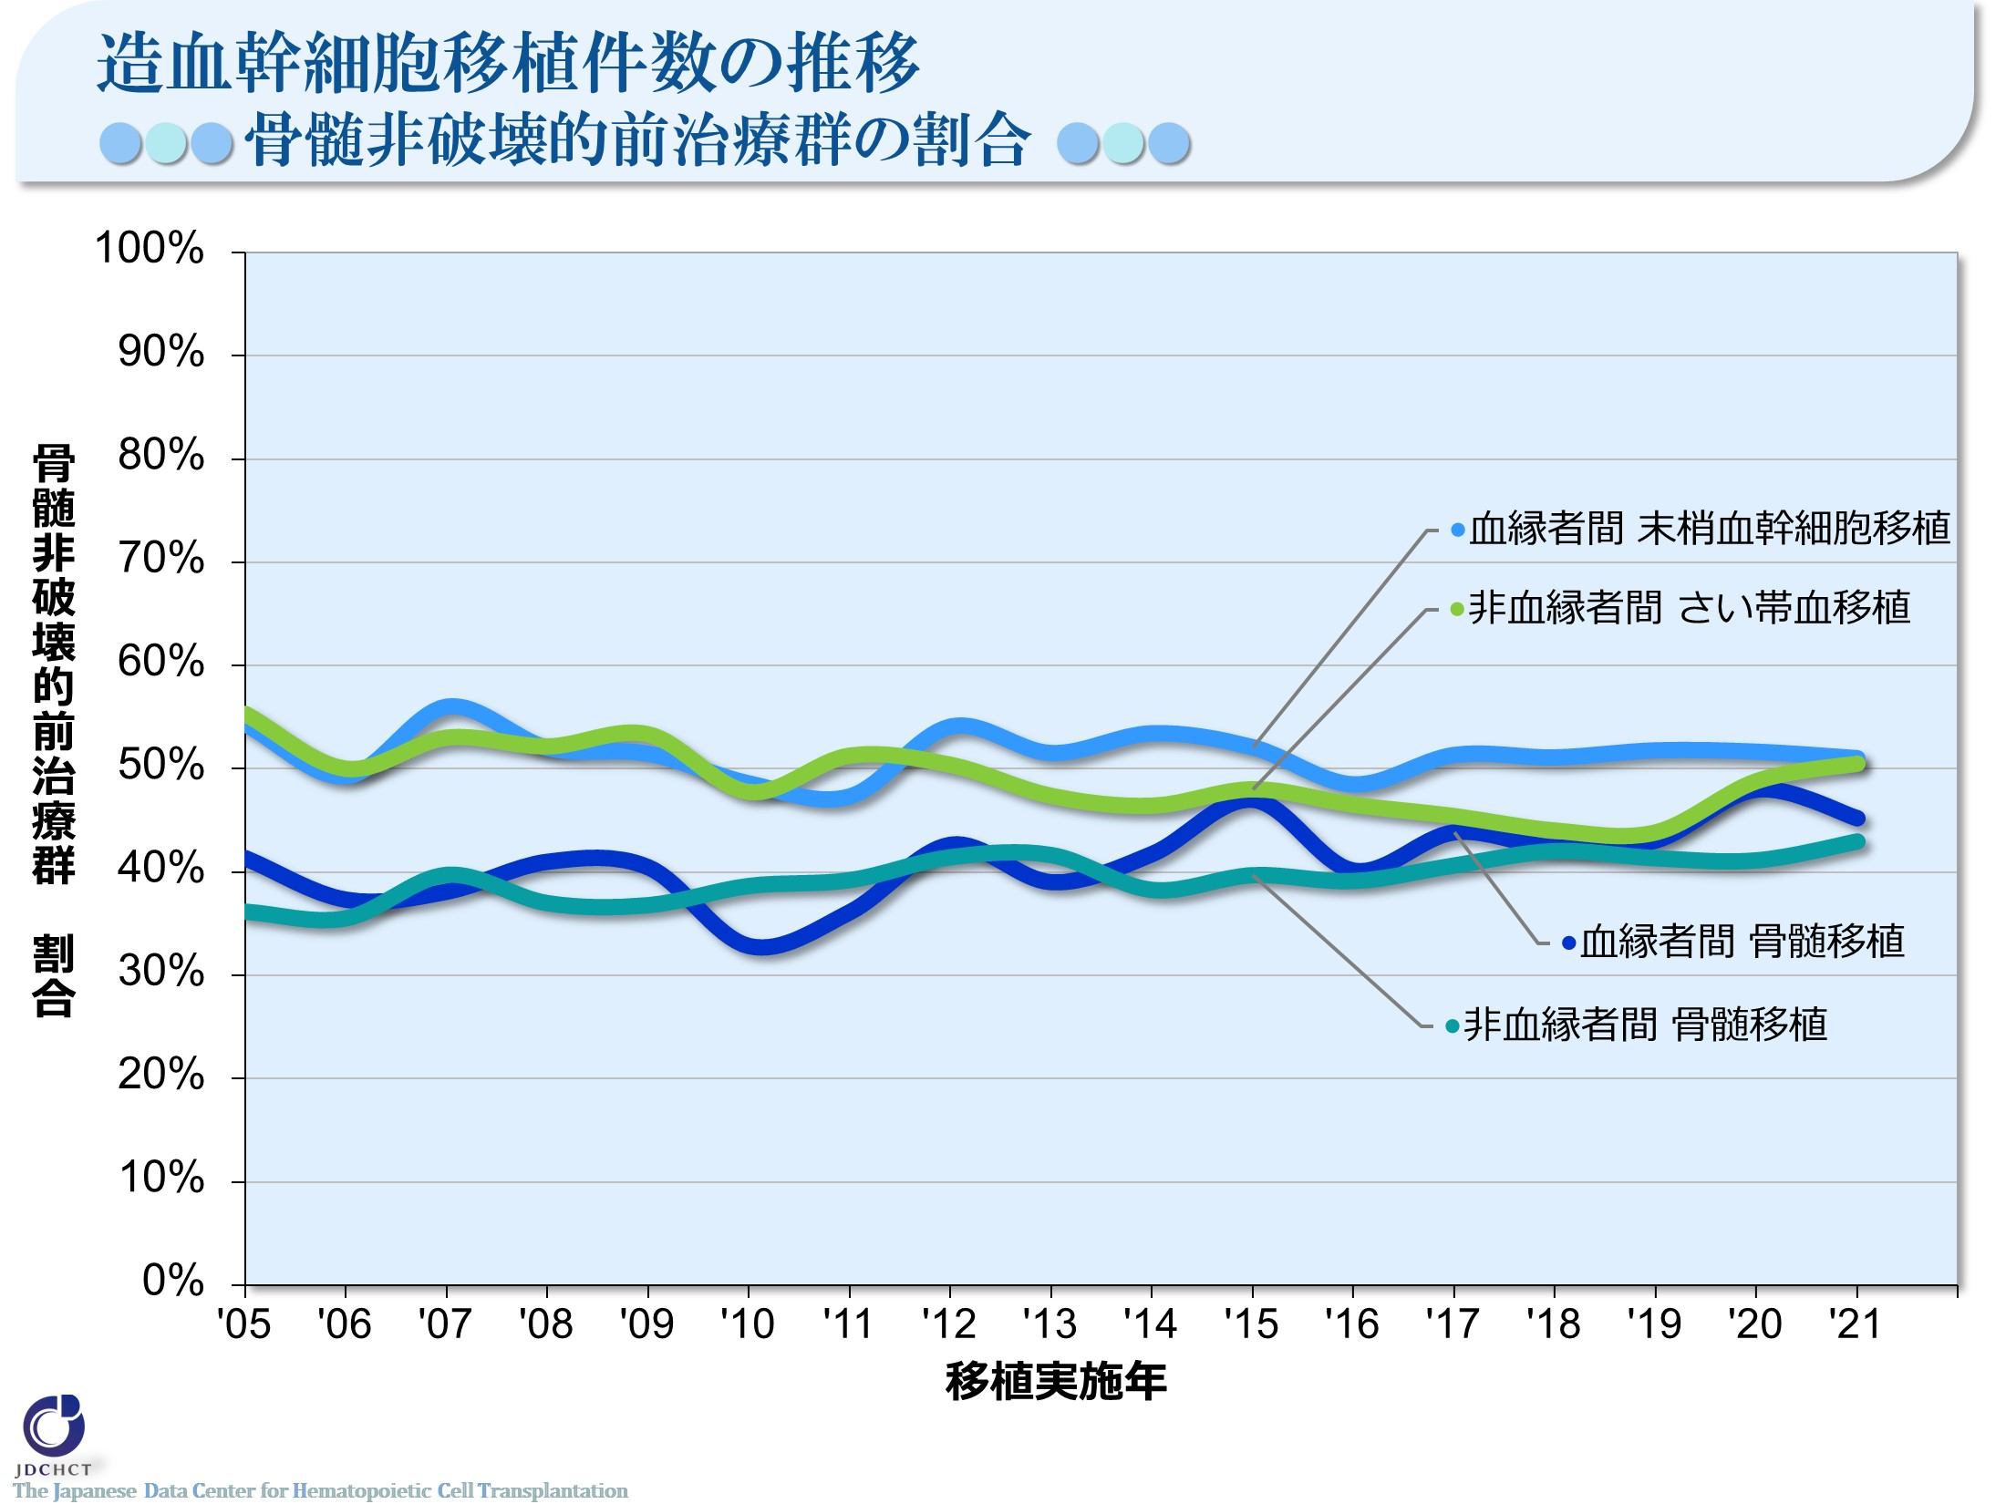
造血幹細胞移植件数の推移 ●●● 骨髄非破壊的前治療群の割合 ●●●
Notes:
前治療による毒性の低い骨髄非破壊的移植の普及により、高年齢者などへ移植適応が拡大した。近年、いずれの同種移植種類においても骨髄非破壊的前治療は40～50％程度である。
―≪移植前治療≫―――――――――――――――――――――――――――――――
■骨髄破壊的前治療
全身放射線照射や大量抗がん剤治療により、骨髄中のがん細胞を正常な血液細胞とともに全滅させることを主な目的とする移植前治療
■骨髄非破壊的前治療
免疫抑制を主な目的とする骨髄抑制の強くない薬剤による移植前治療
――――――――――――――――――――――――――――――――――――――

Slide 25
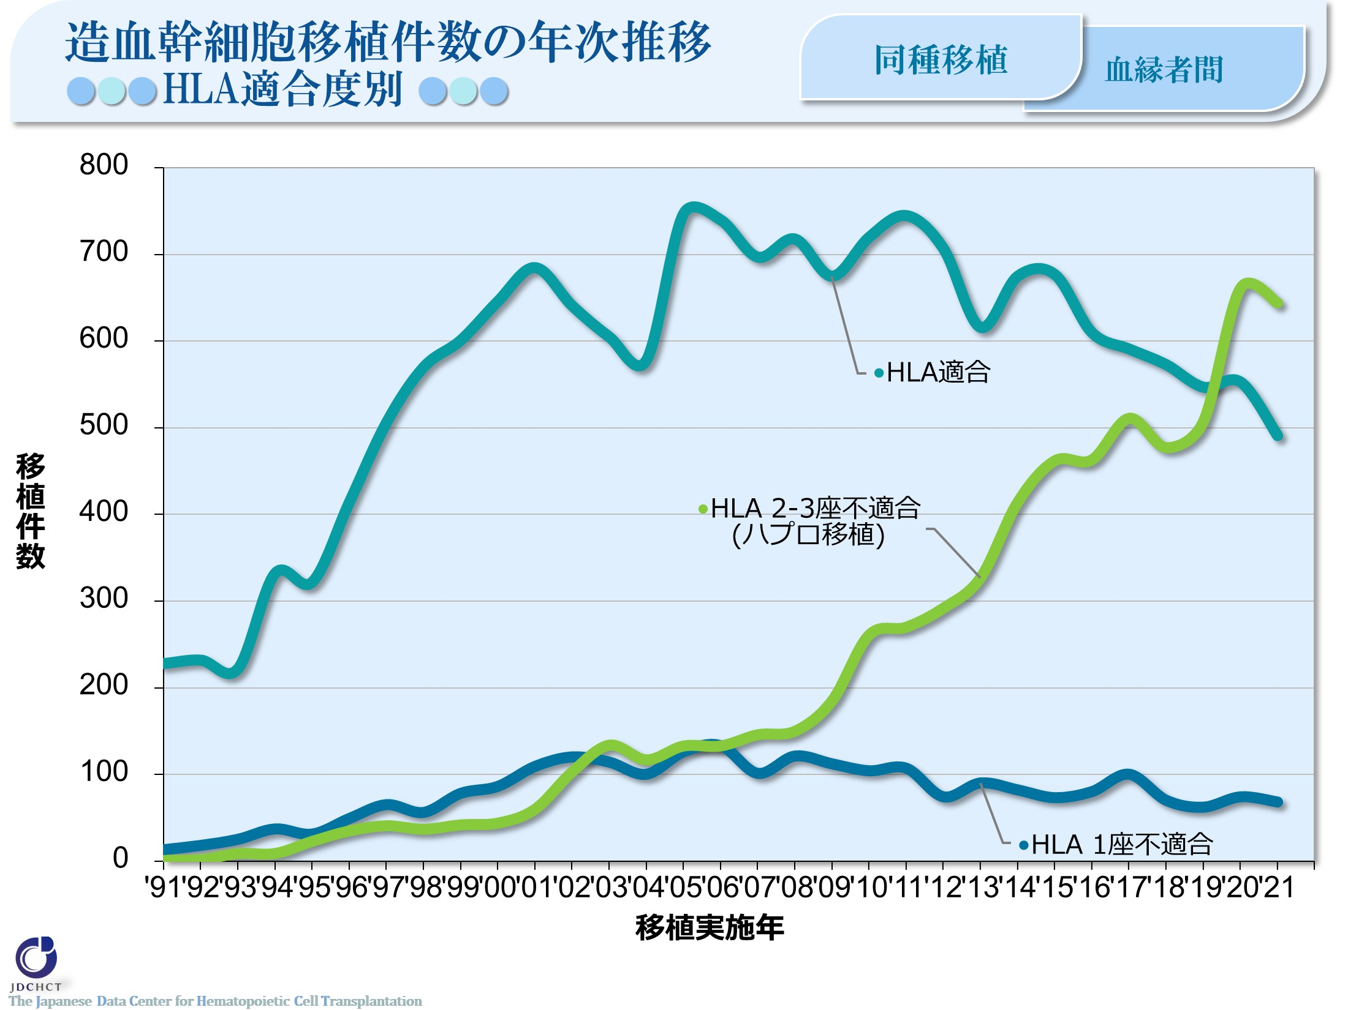
造血幹細胞移植件数の年次推移 ●●● HLA適合度別 ●●●
Notes:
GVHD予防法の開発に伴い、2010年以降ハプロ移植の件数は著しく増加しており、近年ではHLA適合移植の年間登録件数を超えている。
※集計対象は、移植細胞種類が骨髄、末梢血幹細胞、または骨髄+末梢血幹細胞の移植例です。
※HLAの不適合数は、GVH方向の不適合数をカウントしています。

Slide 26
移植後１００日 生存率の年次推移 <自家/同種> <50歳未満/50歳以上>
Notes:
同種移植後100日での生存率は、この10年でわずかに向上している傾向がみられる。
自家移植後の100日生存率は50歳未満、50歳以上で同等の成績が得られている。
※初回の移植例を対象とした解析結果です。
※点線(…)は、移植件数が100件未満で算出した生存率を示しております。

Slide 27
移植後３６５日 生存率の年次推移 <自家/同種> <50歳未満/50歳以上>
Notes:
移植後365日(1年)での生存率は、50歳未満、50歳以上での自家移植、同種移植例いずれにおいても、この10年で向上している傾向がみられる。
自家移植後365日生存率は50歳未満、50歳以上で同等の成績が得られている。
※初回の移植例を対象とした解析結果です。
※点線(…)は、移植件数が100件未満で算出した生存率を示しております。

Slide 28
移植後１００日 生存率の年次推移 <同種><50歳未満>
Notes:
50歳未満での血縁者間、非血縁者間の同種移植後100日での生存率は、この10年で向上している傾向がみられる。
近年、骨髄移植においては血縁者間、非血縁者間の移植で同等の成績が得られている。
※初回の移植例を対象とした解析結果です。
※点線(…)は、移植件数が100件未満で算出した生存率を示しております。

Slide 29
移植後３６５日 生存率の年次推移 <同種><50歳未満>
Notes:
50歳未満での血縁者間、非血縁者間の同種移植後365日での生存率は、この10年で向上している傾向がみられる。
※初回の移植例を対象とした解析結果です。
※点線(…)は、移植件数が100件未満で算出した生存率を示しております。

Slide 30
移植後１００日 生存率の年次推移 <同種><50歳以上>
Notes:
50歳以上での非血縁者間の同種移植後100日での生存率は、この10年で向上している傾向がみられる。
※初回の移植例を対象とした解析結果です。
※点線(…)は、移植件数が100件未満で算出した生存率を示しております。

Slide 31
移植後３６５日 生存率の年次推移 <同種><50歳以上>
Notes:
50歳以上での非血縁者間の同種移植後365日での生存率は、この10年で向上している傾向がみられる。
※初回の移植例を対象とした解析結果です。
※点線(…)は、移植件数が100件未満で算出した生存率を示しております。

Slide 32
移植後１００日 生存率の年次推移 ●●●白血病リスク分類別●●● 急性骨髄性白血病/急性リンパ性白血病/慢性骨髄性白血病/骨髄異形成症候群
Notes:
白血病の高リスク群に対する移植後100日での生存率は、この10年間で50歳未満において向上している傾向がみられる。また、50歳以上においても10年前と比較すると、移植件数も伸びており、また移植成績の向上もみられる。
※初回の移植例を対象とした解析結果です。
※点線(…)は、移植件数が100件未満で算出した生存率を示しております。
―≪白血病のリスク分類≫――――――――――――――――――
■標準リスク群
急性骨髄性白血病 ：初回寛解期／第二寛解期
急性リンパ性白血病 ：初回寛解期
慢性骨髄性白血病 ：完全血液学的反応(CHR)／初回慢性期
骨髄異形成症候群 ：【WHO2017分類】 MDS with single lineage dysplasia／MDS-RS and single lineage dysplasia
／MDS-RS and multilineage dysplasia／MDS with multilineage dysplasia
／MDS with isolated del(5q)／MDS, unclassifiable／Refractory cytopenia of childhood (provisional entity)
【WHO旧分類, FAB分類】 RA／RARS／RCMD／RCMD-RS／5q-syndrome
■高リスク群
上記以外
―――――――――――――――――――――――――――――

Slide 33
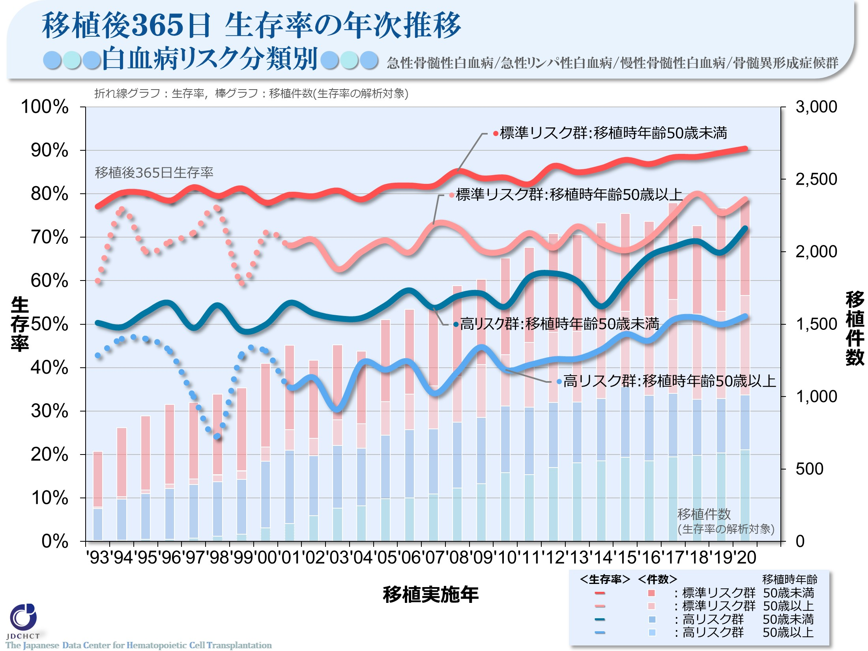
移植後３６５日 生存率の年次推移 ●●●白血病リスク分類別●●● 急性骨髄性白血病/急性リンパ性白血病/慢性骨髄性白血病/骨髄異形成症候群
Notes:
白血病に対する移植後365日での生存率は、近年では、ごくわずかに向上傾向にある。 また、各リスク群において若年者と高年齢者を比較すると、若年者の移植成績が良好である。
※初回の移植例を対象とした解析結果です。
※点線(…)は、移植件数が100件未満で算出した生存率を示しております。
―≪白血病のリスク分類≫――――――――――――――――――
■標準リスク群
急性骨髄性白血病 ：初回寛解期／第二寛解期
急性リンパ性白血病 ：初回寛解期
慢性骨髄性白血病 ：完全血液学的反応(CHR)／初回慢性期
骨髄異形成症候群 ：【WHO2017分類】 MDS with single lineage dysplasia／MDS-RS and single lineage dysplasia
／MDS-RS and multilineage dysplasia／MDS with multilineage dysplasia
／MDS with isolated del(5q)／MDS, unclassifiable／Refractory cytopenia of childhood (provisional entity)
【WHO旧分類, FAB分類】 RA／RARS／RCMD／RCMD-RS／5q-syndrome
■高リスク群
上記以外
―――――――――――――――――――――――――――――

Slide 34
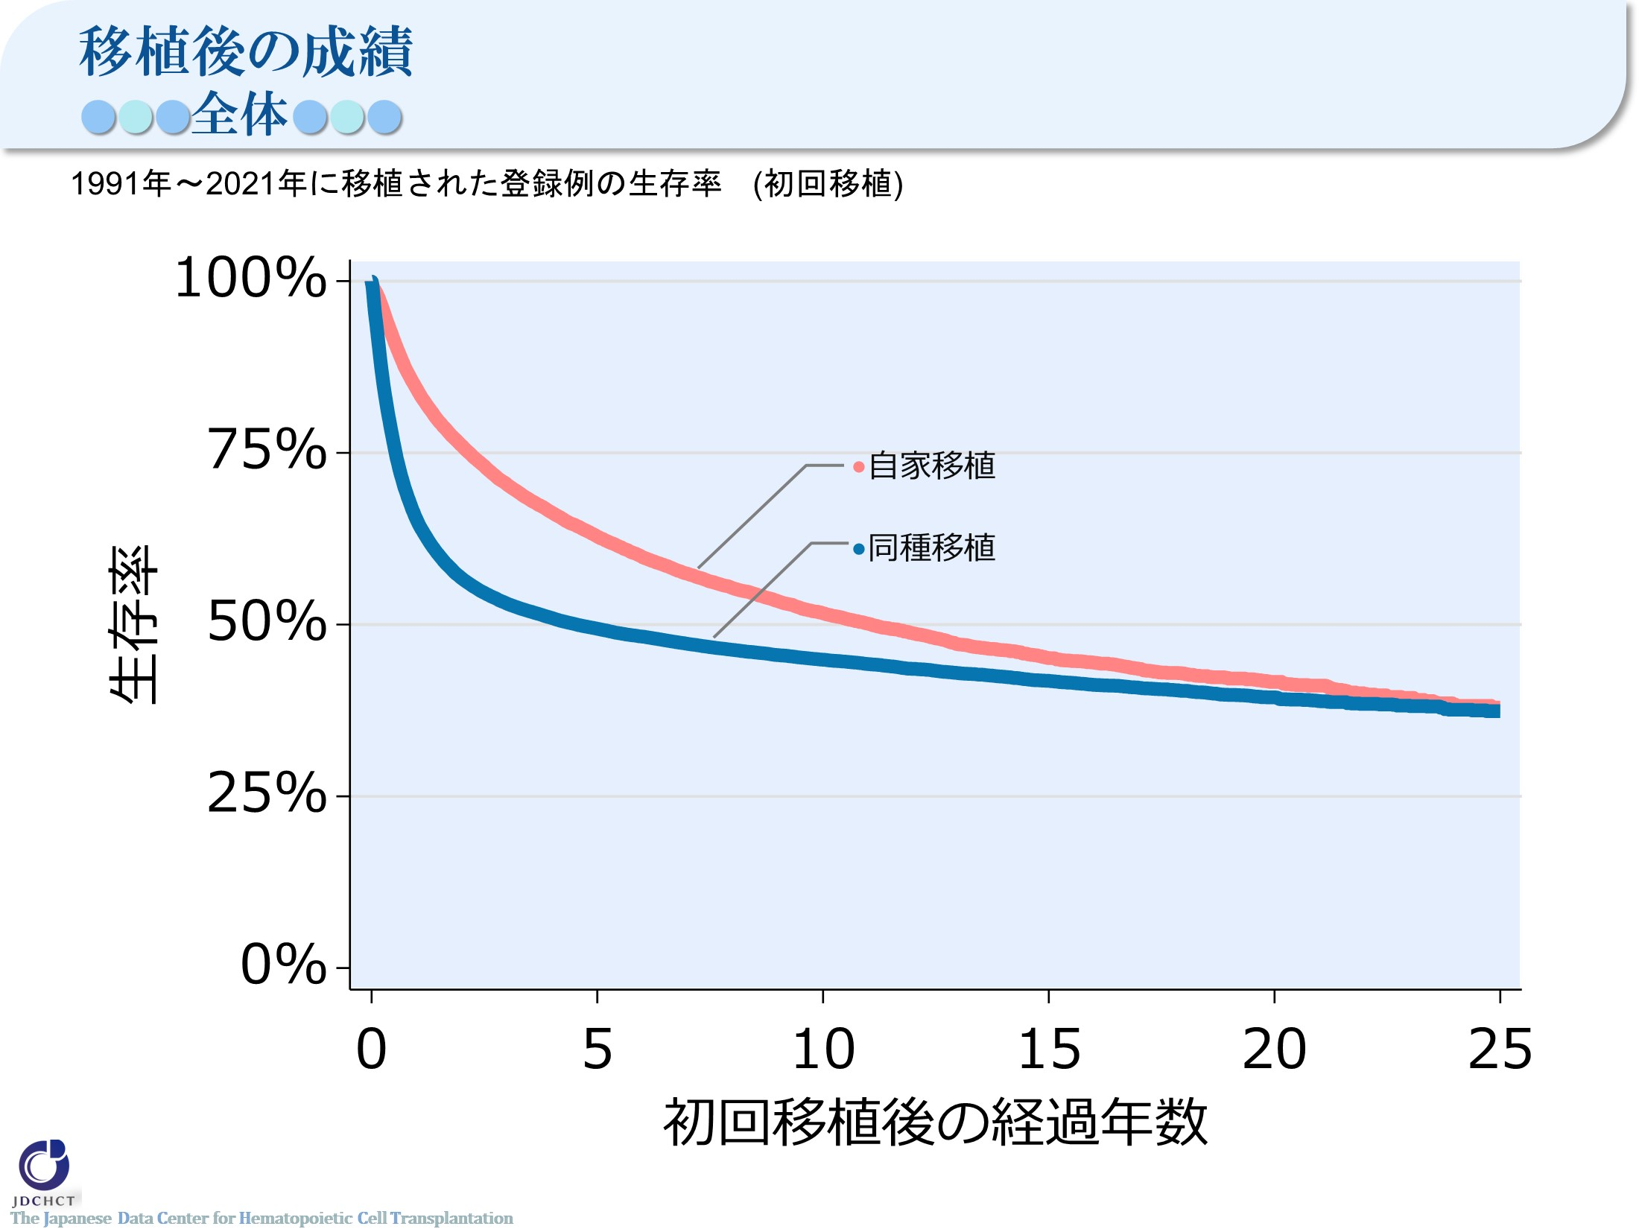
移植後の成績 ●●●全体●●●
Notes:
自家移植の生存率は、移植後1年で80％以上であり、移植後10年後の生存率は51.7％である。
同種移植の生存率は、移植後1年で65.3％であり、移植後10年後の生存率は44.9％である。

Slide 35
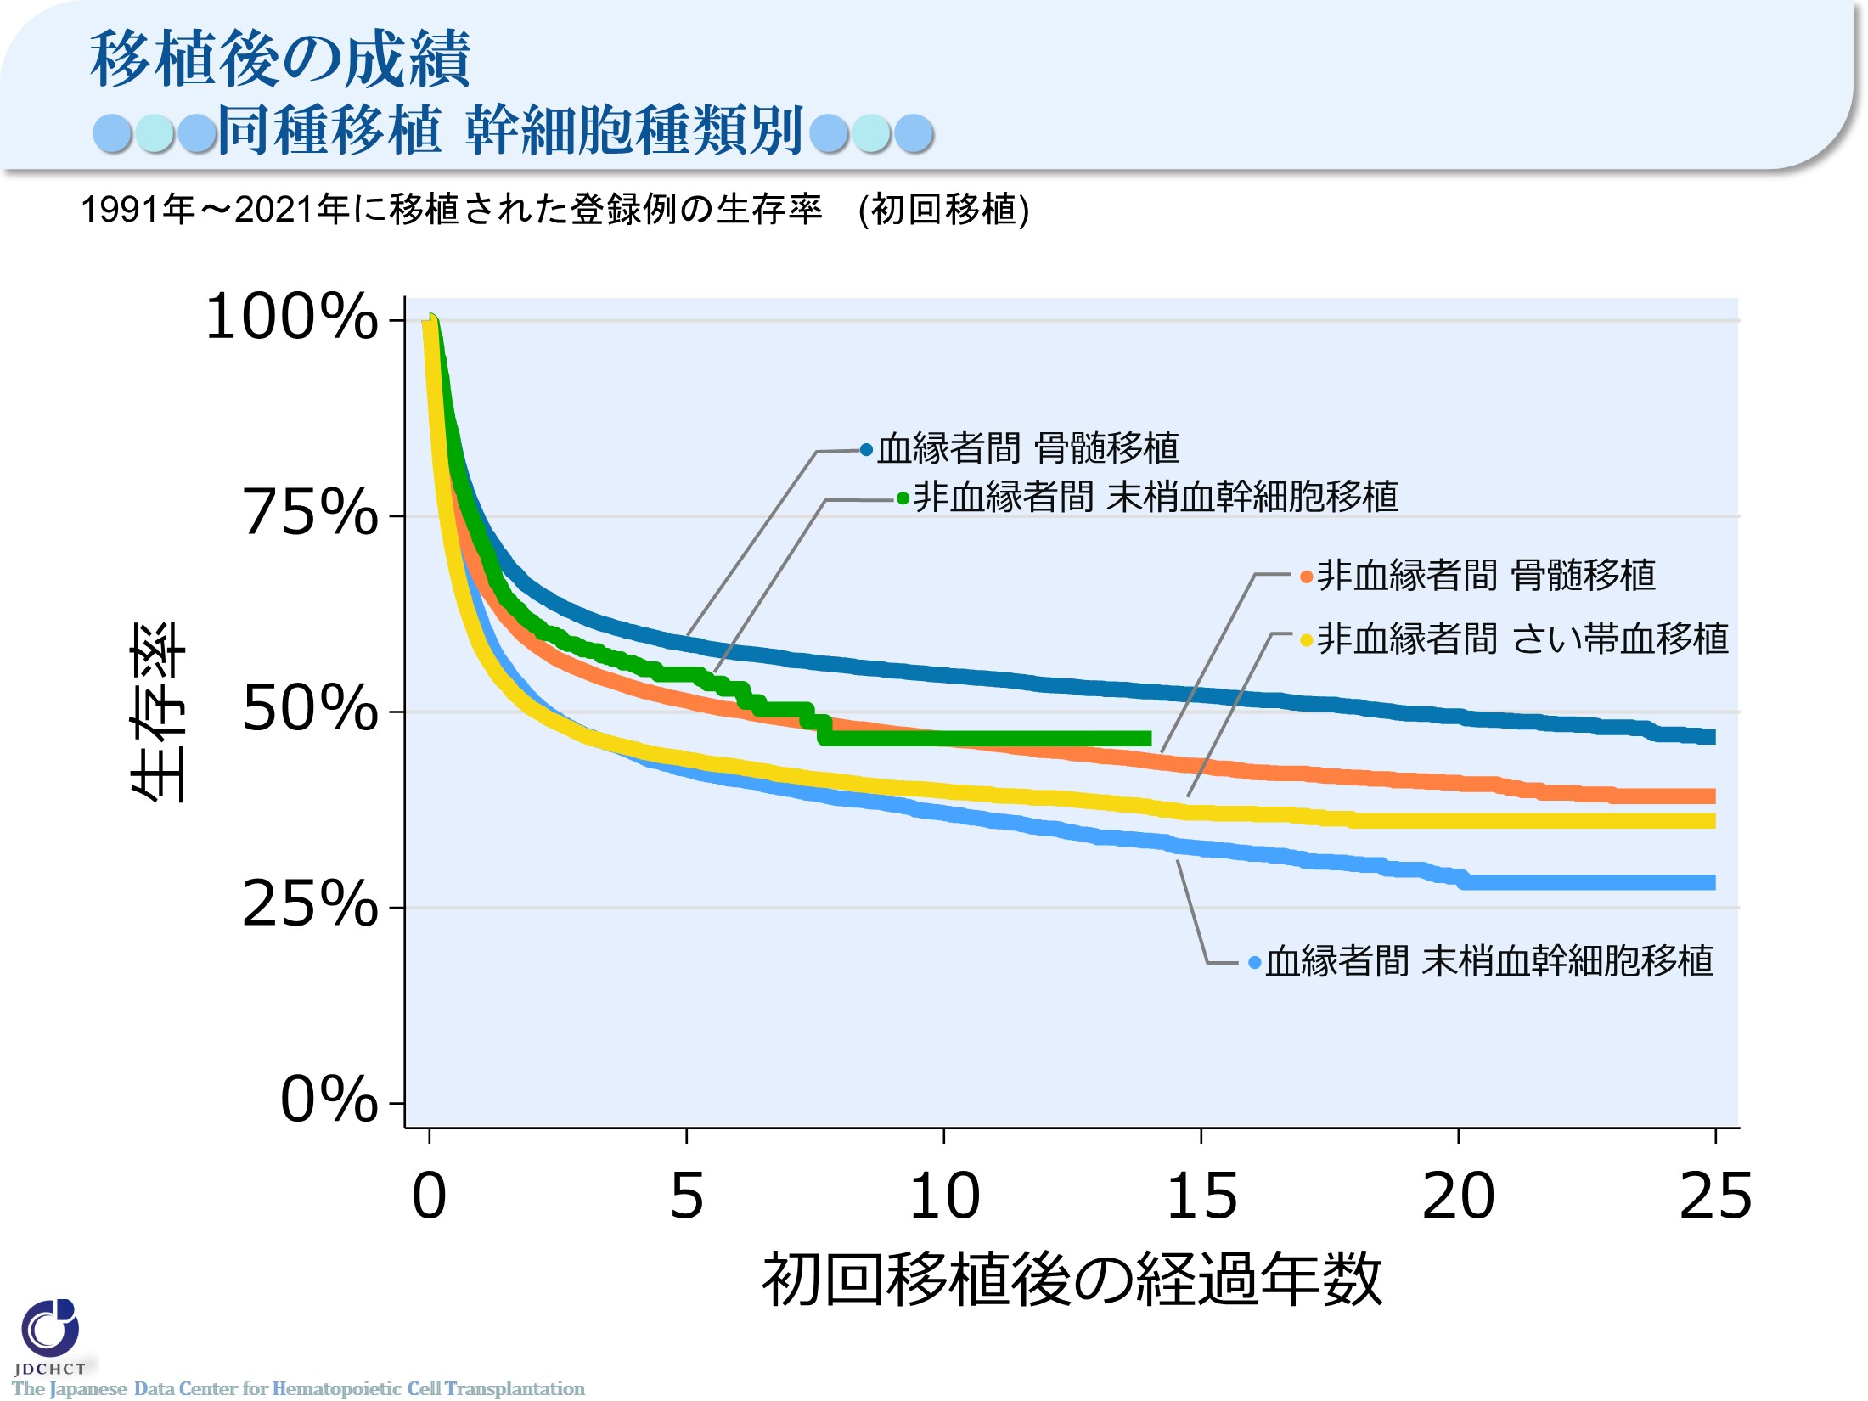
移植後の成績 ●●●同種移植 幹細胞種類別●●●
Notes:
血縁者からの骨髄移植の移植後5年の生存率は58.7％、移植後10年は54.7％である。
非血縁者からの骨髄移植の移植後5年生存率は51.4％であり、移植後10年生存率は46.6％である。
2010年導入の非血縁者間末梢血幹細胞移植を除く同種移植のいずれにおいても移植後5年以降の生存率の低下は緩やかである。

Slide 36
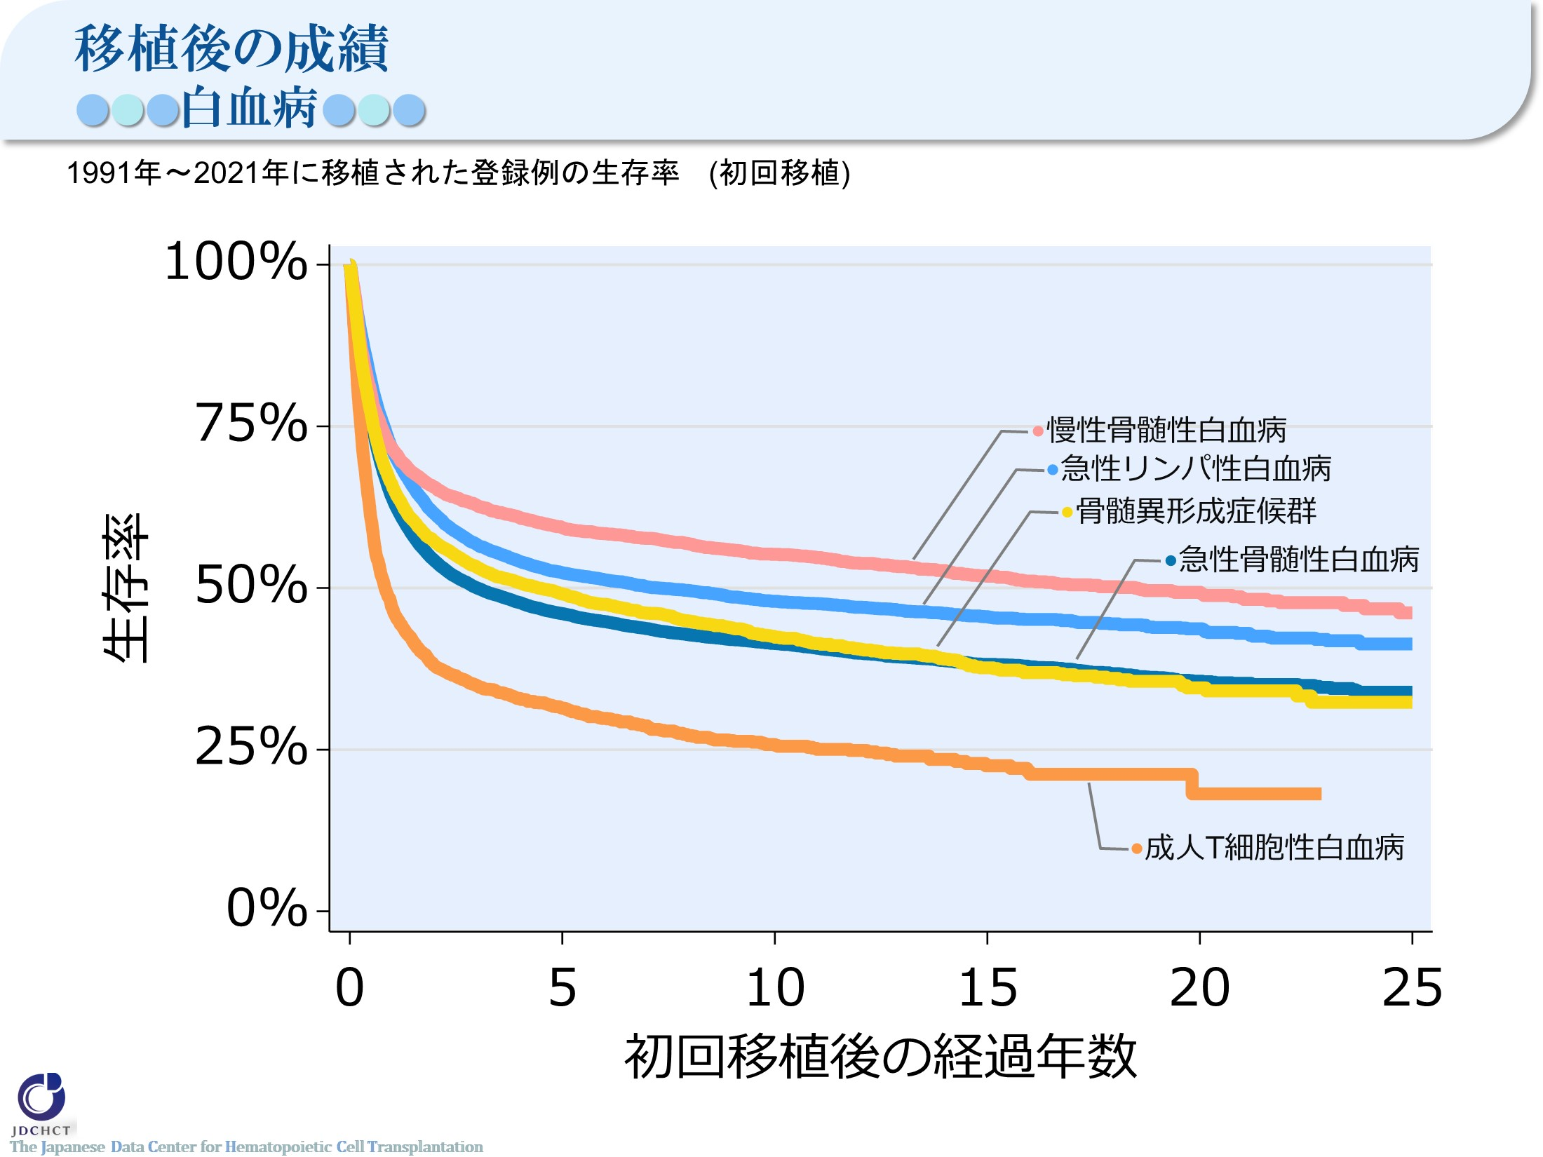
移植後の成績 ●●●白血病●●●
Notes:
急性骨髄性白血病と急性リンパ性白血病では、移植後５年の生存率は46.1％と52.4％であり、移植後10年生存率は41.4％と48.0％である。
また、慢性骨髄性白血病においては、治療薬の普及により移植件数は減少したが、移植後5年、移植後10年の生存率ともに50％を上回っている。
成人T細胞性白血病では、移植後1年生存率が46.9％、移植後10年生存率では25.8％である。

Slide 37
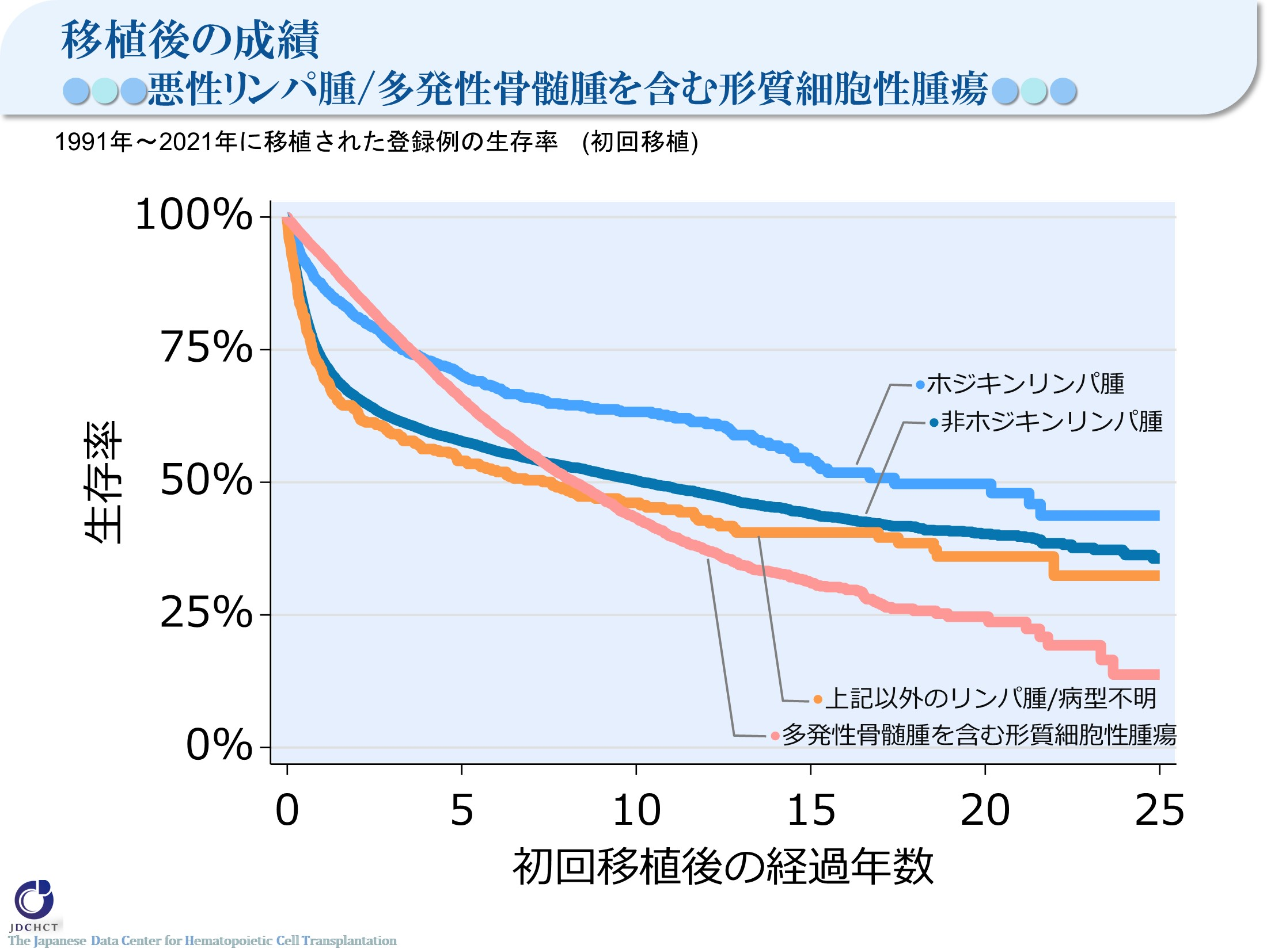
移植後の成績 ●●●悪性リンパ腫/多発性骨髄腫を含む形質細胞性腫瘍●●●
Notes:
非ホジキンリンパ腫、ホジキンリンパ腫の移植後5年の生存率は57.8％と70.2％、移植後10年生存率は50.3％と63.3％であり、ホジキンリンパ腫のほうがやや高い。
多発性骨髄腫を含む形質細胞性腫瘍における初回移植のほとんどが自家移植である。自家または同種の移植全体での移植後1年生存率は92.6％と良好であるが、移植後10年生存率は43.3％である。

Slide 38
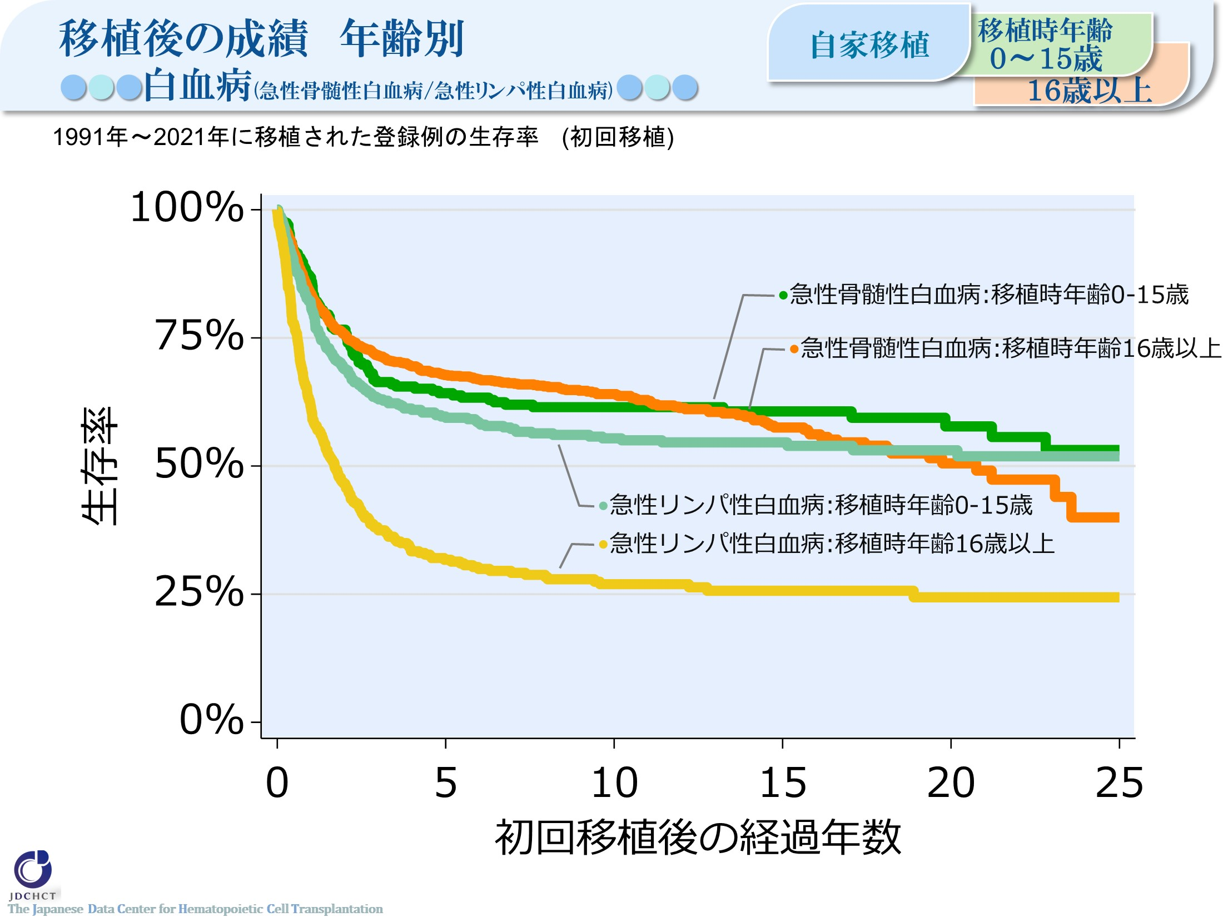
移植後の成績 年齢別 ●●●白血病(急性骨髄性白血病/急性リンパ性白血病)●●● <自家><0-15歳/16歳以上>
Notes:
急性骨髄性白血病においては、0～15歳と16歳以上の自家移植後5年生存率は、65％前後である。
急性リンパ性白血病においては、0～15歳の自家移植後5年生存率は59.7％、16歳以上では31.7％であり、年齢において生存率が異なる。

Slide 39
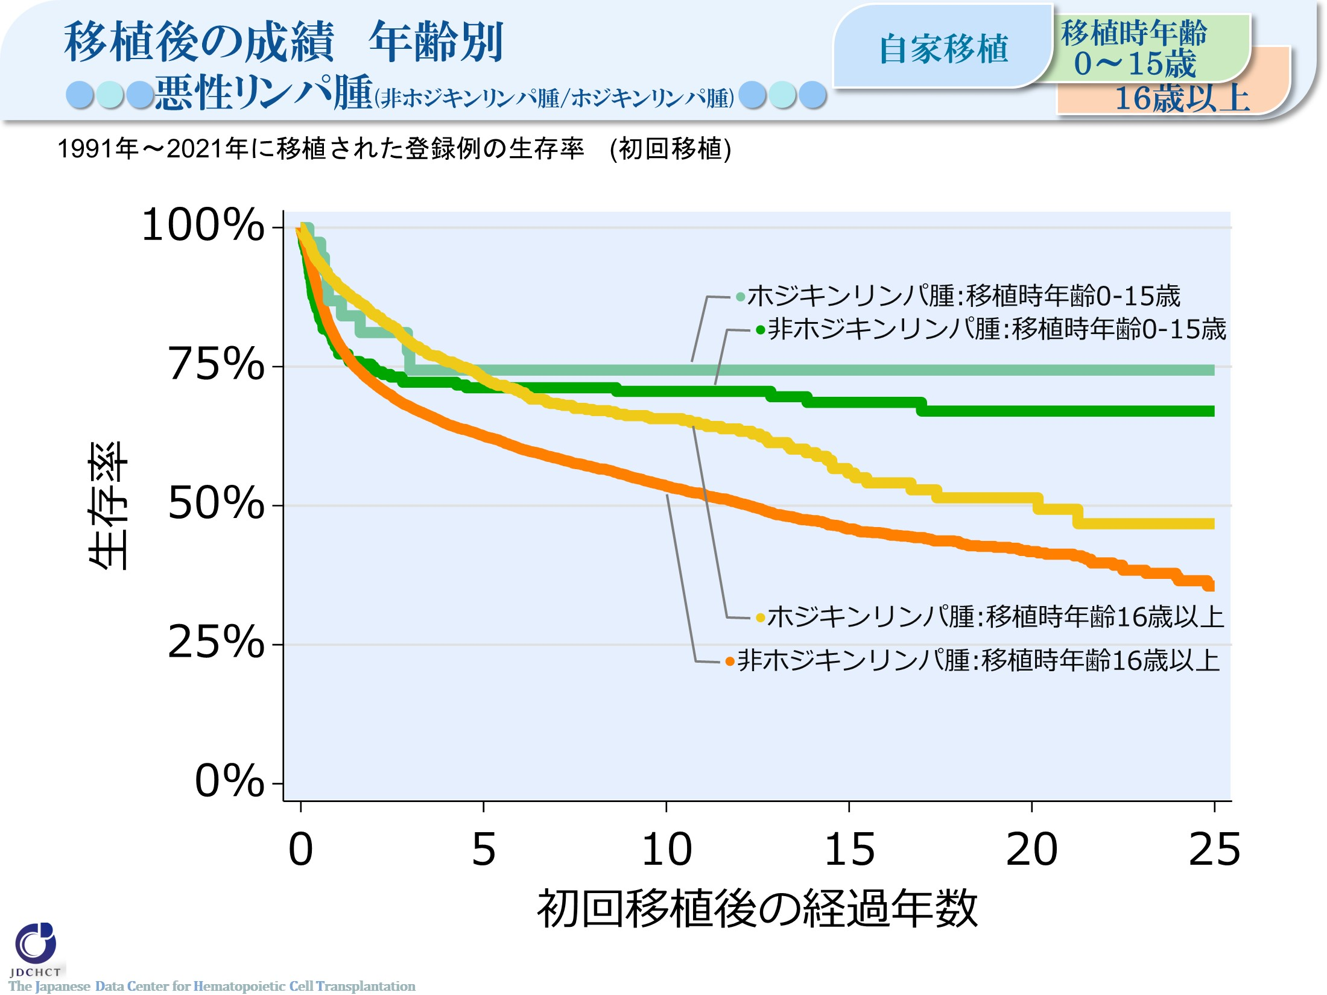
移植後の成績 年齢別 ●●●悪性リンパ腫(非ホジキンリンパ腫/ホジキンリンパ腫)●●● <自家><0-15歳/16歳以上>
Notes:
0～15歳での非ホジキンリンパ腫、ホジキンリンパ腫に対する自家移植後5年の生存率はいずれも約70％である。
16歳以上での非ホジキンリンパ腫に対する自家移植後の5年生存率は62.6%、10年生存率は53.5%である。
16歳以上でのホジキンリンパ腫に対する自家移植後の生存率は、移植後1年生存率は89.7％と良好であり、移植後10年で65.7％である。

Slide 40
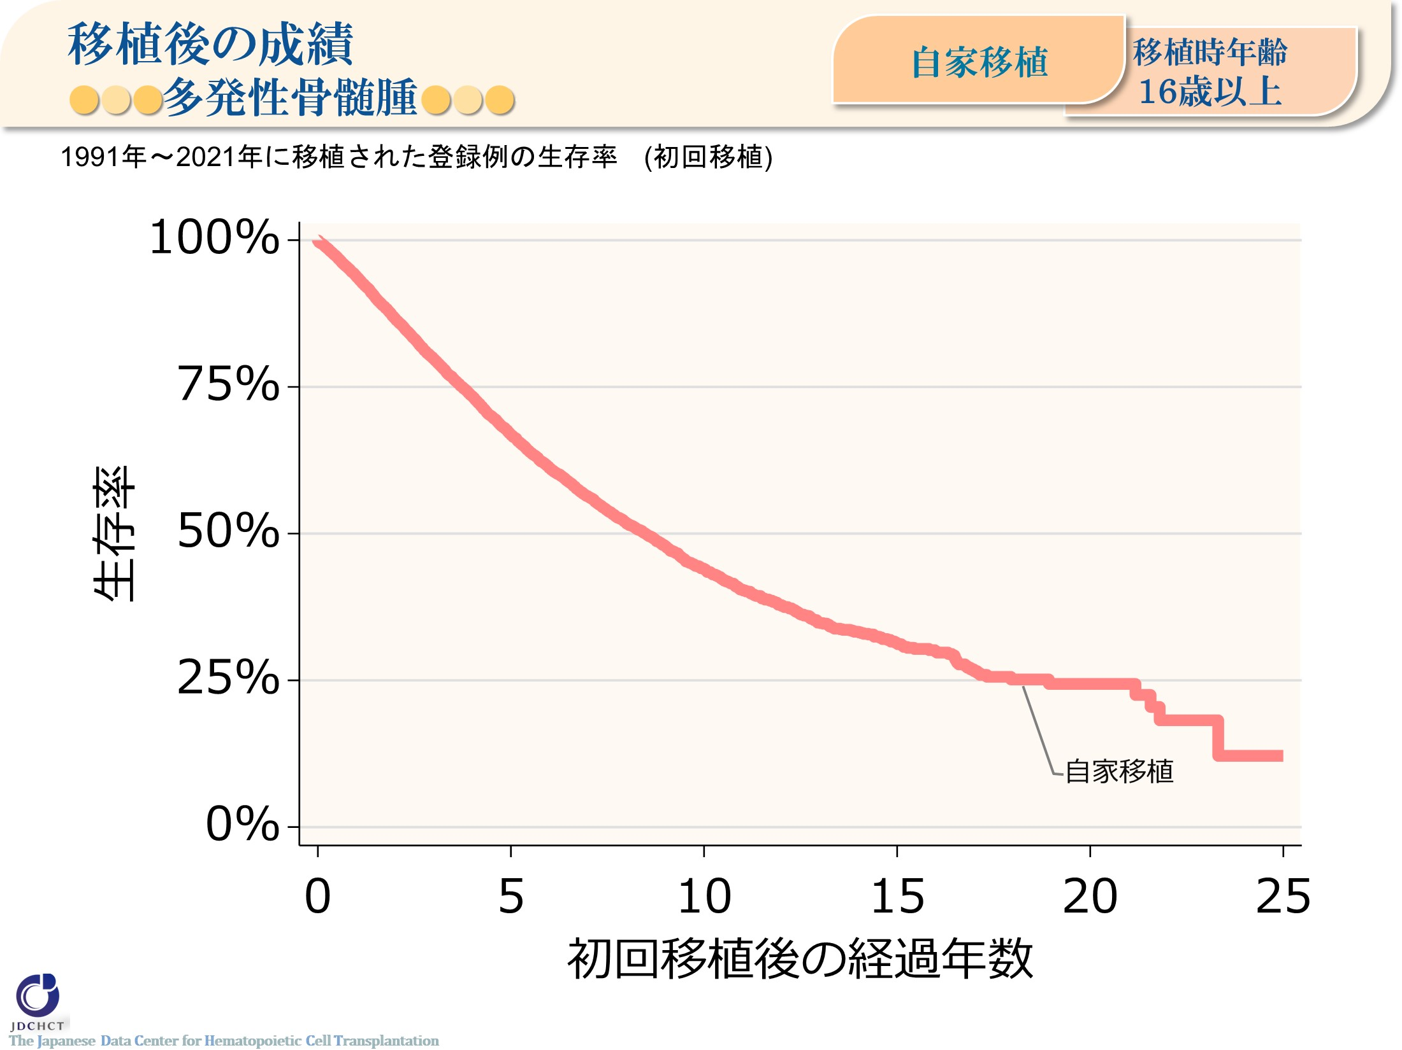
移植後の成績 ●●●多発性骨髄腫●●●<自家><16歳以上>
Notes:
多発性骨髄腫を含む形質細胞性腫瘍においては、16歳以上での自家移植後1年生存率は93.8％と良好であるが、移植後10年生存率は44.0％である。

Slide 41
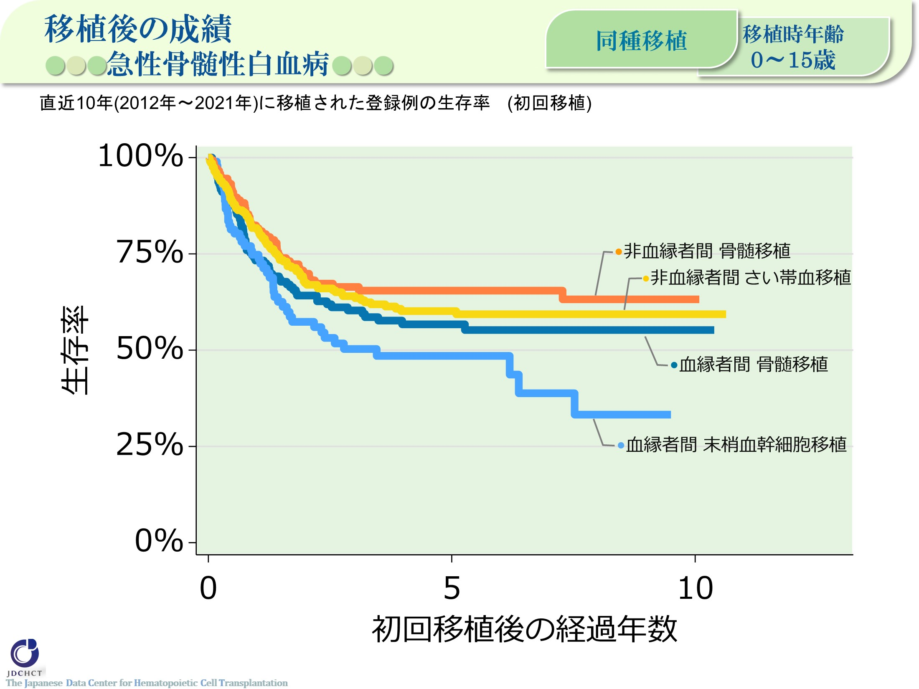
移植後の成績 ●●●急性骨髄性白血病●●● <同種><0-15歳/16歳以上>
Notes:
急性骨髄性白血病における15歳以下での同種移植において、直近10年間の初回移植の登録件数は約700件であり、非血縁者間さい帯血移植が40％程度を占める。
移植後5年生存率は、血縁者間移植では50％程度であり、非血縁者間移植では60％程度である。

Slide 42
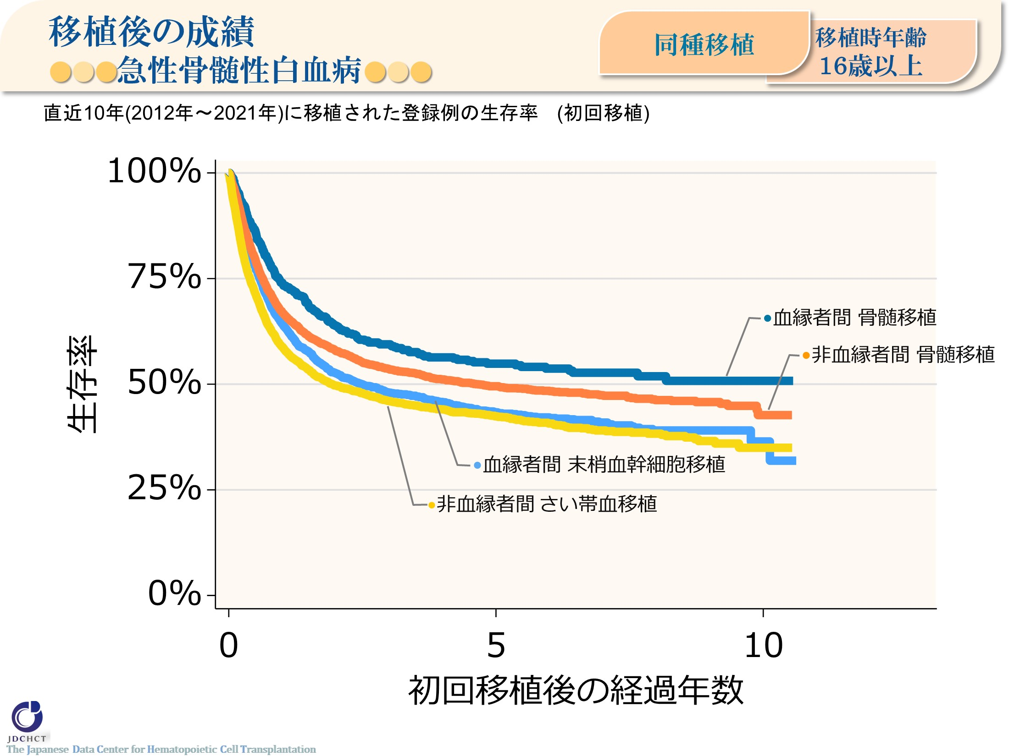
移植後の成績 ●●●急性骨髄性白血病●●● <同種><16歳以上>
Notes:
急性骨髄性白血病における16歳以上での同種移植において、直近10年間の初回移植の登録件数は10,000件を超え、非血縁者間移植が多く行われている。
移植後5年生存率は、血縁、非血縁者間移植ともに40～50％程度である。

Slide 43
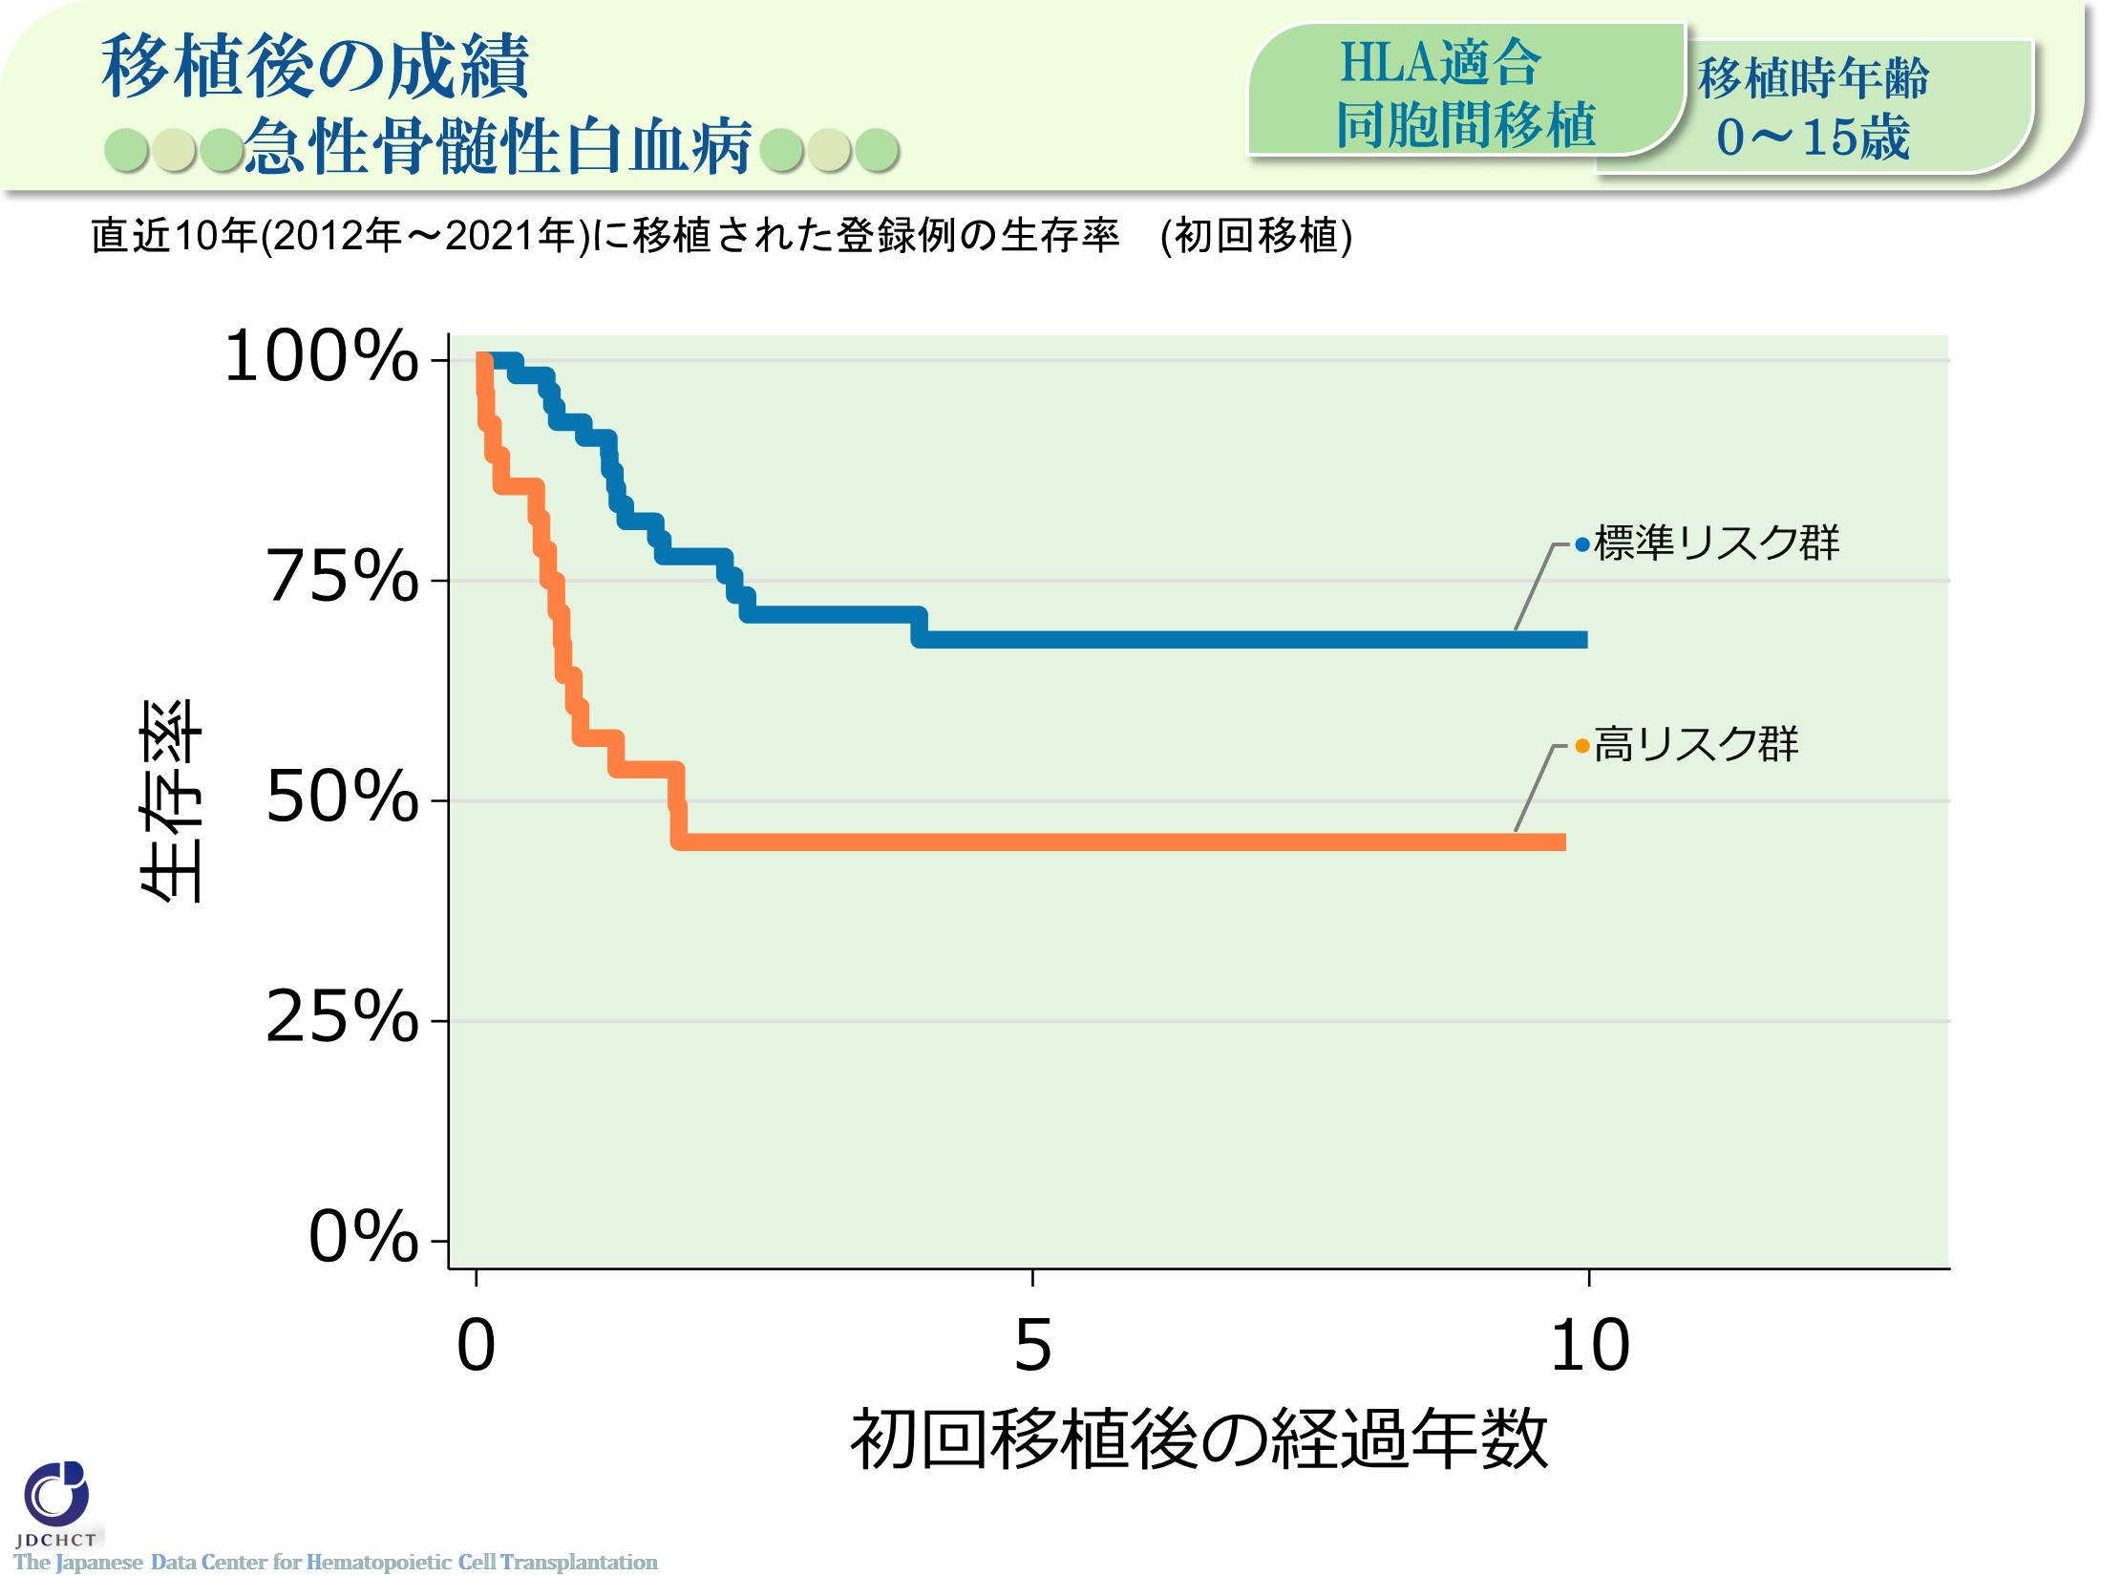
移植後の成績 ●●●急性骨髄性白血病●●● <HLA適合同胞間移植><0-15歳>
Notes:
急性骨髄性白血病における15歳以下でのHLA適合同胞間移植において、直近10年間の初回移植の登録件数は100件未満であり、標準リスク群が多い。
移植後5年生存率は、標準リスク群では68.3％だが、高リスク群では45.3％である。
―≪急性骨髄性白血病のリスク分類≫―――――――――――
■標準リスク群：初回寛解期／第二寛解期
■高リスク群 ：第三以降の寛解期／初回寛解導入不能(PIF)／初発状態(未治療)／再発
――――――――――――――――――――――――――

Slide 44
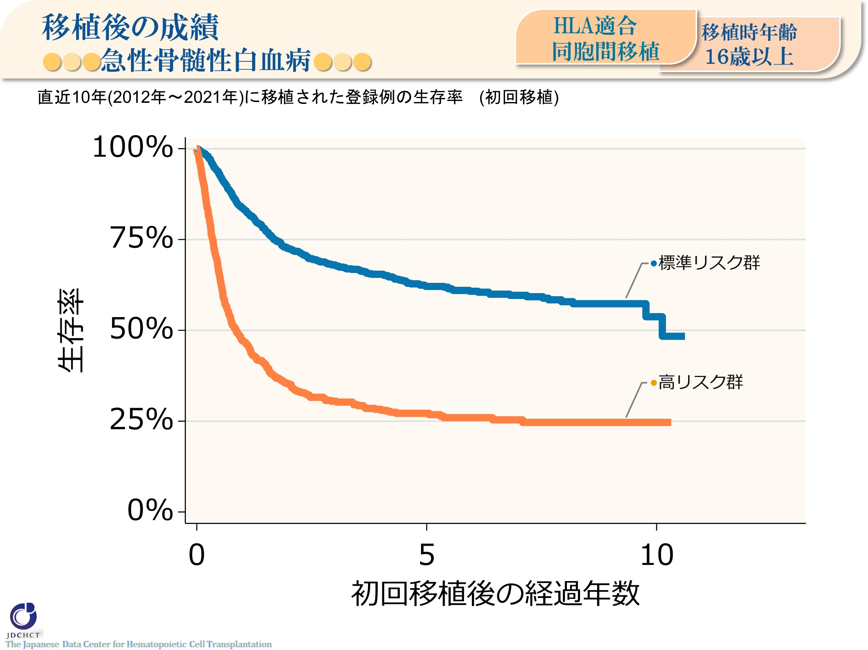
移植後の成績 ●●●急性骨髄性白血病●●● <HLA適合同胞間移植><16歳以上>
Notes:
急性骨髄性白血病における16歳以上でのHLA適合同胞間移植において、直近10年間の初回移植の登録件数は約1,900件であり、標準リスク群が多い。
移植後5年生存率は、標準リスク群では62.1％であり、高リスク群では27.2％である。
―≪急性骨髄性白血病のリスク分類≫―――――――――――
■標準リスク群：初回寛解期／第二寛解期
■高リスク群 ：第三以降の寛解期／初回寛解導入不能(PIF)／初発状態(未治療)／再発
――――――――――――――――――――――――――

Slide 45
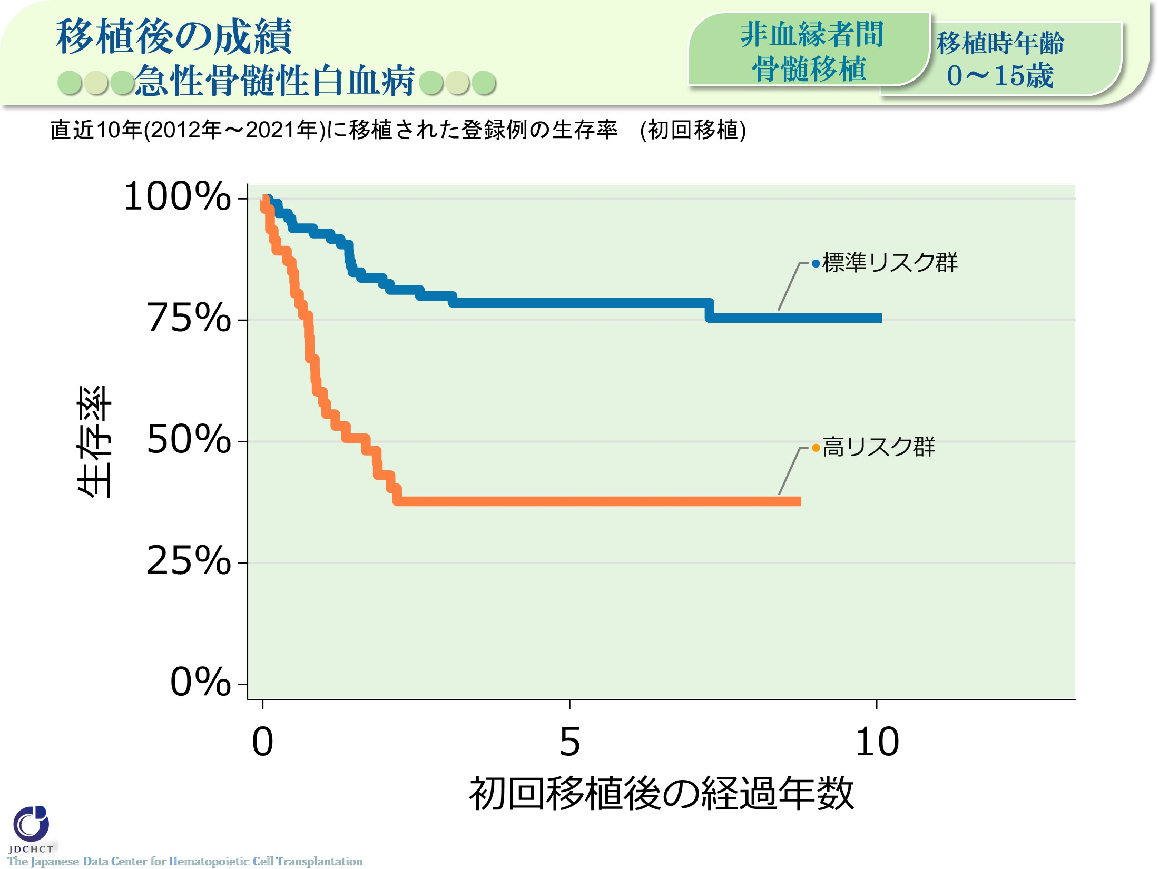
移植後の成績 ●●●急性骨髄性白血病●●● <非血縁者間骨髄移植><0-15歳>
Notes:
急性骨髄性白血病における15歳以下での非血縁者間骨髄移植において、直近10年間の初回移植の登録件数は約150件であり、標準リスク群が多い。
移植後5年生存率は、標準リスク群で78.6％である。
―≪急性骨髄性白血病のリスク分類≫―――――――――――
■標準リスク群：初回寛解期／第二寛解期
■高リスク群 ：第三以降の寛解期／初回寛解導入不能(PIF)／初発状態(未治療)／再発
――――――――――――――――――――――――――

Slide 46
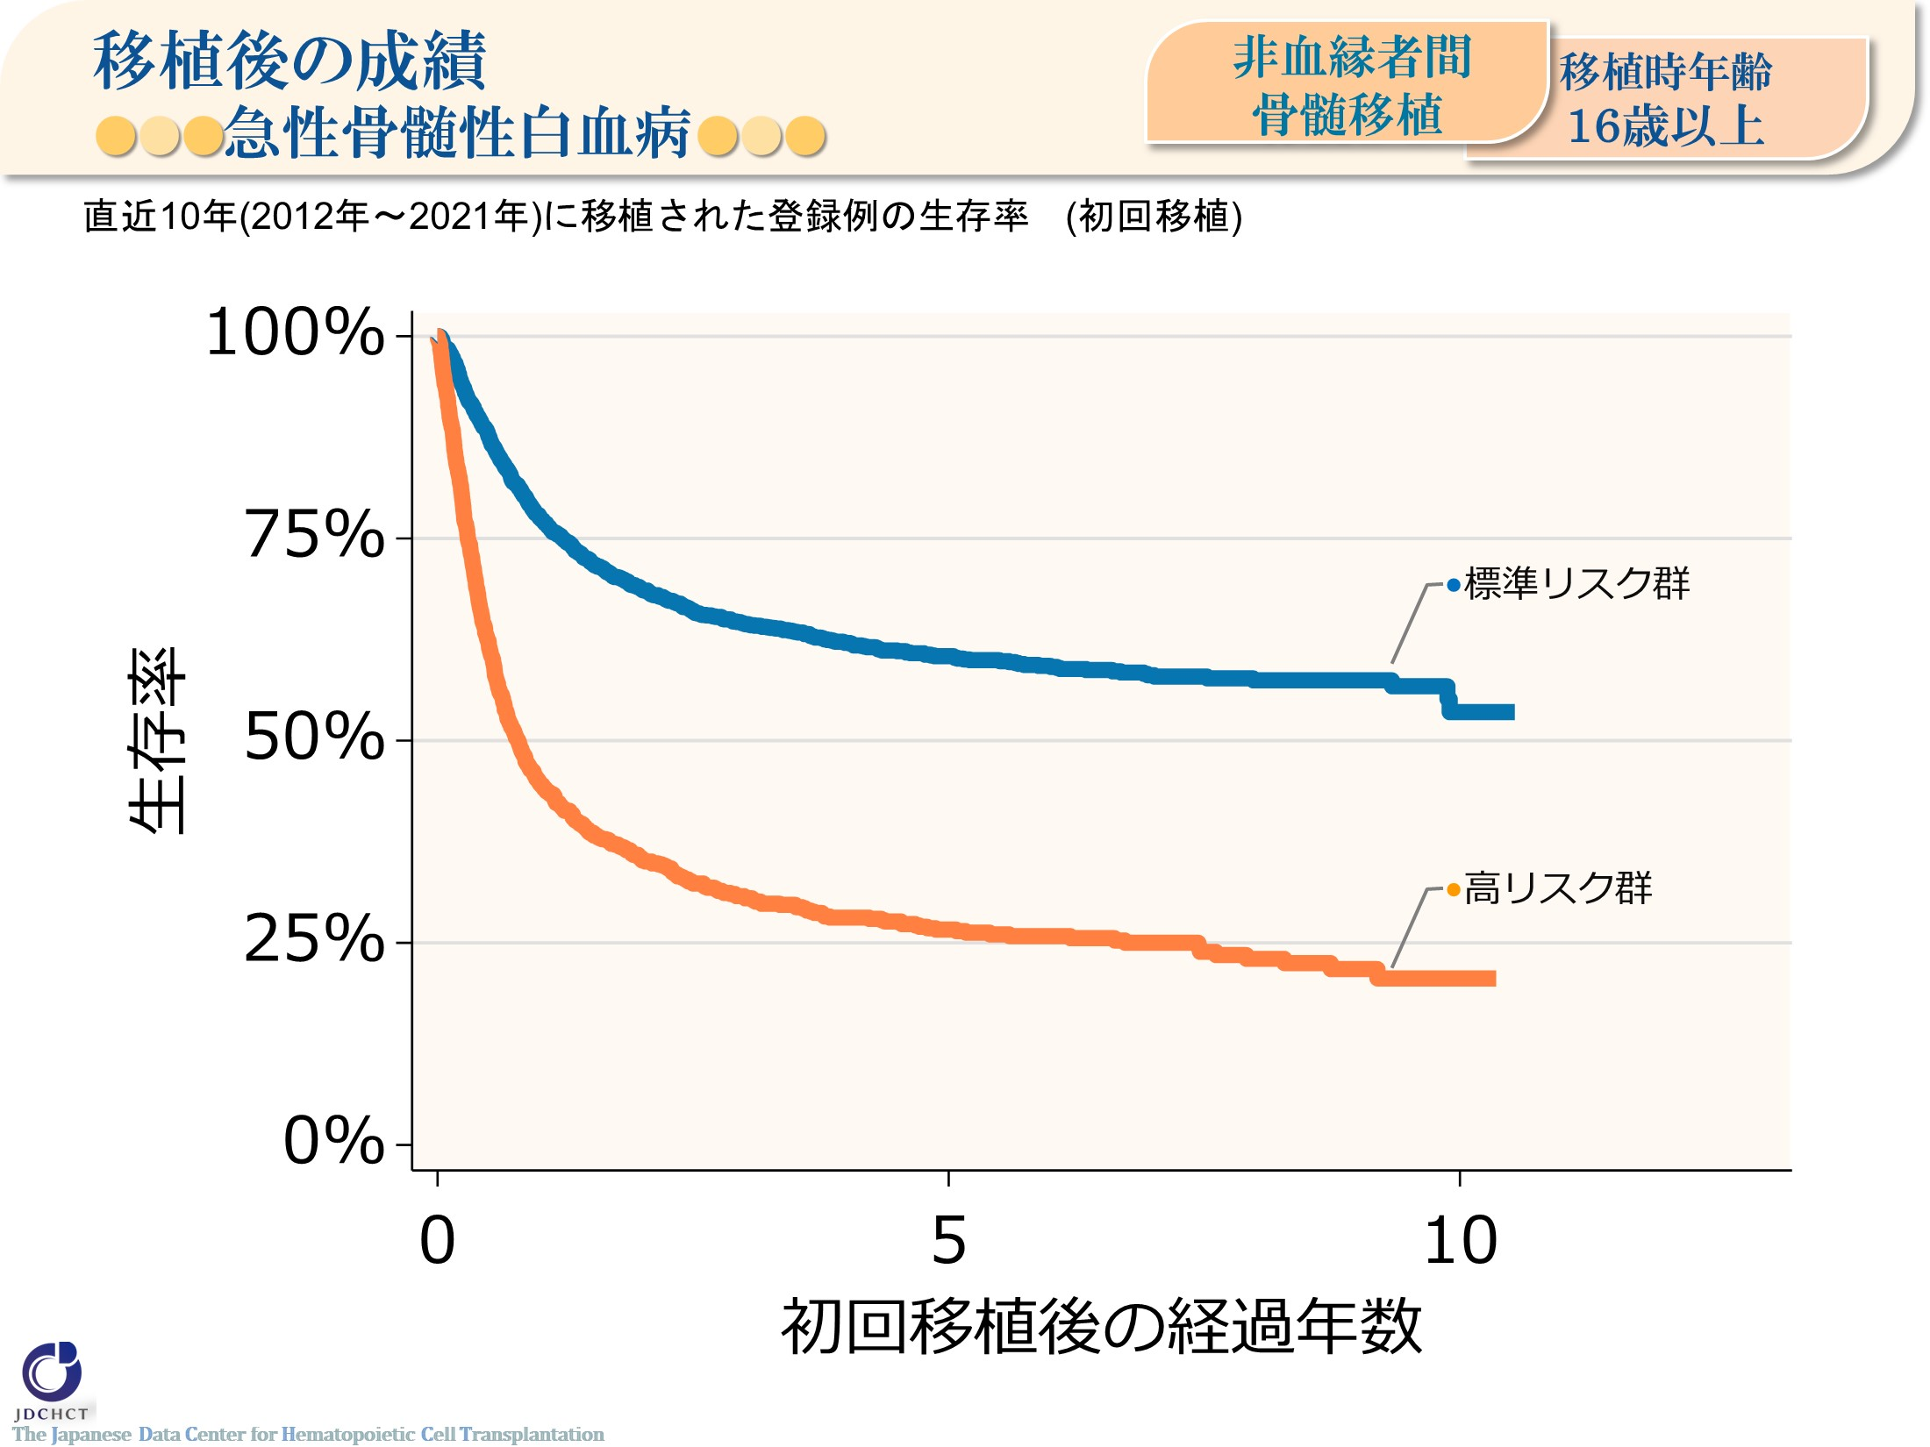
移植後の成績 ●●●急性骨髄性白血病●●● <非血縁者間骨髄移植><16歳以上>
Notes:
急性骨髄性白血病における16歳以上での非血縁者間骨髄移植において、直近10年間の初回移植の登録件数は3,000件を超え、標準リスク群が68％を占める。
移植後5年生存率は、標準リスク群では60.4％、高リスク群では26.6％である。
―≪急性骨髄性白血病のリスク分類≫―――――――――――
■標準リスク群：初回寛解期／第二寛解期
■高リスク群 ：第三以降の寛解期／初回寛解導入不能(PIF)／初発状態(未治療)／再発
――――――――――――――――――――――――――

Slide 47
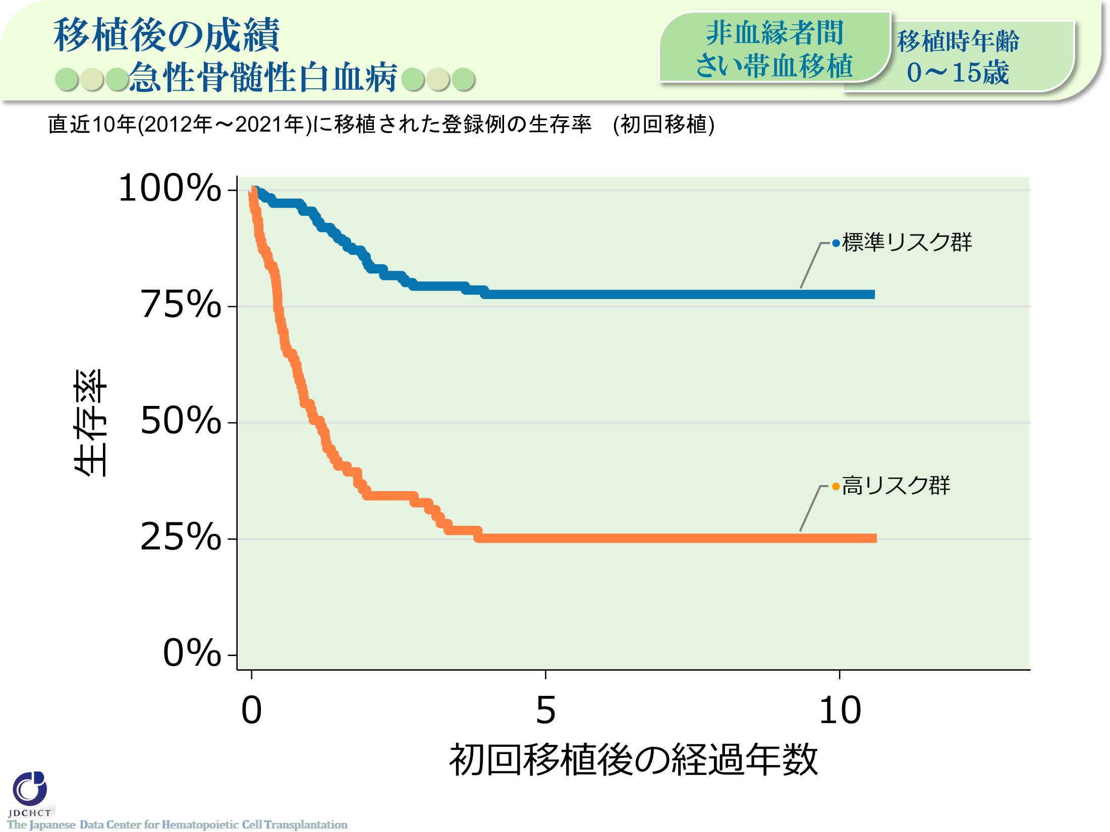
移植後の成績 ●●●急性骨髄性白血病●●● <非血縁者間さい帯血移植><0-15歳>
Notes:
急性骨髄性白血病における15歳以下での非血縁者間さい帯血移植において、直近10年間の初回移植の登録件数は約300件であり、標準リスク群が多い。
移植後5年生存率は、標準リスク群では77.6％、高リスク群では25.2％である。
―≪急性骨髄性白血病のリスク分類≫―――――――――――
■標準リスク群：初回寛解期／第二寛解期
■高リスク群 ：第三以降の寛解期／初回寛解導入不能(PIF)／初発状態(未治療)／再発
――――――――――――――――――――――――――

Slide 48
移植後の成績 ●●●急性骨髄性白血病●●● <非血縁者間さい帯血移植><16歳以上>
Notes:
急性骨髄性白血病における16歳以上での非血縁者間さい帯血移植において、直近10年間の初回移植の登録件数は約4,000件であり、高リスク群が半数を超える。
移植後5年生存率は、標準リスク群では59.4％、高リスク群では27.5％である。
―≪急性骨髄性白血病のリスク分類≫―――――――――――
■標準リスク群：初回寛解期／第二寛解期
■高リスク群 ：第三以降の寛解期／初回寛解導入不能(PIF)／初発状態(未治療)／再発
――――――――――――――――――――――――――

Slide 49
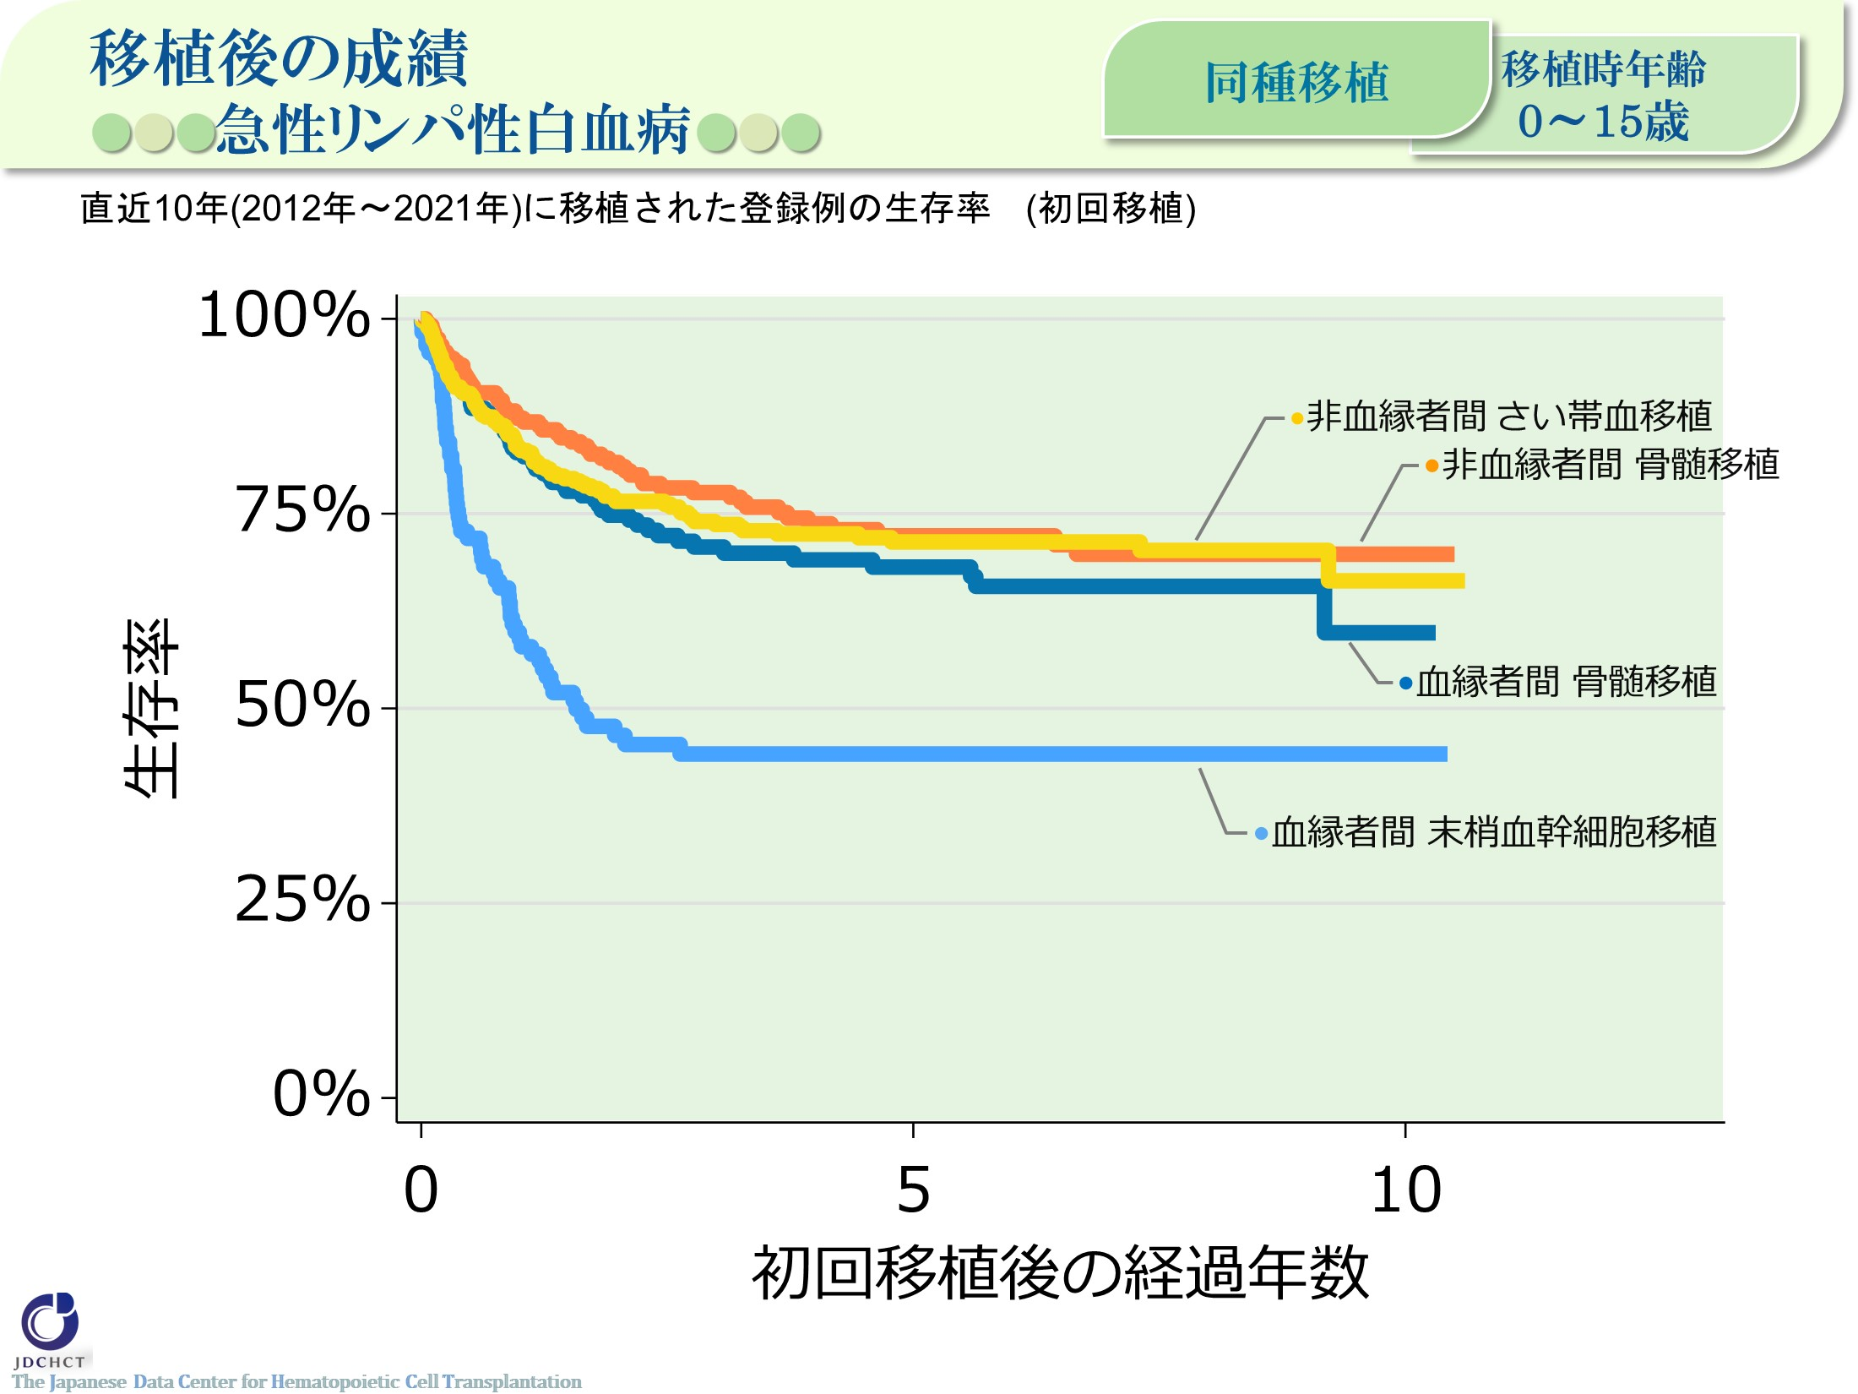
移植後の成績 ●●●急性リンパ性白血病●●● <同種><0-15歳>
Notes:
急性リンパ性白血病における15歳以下での同種移植において、直近10年間の初回移植の登録件数は約900件であり、非血縁者間さい帯血移植が多い。
移植後5年生存率は、血縁者間骨髄移植、非血縁者間移植では68～72％程度である。

Slide 50
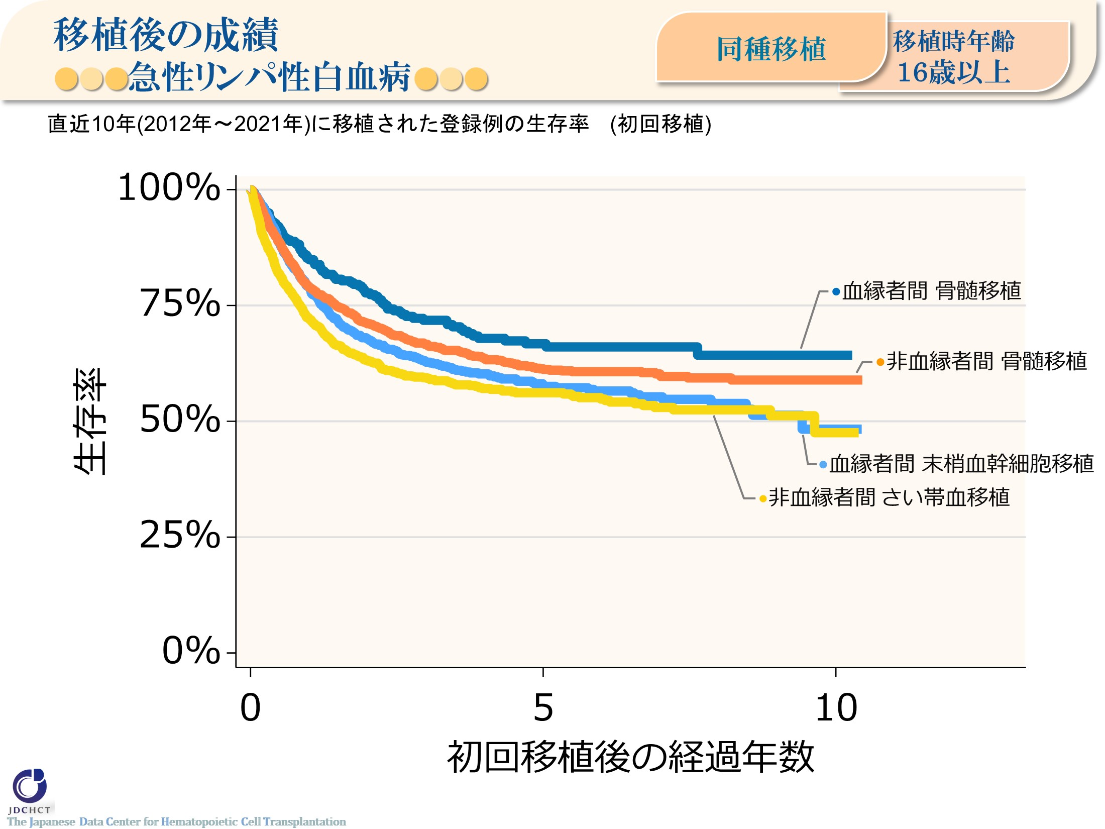
移植後の成績 ●●●急性リンパ性白血病●●● <同種><16歳以上>
Notes:
急性リンパ性白血病における16歳以上での同種移植において、直近10年間の初回移植の登録件数は約4,000件であり、非血縁者間骨髄移植が多く行われている。
移植後5年生存率は、血縁、非血縁者間移植ともに56～67％程度である。

Slide 51
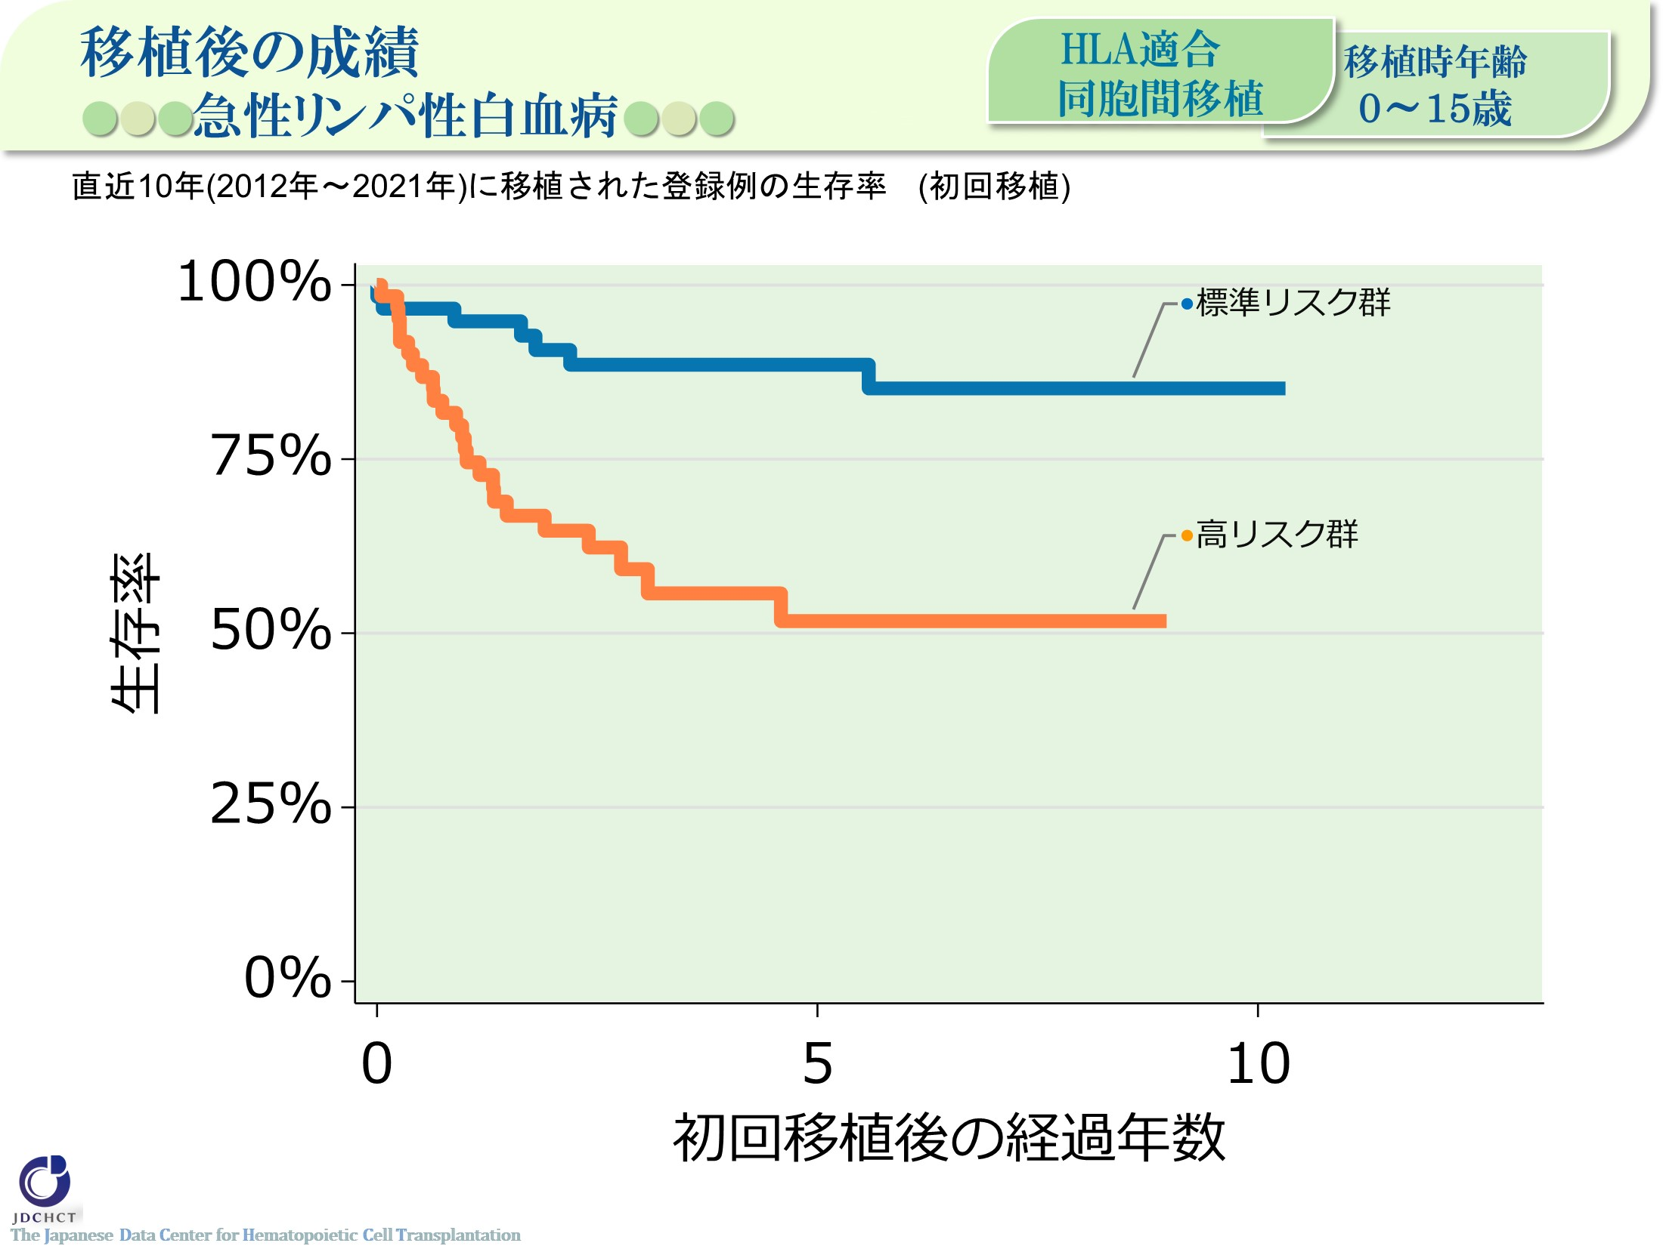
移植後の成績 ●●●急性リンパ性白血病●●● <HLA適合同胞間移植><0-15歳>
Notes:
急性リンパ性白血病における15歳以下でのHLA適合同胞間移植において、直近10年間の初回移植の登録件数は約120件であり、標準リスク群と高リスク群はほぼ同数である。
移植後5年生存率は、標準リスク群では88.6％と良好であり、高リスク群では51.7％である。
―≪急性リンパ性白血病のリスク分類≫―――――――――――
■標準リスク群：初回寛解期
■高リスク群 ：第二以降の寛解期／初回寛解導入不能(PIF)／初回寛解導入不能(髄外病変のみ)／初発状態(未治療)／再発
――――――――――――――――――――――――――

Slide 52
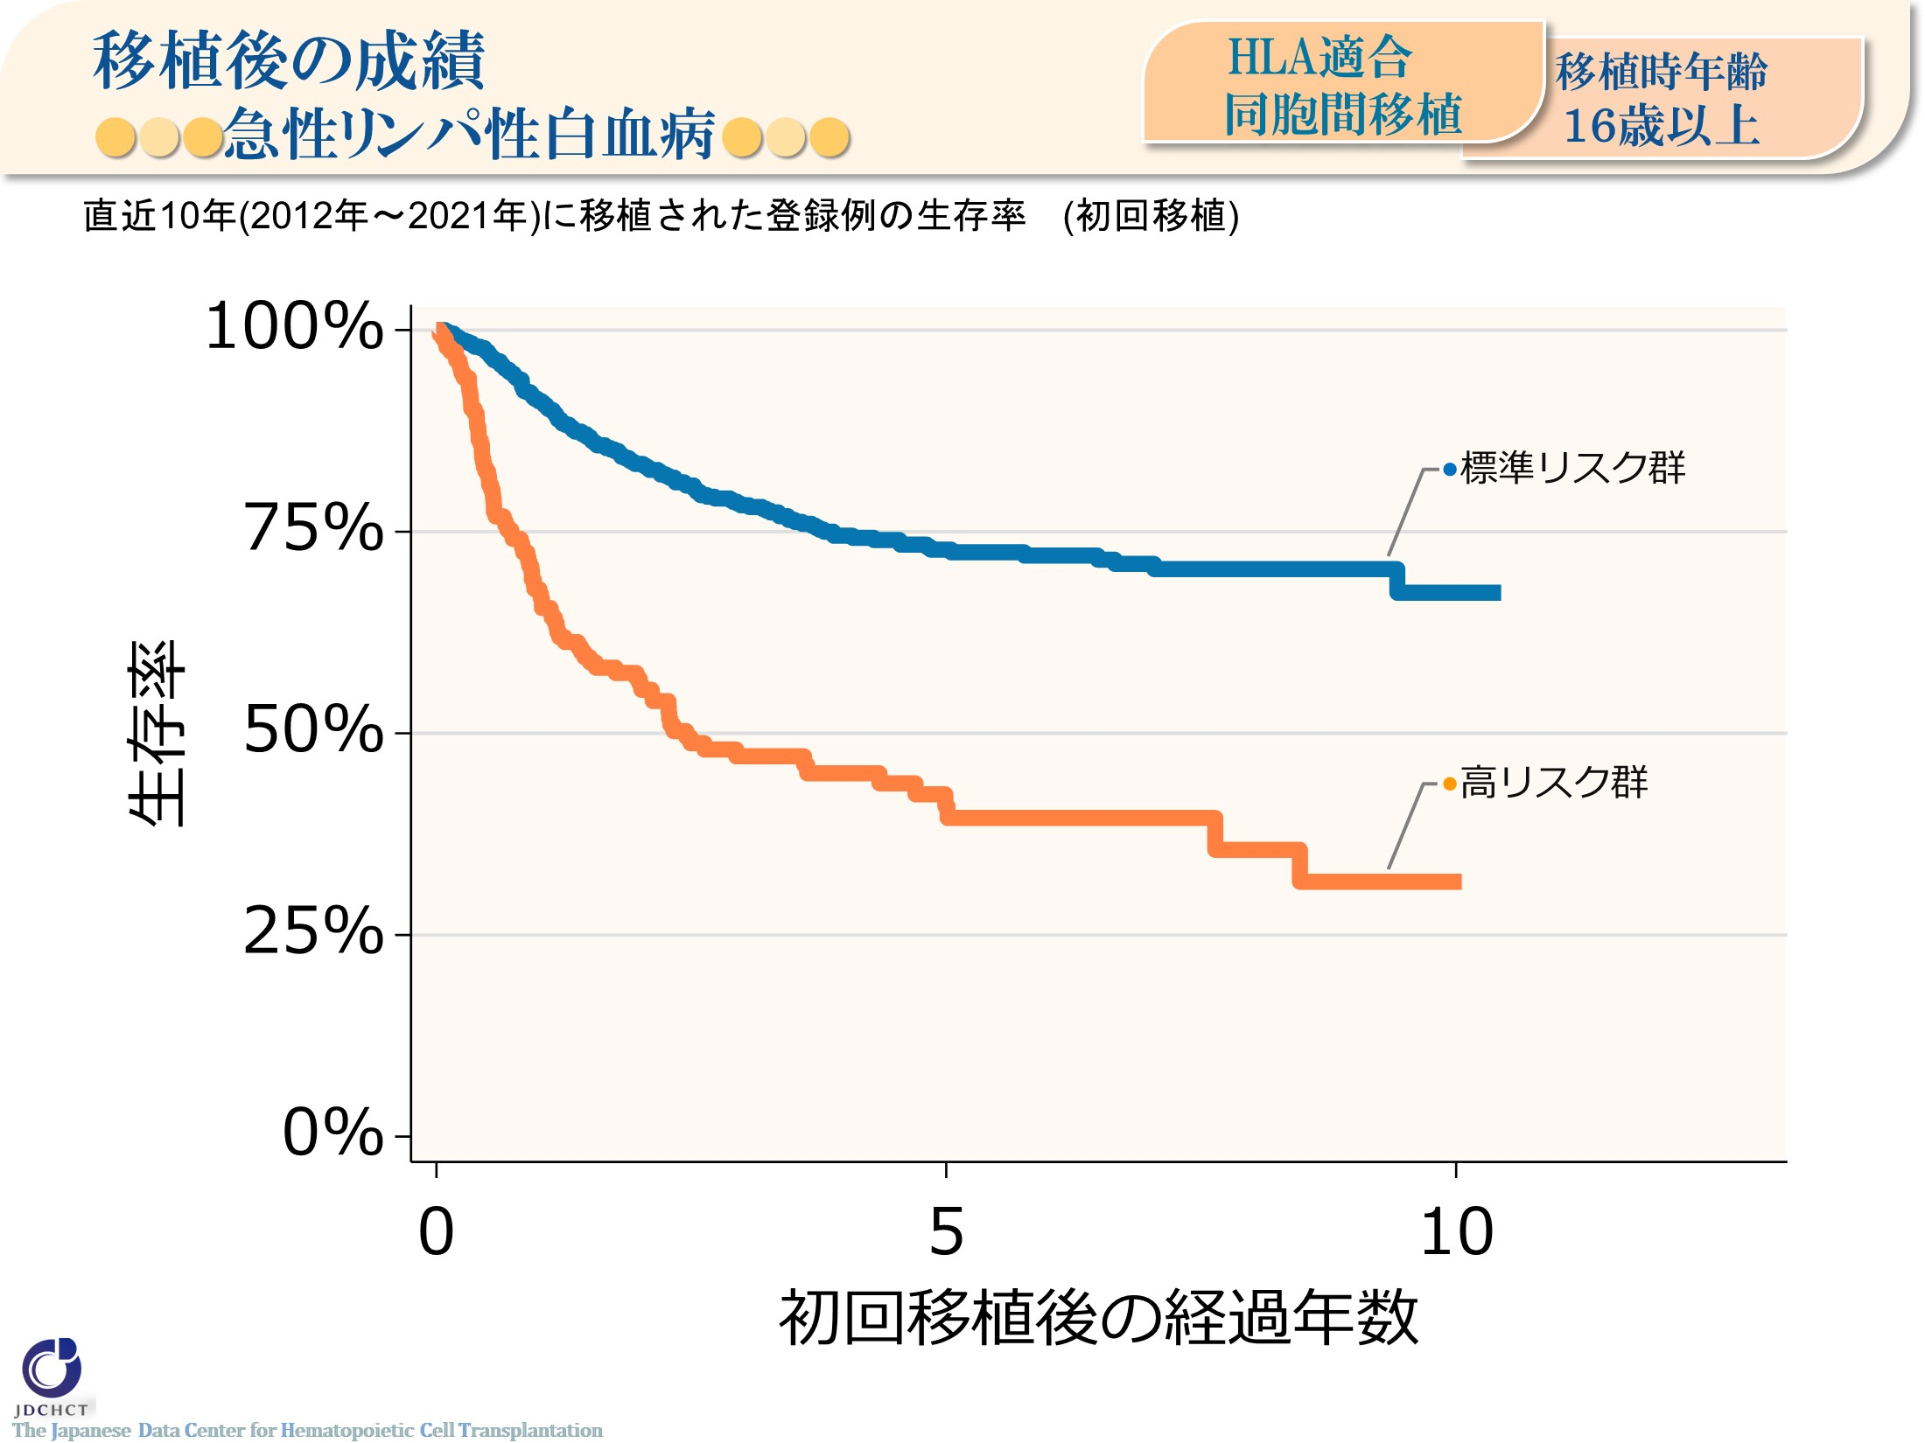
移植後の成績 ●●●急性リンパ性白血病●●● <HLA適合同胞間移植><16歳以上>
Notes:
急性リンパ性白血病における16歳以上でのHLA適合同胞間移植において、直近10年間の初回移植の登録件数は約900件であり、標準リスク群が約80％を占める。
移植後5年生存率は、標準リスク群では72.8％、高リスク群では41.0％である。
―≪急性リンパ性白血病のリスク分類≫―――――――――――
■標準リスク群：初回寛解期
■高リスク群 ：第二以降の寛解期／初回寛解導入不能(PIF)／初回寛解導入不能(髄外病変のみ)／初発状態(未治療)／再発
――――――――――――――――――――――――――

Slide 53
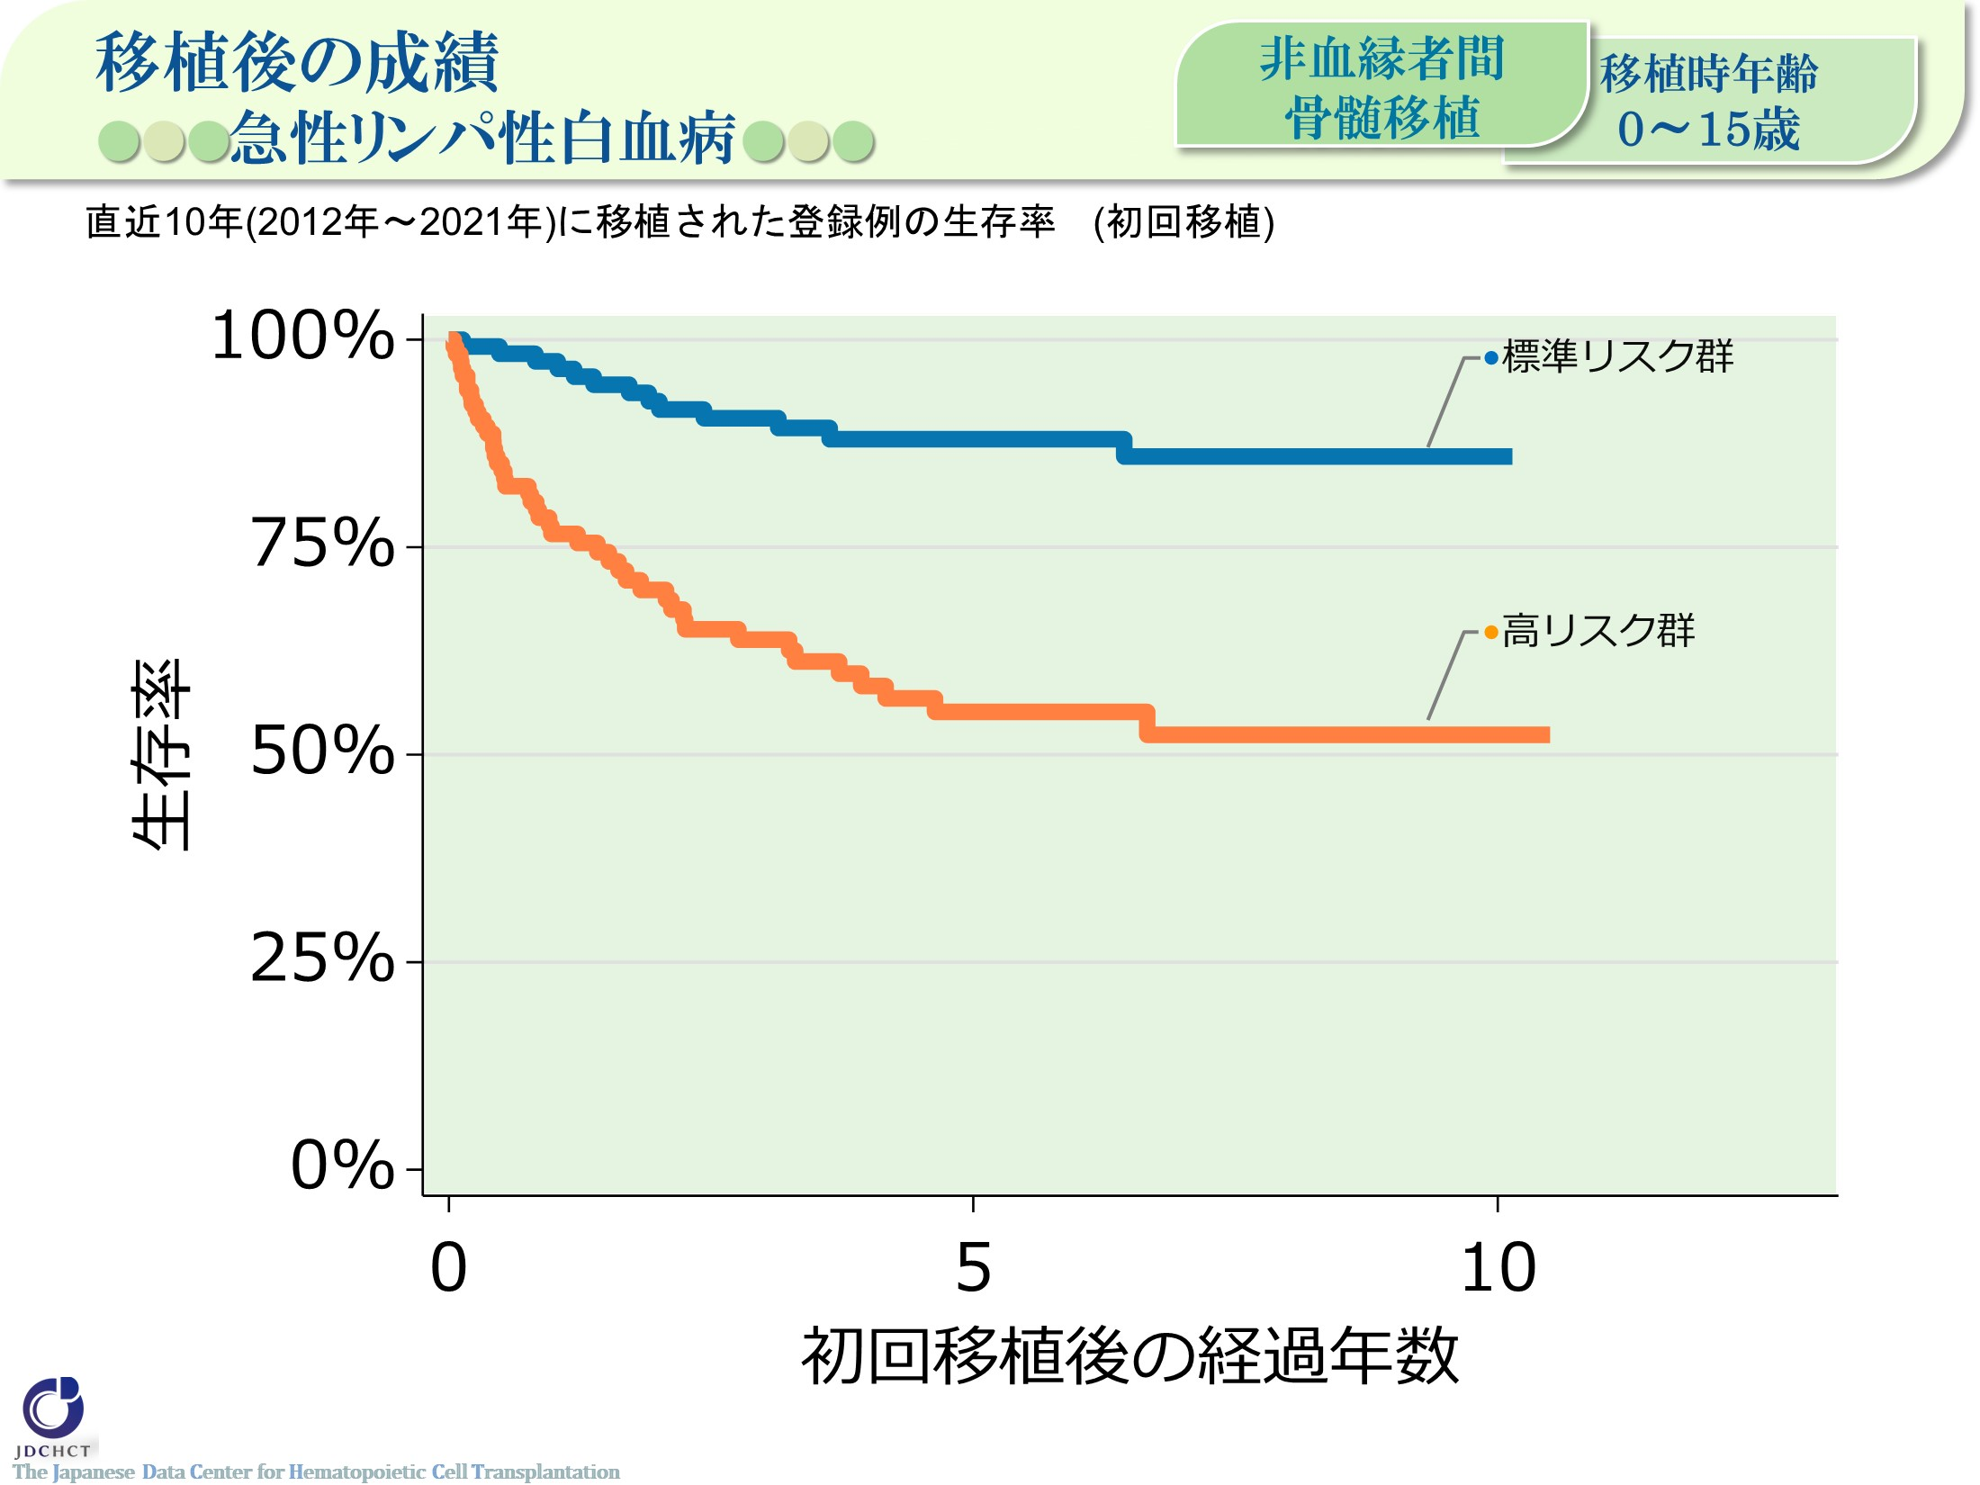
移植後の成績 ●●●急性リンパ性白血病●●● <非血縁者間骨髄移植><0-15歳>
Notes:
急性リンパ性白血病における15歳以下での非血縁者間骨髄移植において、直近10年間の初回移植の登録件数は約240件であり、標準リスク群と高リスク群はほぼ同数である。
移植後5年生存率は、標準リスク群では88.0％、高リスク群では55.2％である。
―≪急性リンパ性白血病のリスク分類≫―――――――――――
■標準リスク群：初回寛解期
■高リスク群 ：第二以降の寛解期／初回寛解導入不能(PIF)／初回寛解導入不能(髄外病変のみ)／初発状態(未治療)／再発
――――――――――――――――――――――――――

Slide 54
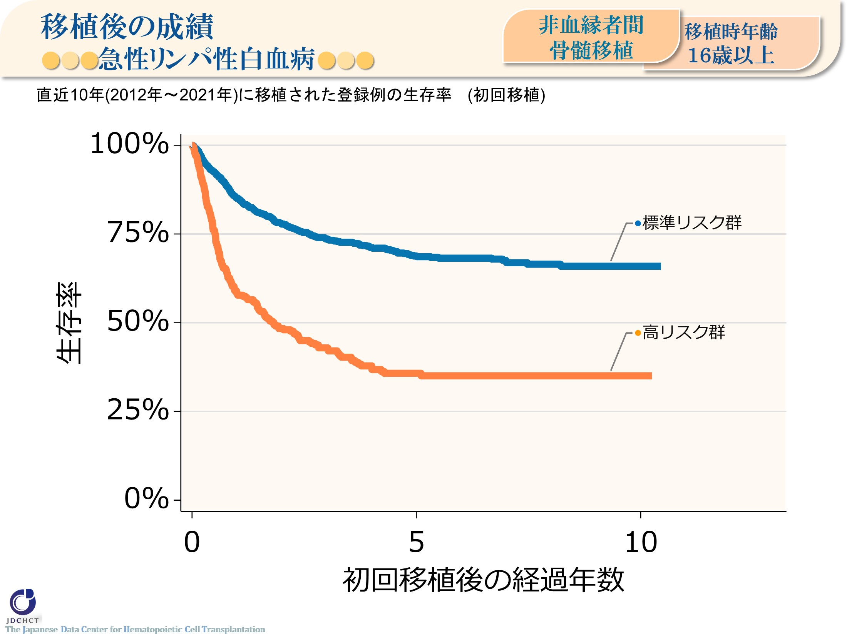
移植後の成績 ●●●急性リンパ性白血病●●● <非血縁者間骨髄移植><16歳以上>
Notes:
急性リンパ性白血病における16歳以上での非血縁者間骨髄移植において、直近10年間の初回移植の登録件数は約1,600件であり、標準リスク群がおよそ75％を占める。
移植後5年生存率は、標準リスク群では68.8％、高リスク群で35.8％である。
―≪急性リンパ性白血病のリスク分類≫―――――――――――
■標準リスク群：初回寛解期
■高リスク群 ：第二以降の寛解期／初回寛解導入不能(PIF)／初回寛解導入不能(髄外病変のみ)／初発状態(未治療)／再発
――――――――――――――――――――――――――

Slide 55
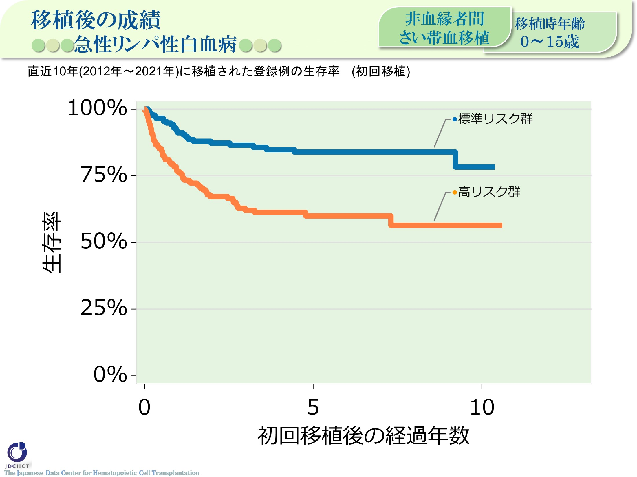
移植後の成績 ●●●急性リンパ性白血病●●● <非血縁者間さい帯血移植><0-15歳>
Notes:
急性リンパ性白血病における15歳以下での非血縁者間さい帯血移植において、直近10年間の初回移植の登録件数は約400件であり、標準リスク群と高リスク群はほぼ同数である。
移植後5年生存率は、標準リスク群では83.9％、高リスク群では60.0％である。
―≪急性リンパ性白血病のリスク分類≫―――――――――――
■標準リスク群：初回寛解期
■高リスク群 ：第二以降の寛解期／初回寛解導入不能(PIF)／初回寛解導入不能(髄外病変のみ)／初発状態(未治療)／再発
――――――――――――――――――――――――――

Slide 56
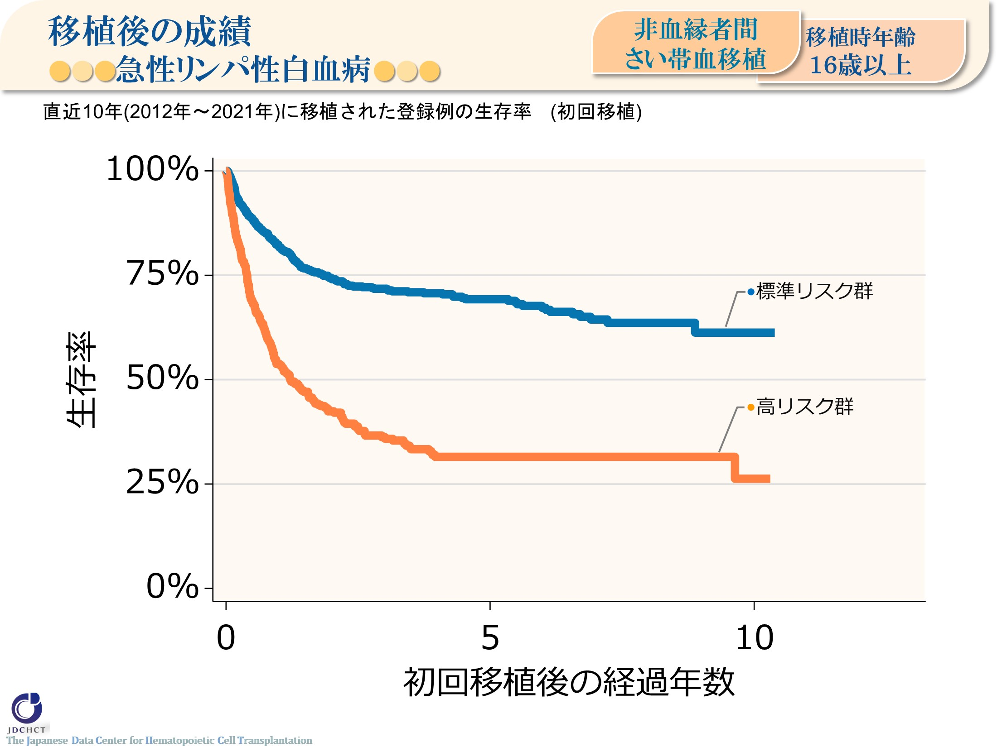
移植後の成績 ●●●急性リンパ性白血病●●● <非血縁者間さい帯血移植><16歳以上>
Notes:
急性リンパ性白血病における16歳以上での非血縁者間さい帯血移植において、直近10年間の初回移植の登録件数は約1,200件であり、標準リスク群が65％を占める。
移植後5年生存率は、標準リスク群では69.3％、高リスク群では31.5％である。
―≪急性リンパ性白血病のリスク分類≫―――――――――――
■標準リスク群：初回寛解期
■高リスク群 ：第二以降の寛解期／初回寛解導入不能(PIF)／初回寛解導入不能(髄外病変のみ)／初発状態(未治療)／再発
――――――――――――――――――――――――――

Slide 57
移植後の成績 ●●●慢性骨髄性白血病●●● <同種><0-15歳>
Notes:
慢性骨髄性白血病における15歳以下での同種移植において、直近10年間の初回移植の登録件数は40件未満である。
移植後5年生存率は、血縁者間骨髄移植で78.6％、非血縁者間骨髄移植では76.2％である。

Slide 58
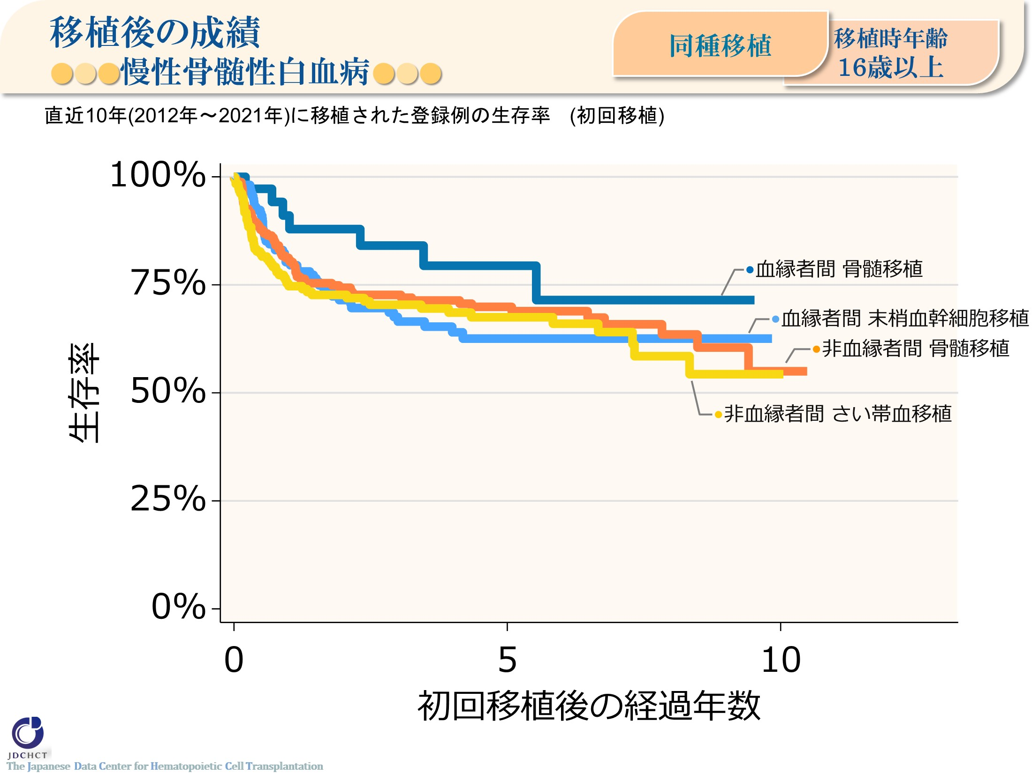
移植後の成績 ●●●慢性骨髄性白血病●●● <同種><16歳以上>
Notes:
慢性骨髄性白血病における16歳以上での同種移植において、直近10年間の初回移植の登録件数は約600件であり、非血縁者間骨髄移植が多く行われている。
移植後5年生存率は、血縁者間骨髄移植では79.4％、血縁者間末梢血幹細胞移植、非血縁者間移植では62～70％程度である。

Slide 59
移植後の成績 ●●●慢性骨髄性白血病●●● <HLA適合同胞間移植><16歳以上>
Notes:
慢性骨髄性白血病における16歳以上でのHLA適合同胞間移植において、直近10年間の初回移植の登録件数は約130件であり、高リスク群が63%を占める。
移植後5年生存率は、標準リスク群では83.6％、高リスク群では60.4％である。
―≪慢性骨髄性白血病のリスク分類≫―――――――――――
■標準リスク群：完全血液学的反応(CHR)／初回慢性期
■高リスク群 ：第二以降の慢性期／移行期／急性転化期
――――――――――――――――――――――――――

Slide 60
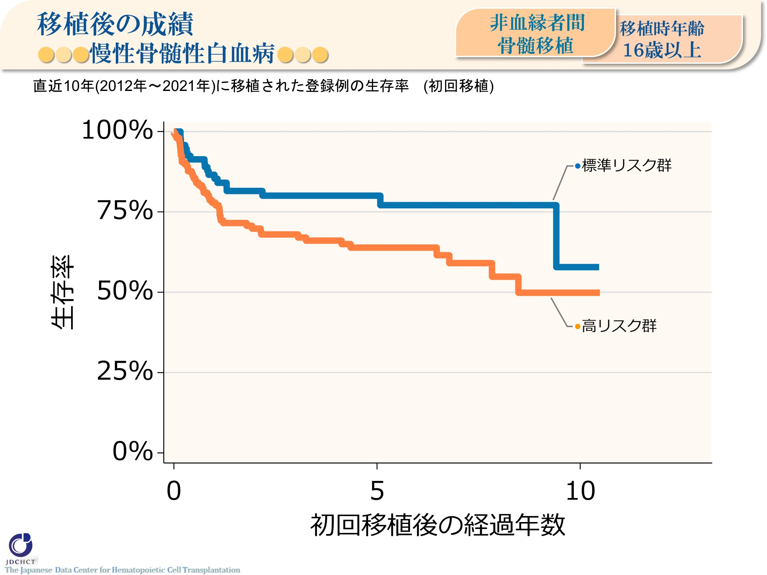
移植後の成績 ●●●慢性骨髄性白血病●●● <非血縁者間骨髄移植><16歳以上>
Notes:
慢性骨髄性白血病における16歳以上での非血縁者間骨髄移植において、直近10年間の初回移植の登録件数は約250件であり、高リスク群が60％程度を占める。
移植後5年生存率は、標準リスク群では80.0％、高リスク群では63.9％である。
―≪慢性骨髄性白血病のリスク分類≫―――――――――――
■標準リスク群：完全血液学的反応(CHR)／初回慢性期
■高リスク群 ：第二以降の慢性期／移行期／急性転化期
――――――――――――――――――――――――――

Slide 61
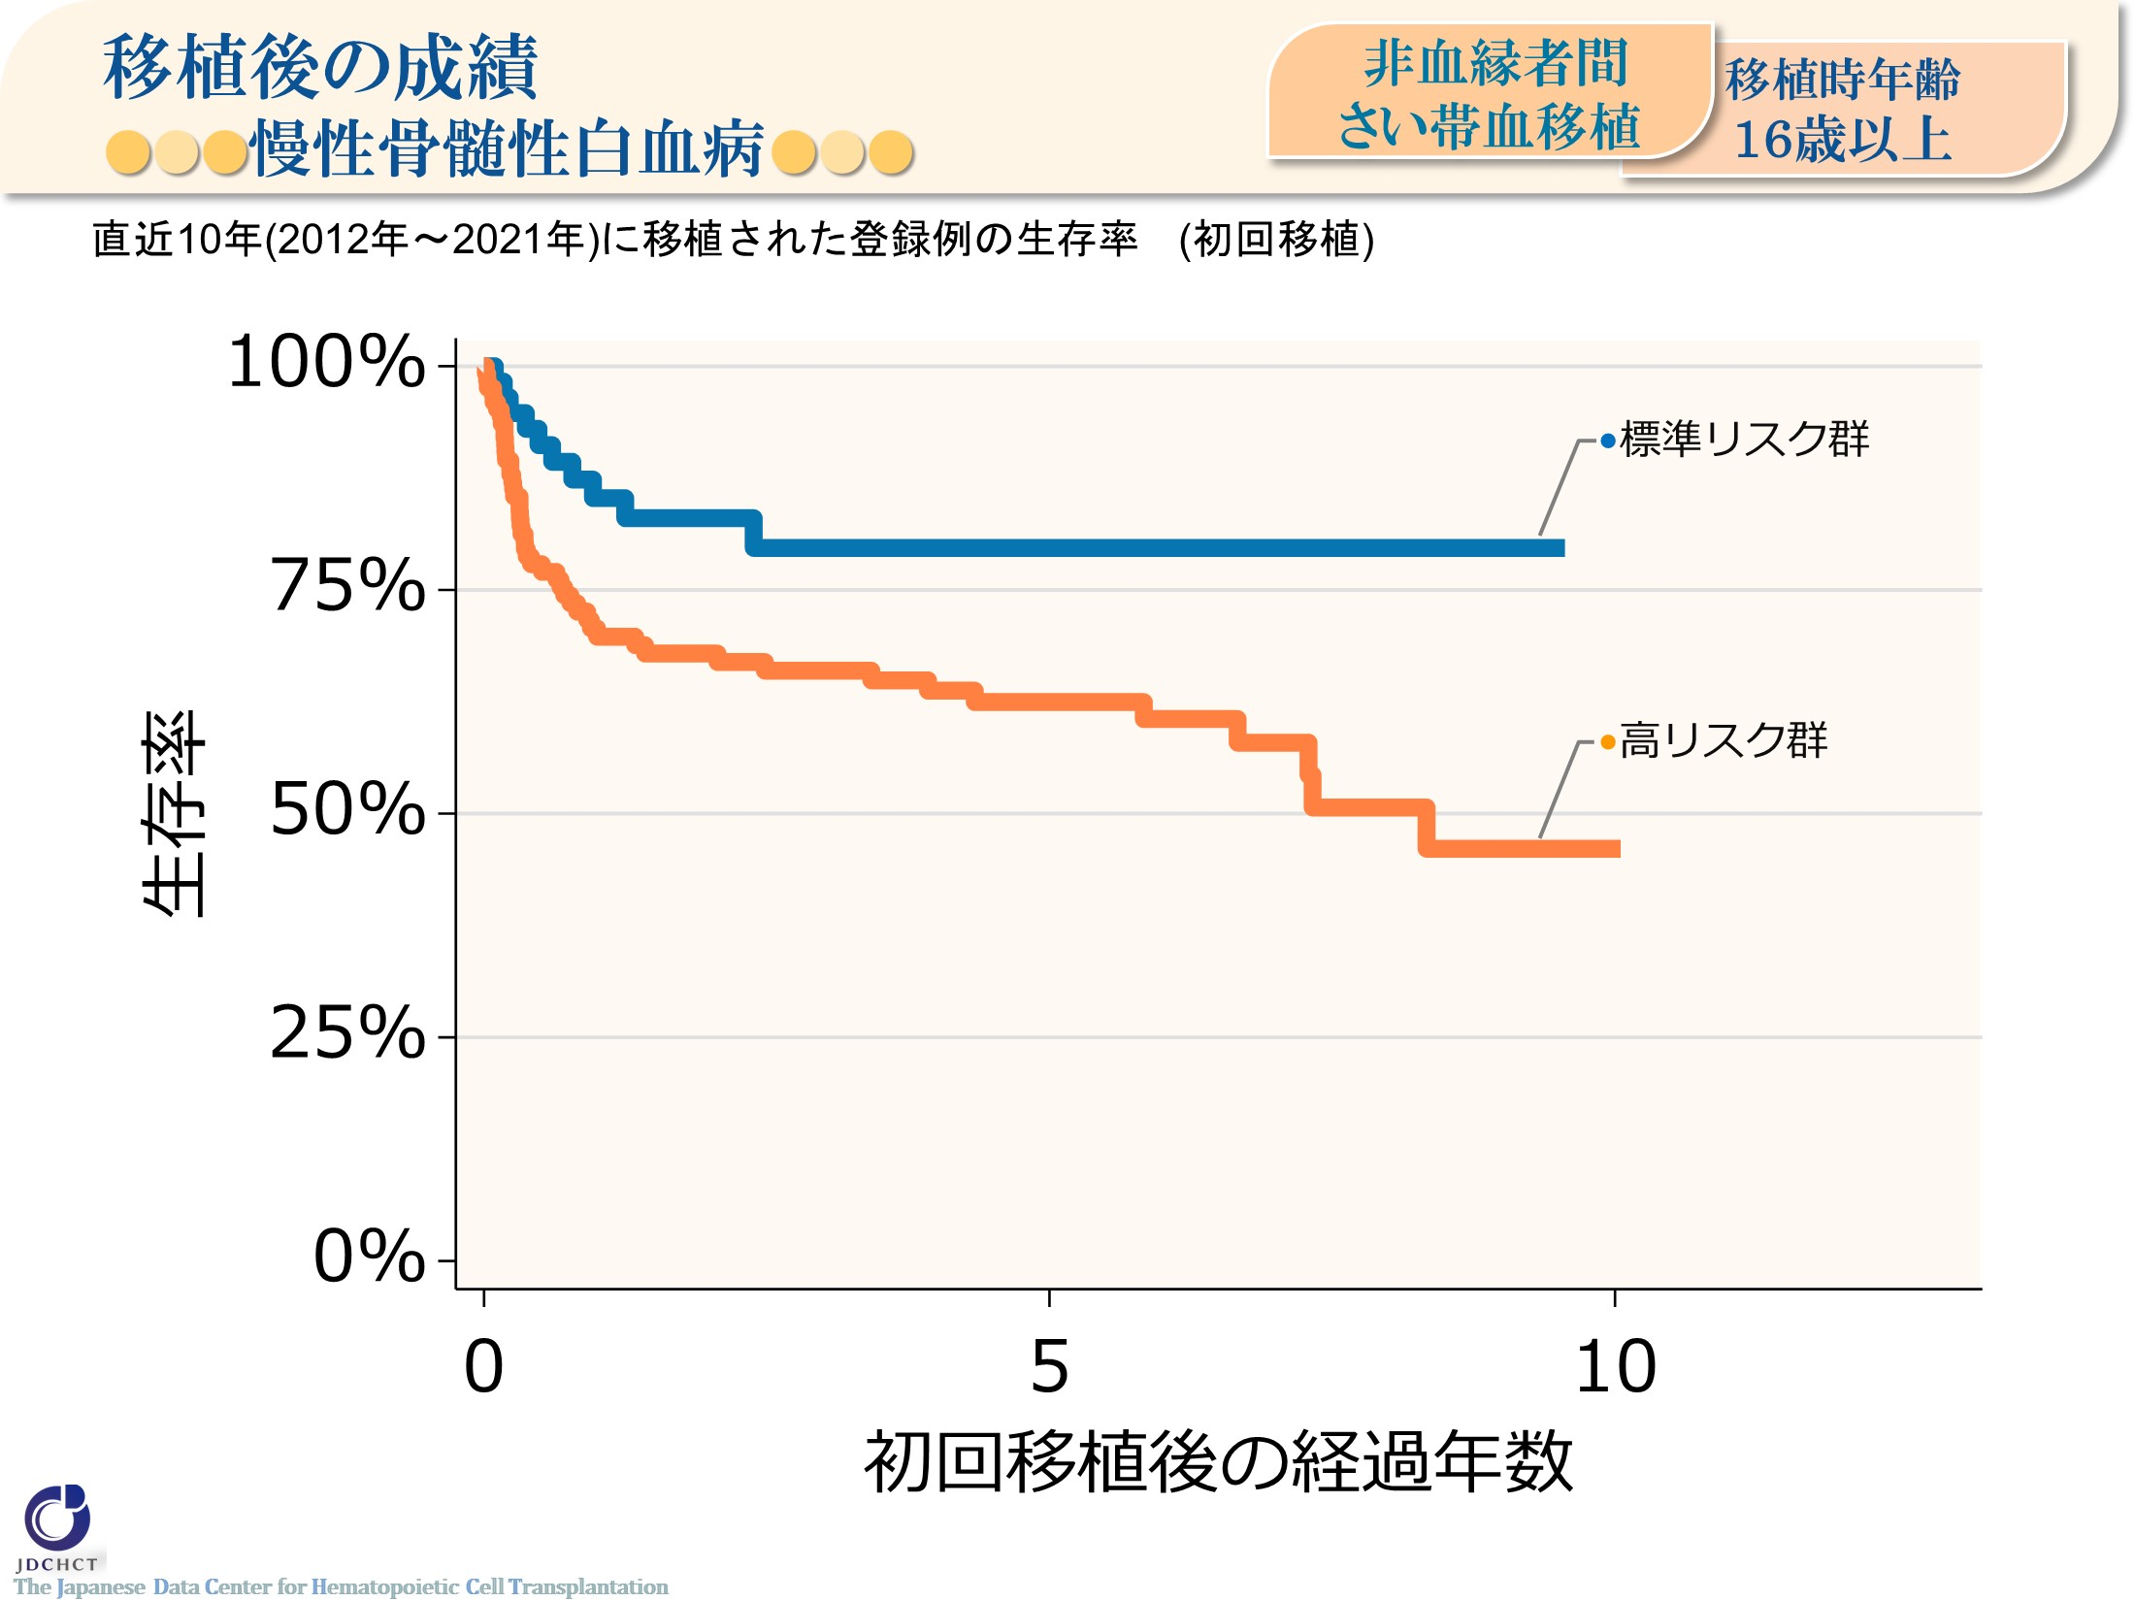
移植後の成績 ●●●慢性骨髄性白血病●●● <非血縁者間さい帯血移植><16歳以上>
Notes:
慢性骨髄性白血病における16歳以上での非血縁者間さい帯血移植において、直近10年間の初回移植の登録件数は約180件であり、高リスク群が約70％を占める。
移植後5年生存率は、標準リスク群では79.7％、高リスク群では62.5％である。
―≪慢性骨髄性白血病のリスク分類≫―――――――――――
■標準リスク群：完全血液学的反応(CHR)／初回慢性期
■高リスク群 ：第二以降の慢性期／移行期／急性転化期
――――――――――――――――――――――――――

Slide 62
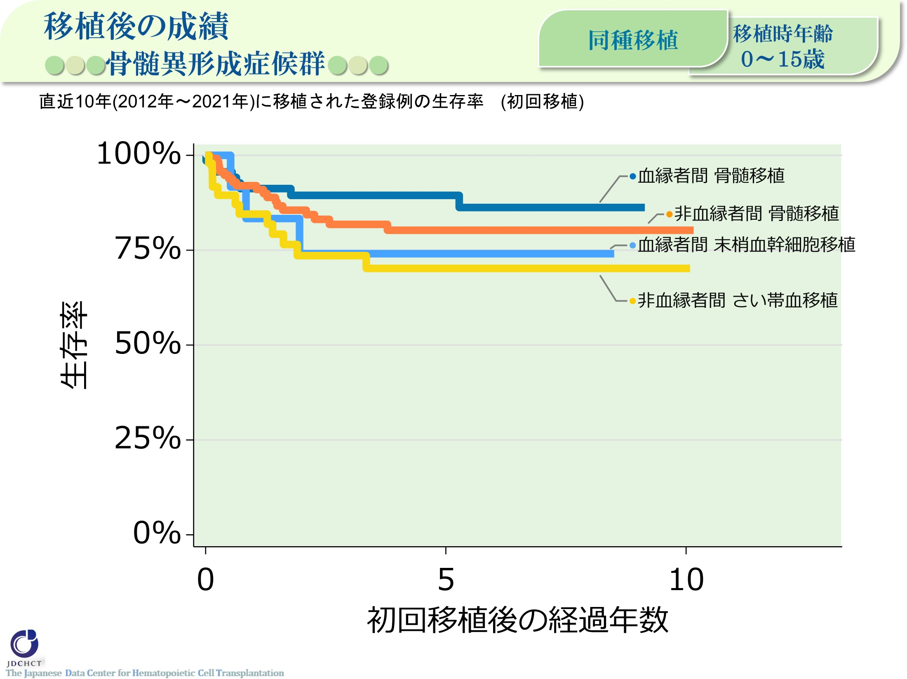
移植後の成績 ●●●骨髄異形成症候群●●● <同種><0-15歳>
Notes:
骨髄異形成症候群における15歳以下での同種移植において、直近10年間の初回移植の登録件数は約250件であり、非血縁者間骨髄移植が多く行われている。
移植後5年生存率は、血縁者間骨髄移植では89.5%、非血縁者間骨髄移植では80.3%である。

Slide 63
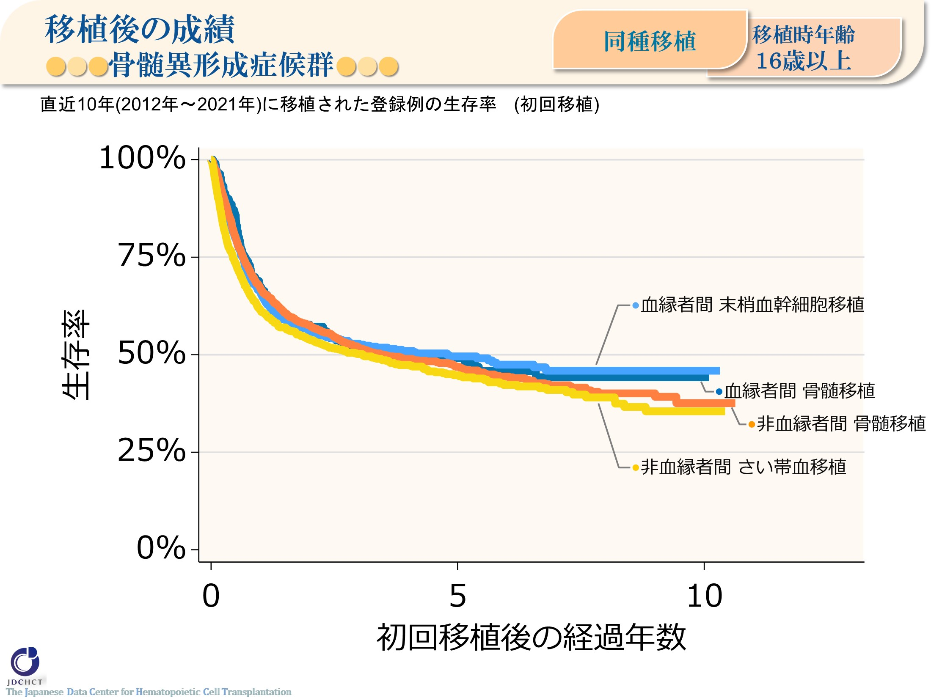
移植後の成績 ●●●骨髄異形成症候群●●● <同種><16歳以上>
Notes:
骨髄異形成症候群における16歳以上での同種移植において、直近10年間の初回移植の登録件数は3,000件を超え、非血縁者間骨髄移植が多く行われている。
移植後5年生存率は、45～50％程度である。

Slide 64
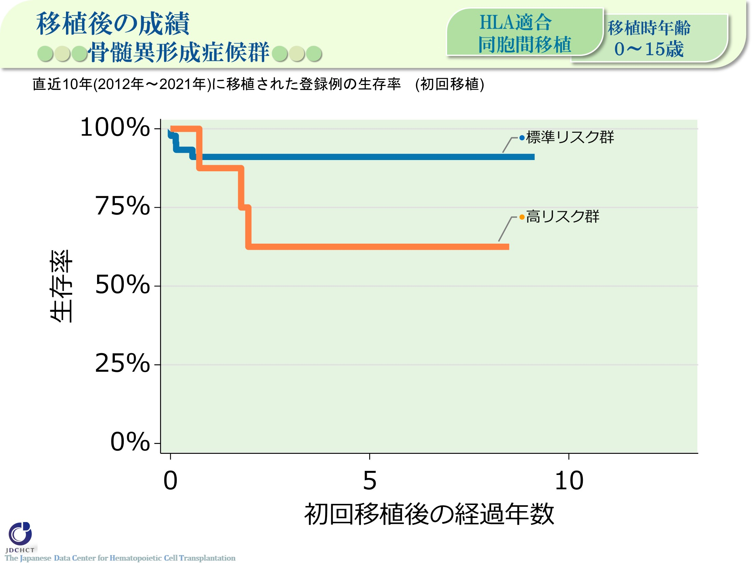
移植後の成績 ●●●骨髄異形成症候群●●● <HLA適合同胞間移植><0-15歳>
Notes:
骨髄異形成症候群における15歳以下でのHLA適合同胞間移植において、直近10年間の初回移植の登録件数は50件程度であり、標準リスク群が多い。
移植後5年生存率は、標準リスク群では91.1％である。
―≪骨髄異形成症候群のリスク分類≫―――――――――――
■標準リスク群：
【WHO2017分類】
MDS with single lineage dysplasia ／ MDS-RS and single lineage dysplasia ／ MDS-RS and multilineage dysplasia
／ MDS with multilineage dysplasia ／ MDS with isolated del(5q) ／ MDS, unclassifiable
／ Refractory cytopenia of childhood (provisional entity)
【WHO旧分類・FAB分類】
RA ／ RARS ／ RCMD ／ RCMD-RS ／ 5q-syndrome
■高リスク群 ：
【WHO2017分類】
MDS with excess blasts-1 (MDS-EB-1) ／ MDS with excess blasts-2 (MDS-EB-2)
【WHO旧分類・FAB分類】
RAEB ／ RAEBt ／ RAEB-1 / RAEB-2
――――――――――――――――――――――――――

Slide 65
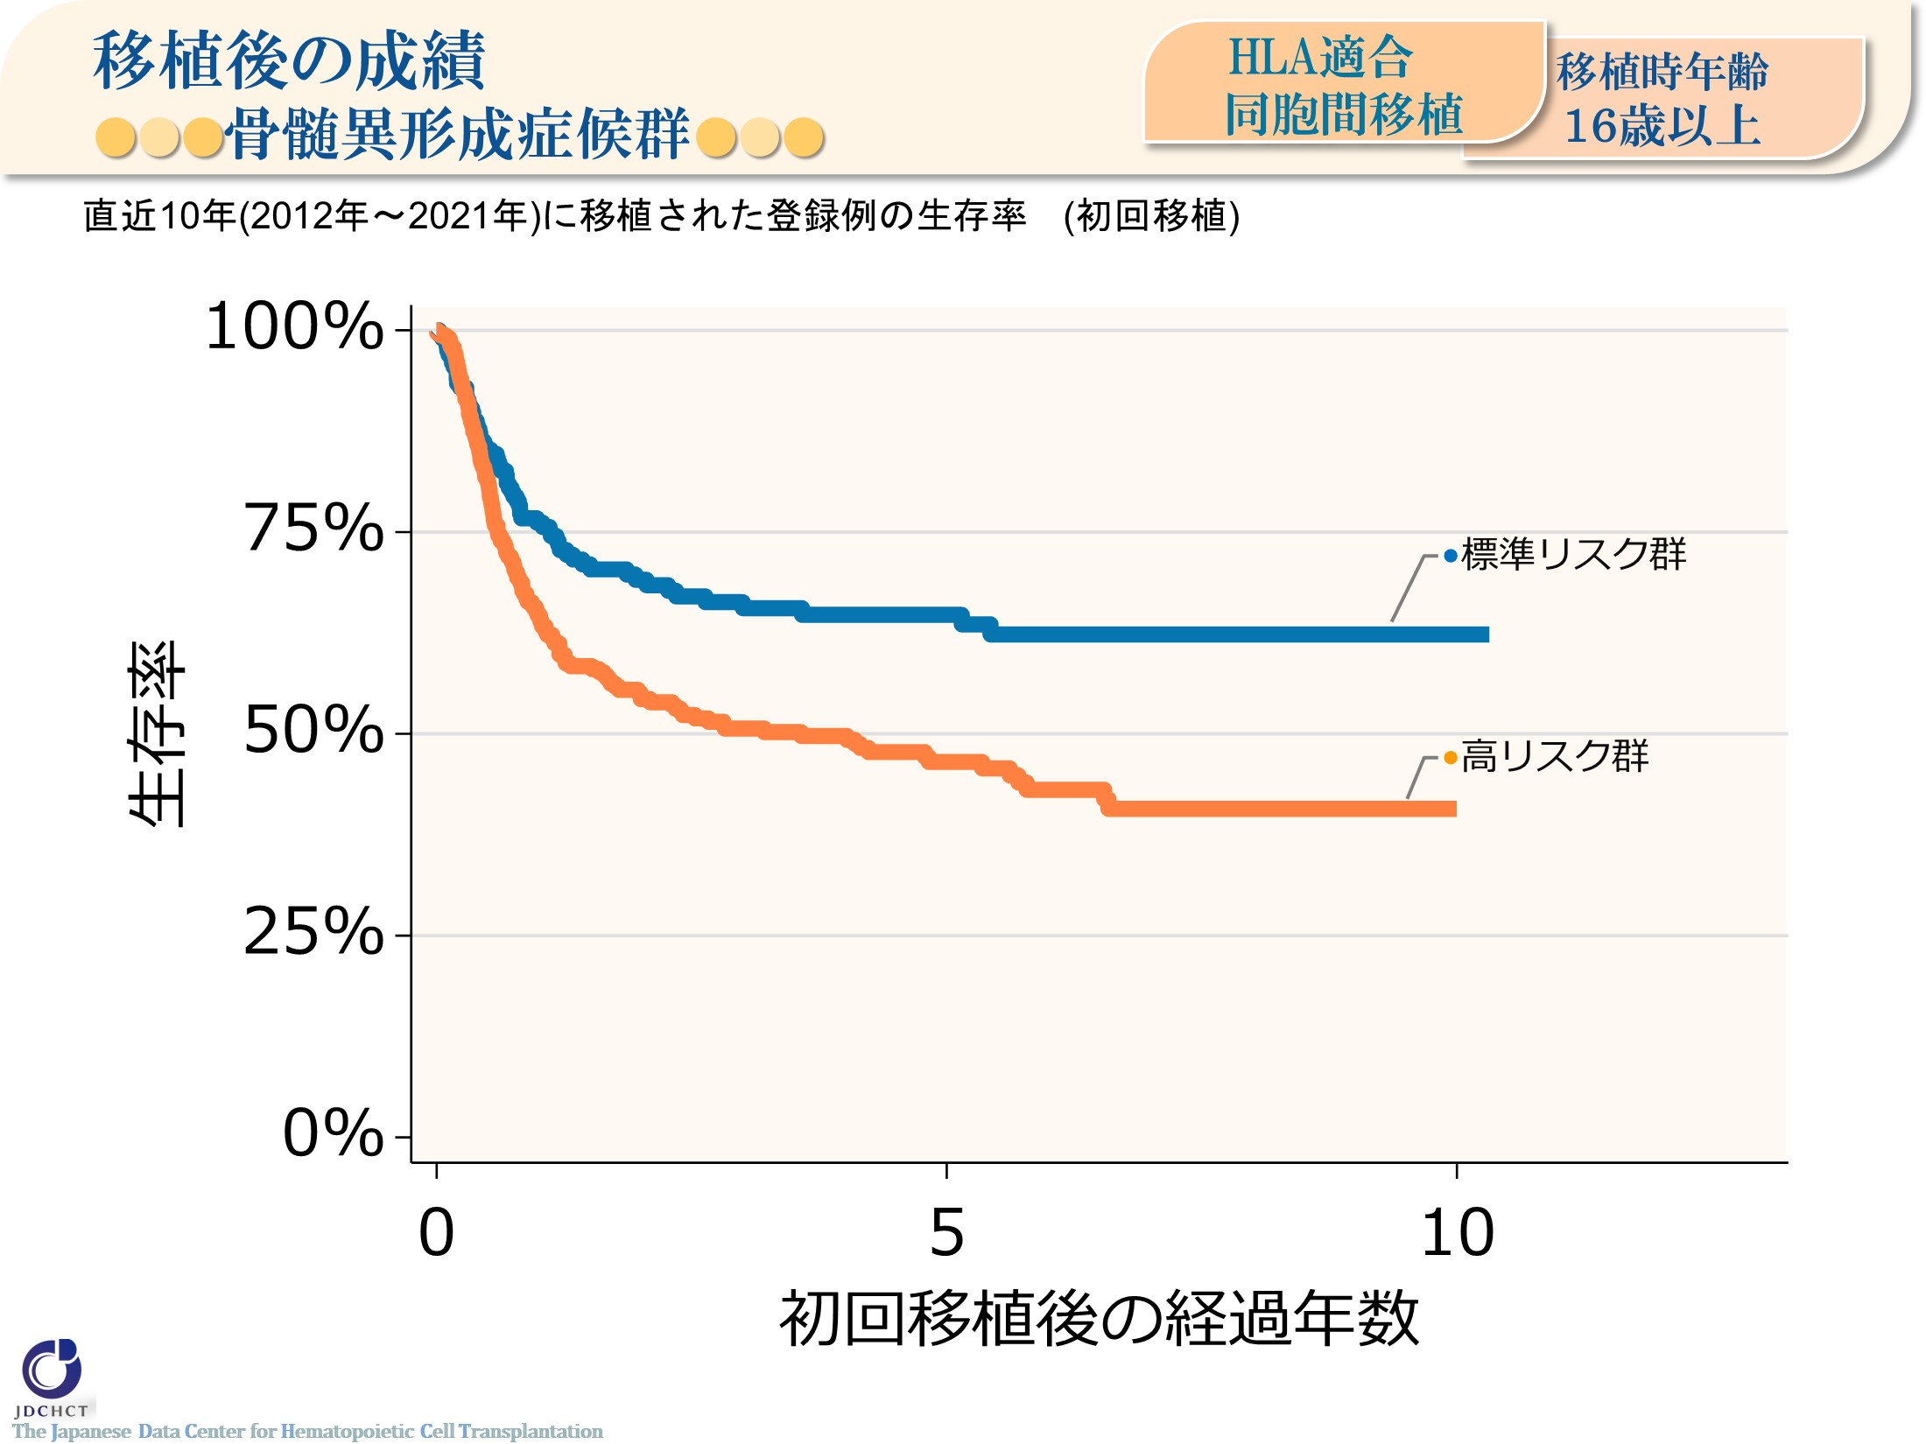
移植後の成績 ●●●骨髄異形成症候群●●● <HLA適合同胞間移植><16歳以上>
Notes:
骨髄異形成症候群における16歳以上でのHLA適合同胞間移植において、直近10年間の初回移植の登録件数は約530件であり、高リスク群が63％を占める。
移植後5年生存率は、標準リスク群では64.8％、高リスク群で46.5％である。
―≪骨髄異形成症候群のリスク分類≫―――――――――――
■標準リスク群：
【WHO2017分類】
MDS with single lineage dysplasia ／ MDS-RS and single lineage dysplasia ／ MDS-RS and multilineage dysplasia
／ MDS with multilineage dysplasia ／ MDS with isolated del(5q) ／ MDS, unclassifiable
／ Refractory cytopenia of childhood (provisional entity)
【WHO旧分類・FAB分類】
RA ／ RARS ／ RCMD ／ RCMD-RS ／ 5q-syndrome
■高リスク群 ：
【WHO2017分類】
MDS with excess blasts-1 (MDS-EB-1) ／ MDS with excess blasts-2 (MDS-EB-2)
【WHO旧分類・FAB分類】
RAEB ／ RAEBt ／ RAEB-1 / RAEB-2
――――――――――――――――――――――――――

Slide 66
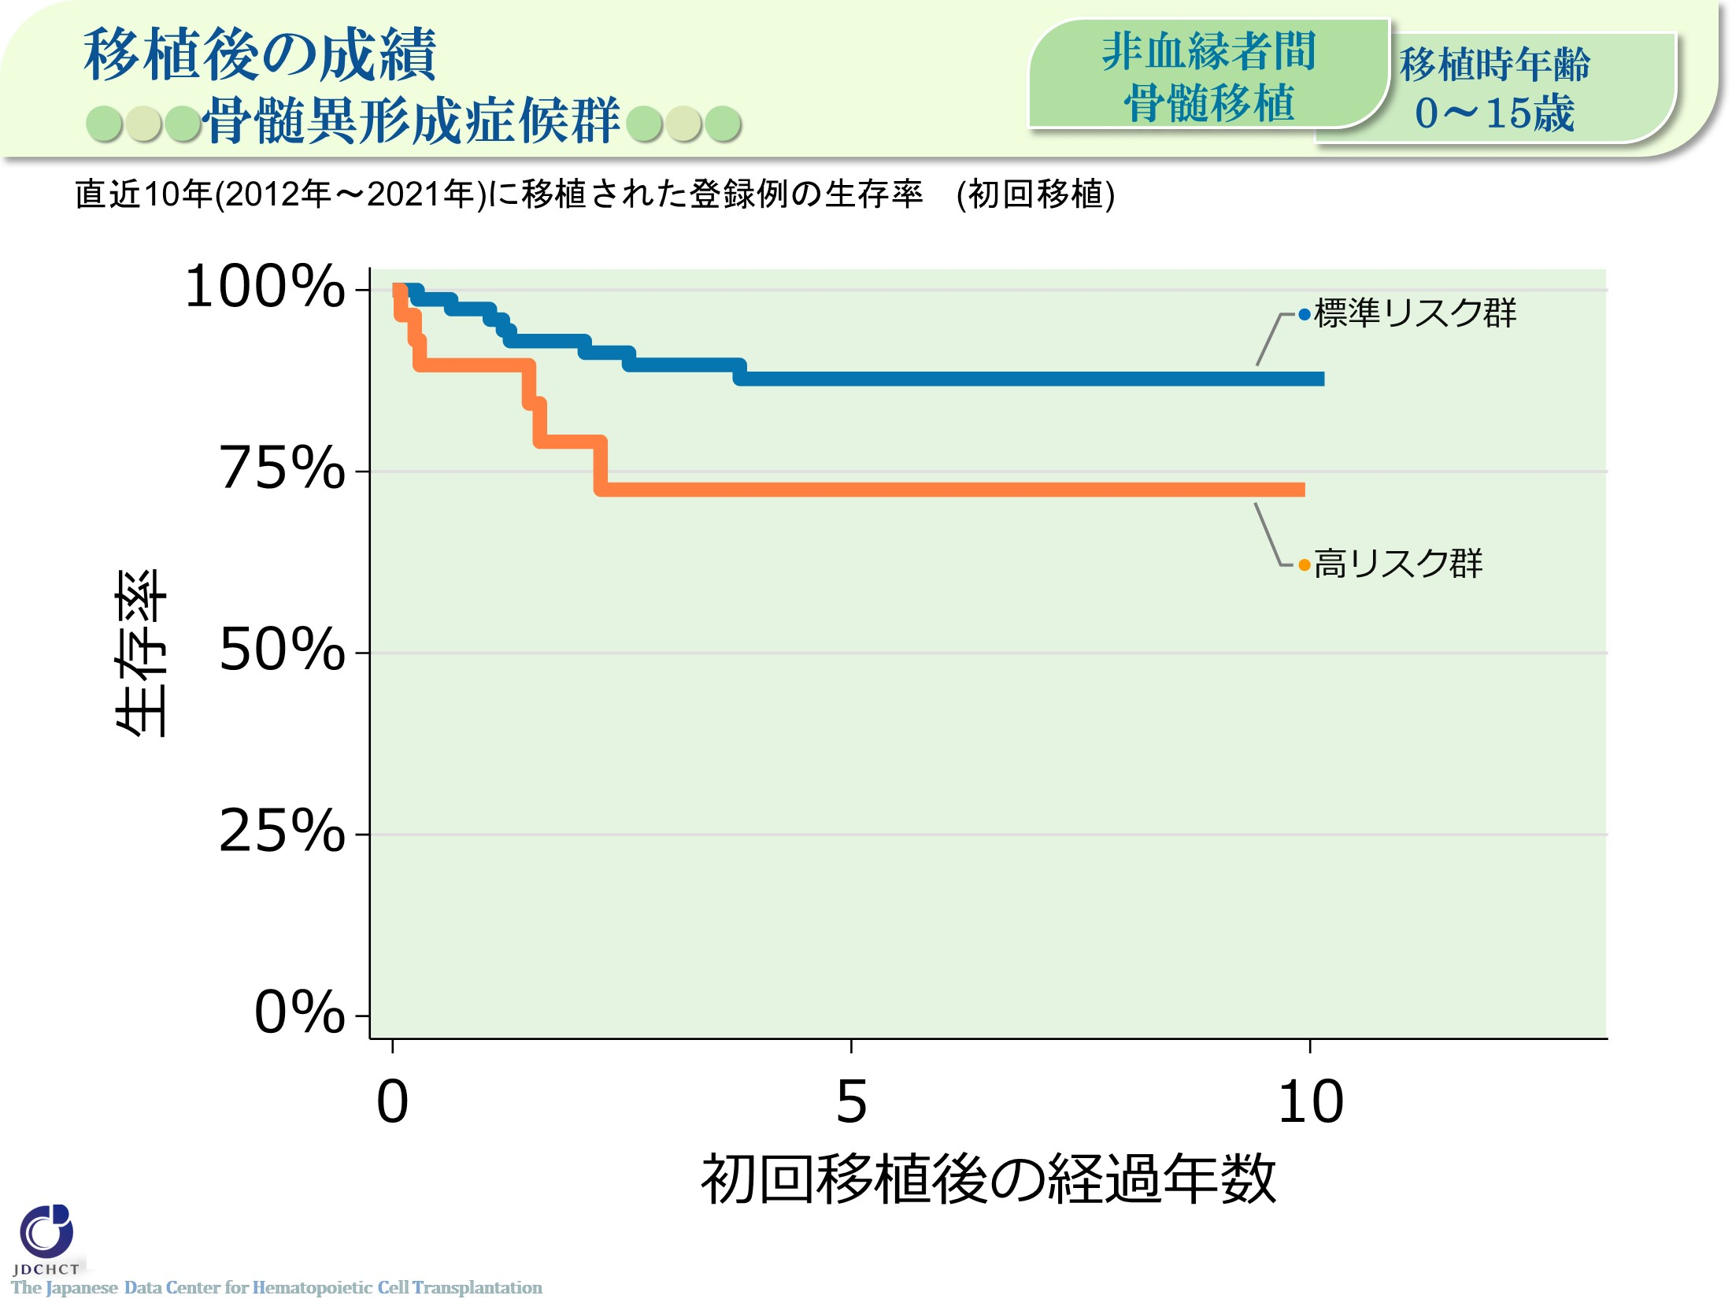
移植後の成績 ●●●骨髄異形成症候群●●● <非血縁者間骨髄移植><0-15歳>
Notes:
骨髄異形成症候群における15歳以下での非血縁者間骨髄植において、直近10年間の初回移植の登録件数は約100件である。
移植後5年生存率は、標準リスク群では87.8％、高リスク群では72.5％と良好である。
―≪骨髄異形成症候群のリスク分類≫―――――――――――
■標準リスク群：
【WHO2017分類】
MDS with single lineage dysplasia ／ MDS-RS and single lineage dysplasia ／ MDS-RS and multilineage dysplasia
／ MDS with multilineage dysplasia ／ MDS with isolated del(5q) ／ MDS, unclassifiable
／ Refractory cytopenia of childhood (provisional entity)
【WHO旧分類・FAB分類】
RA ／ RARS ／ RCMD ／ RCMD-RS ／ 5q-syndrome
■高リスク群 ：
【WHO2017分類】
MDS with excess blasts-1 (MDS-EB-1) ／ MDS with excess blasts-2 (MDS-EB-2)
【WHO旧分類・FAB分類】
RAEB ／ RAEBt ／ RAEB-1 / RAEB-2
――――――――――――――――――――――――――

Slide 67
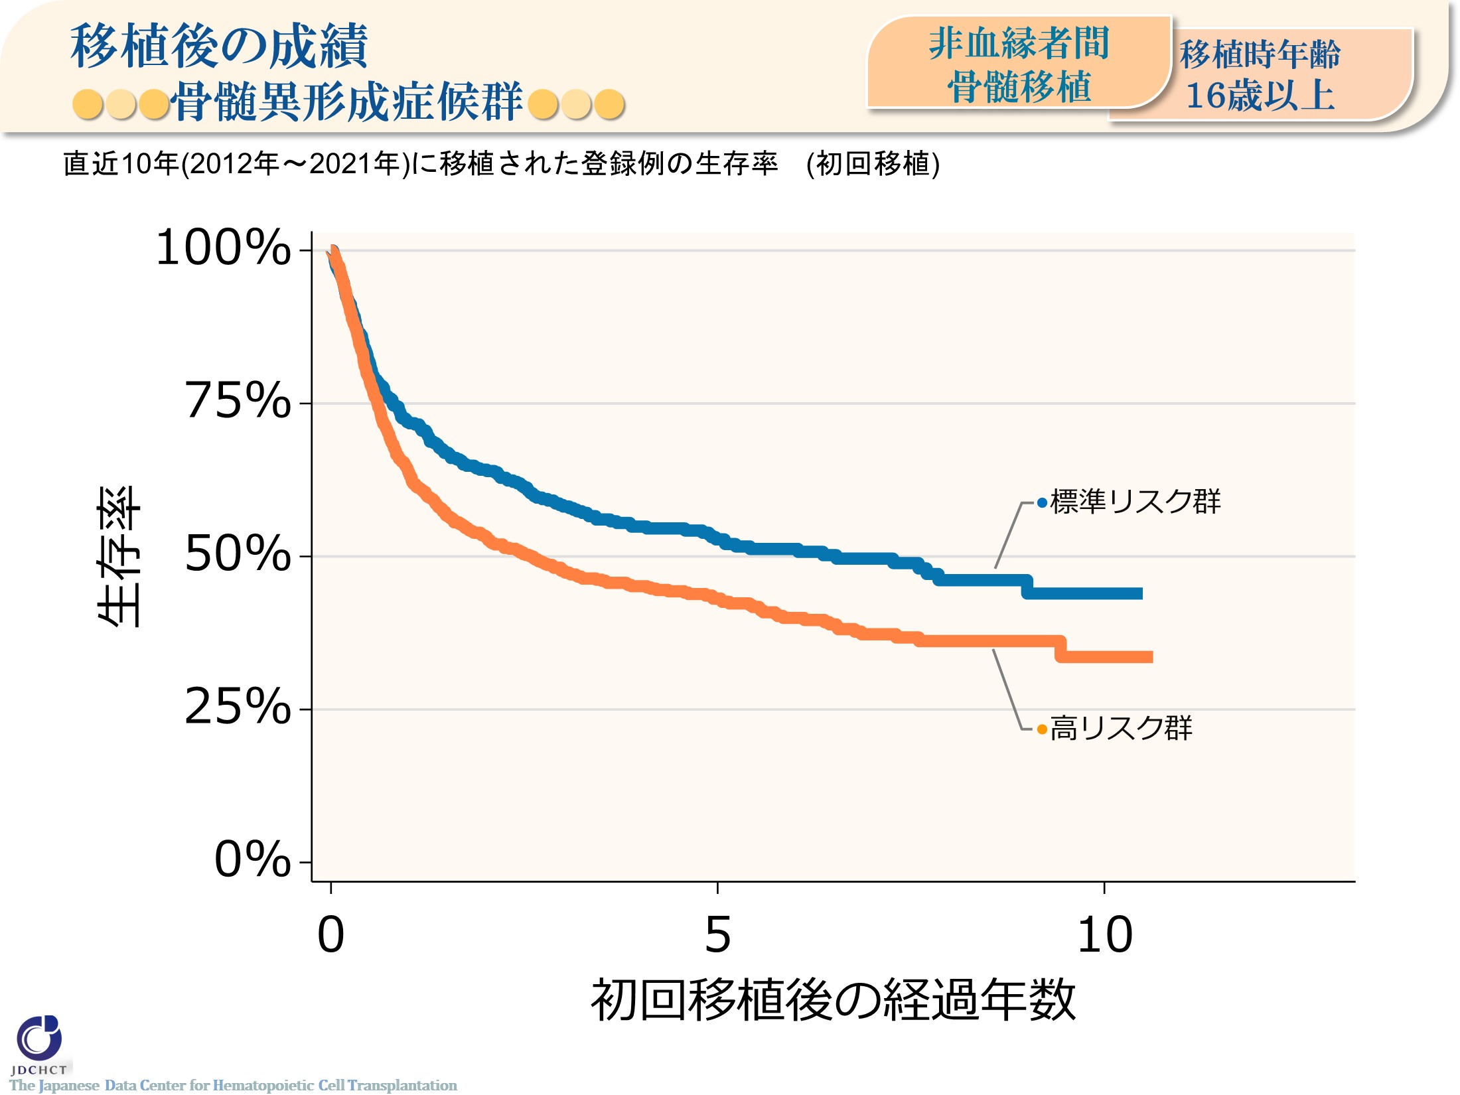
移植後の成績 ●●●骨髄異形成症候群●●● <非血縁者間骨髄移植><16歳以上>
Notes:
骨髄異形成症候群における16歳以上での非血縁者間骨髄移植において、直近10年間の初回移植の登録件数は約1,500件であり、高リスク群が約60％を占める。
移植後5年生存率は、標準リスク群では52.8％、高リスク群では43.1％である。
―≪骨髄異形成症候群のリスク分類≫―――――――――――
■標準リスク群：
【WHO2017分類】
MDS with single lineage dysplasia ／ MDS-RS and single lineage dysplasia ／ MDS-RS and multilineage dysplasia
／ MDS with multilineage dysplasia ／ MDS with isolated del(5q) ／ MDS, unclassifiable
／ Refractory cytopenia of childhood (provisional entity)
【WHO旧分類・FAB分類】
RA ／ RARS ／ RCMD ／ RCMD-RS ／ 5q-syndrome
■高リスク群 ：
【WHO2017分類】
MDS with excess blasts-1 (MDS-EB-1) ／ MDS with excess blasts-2 (MDS-EB-2)
【WHO旧分類・FAB分類】
RAEB ／ RAEBt ／ RAEB-1 / RAEB-2
――――――――――――――――――――――――――

Slide 68
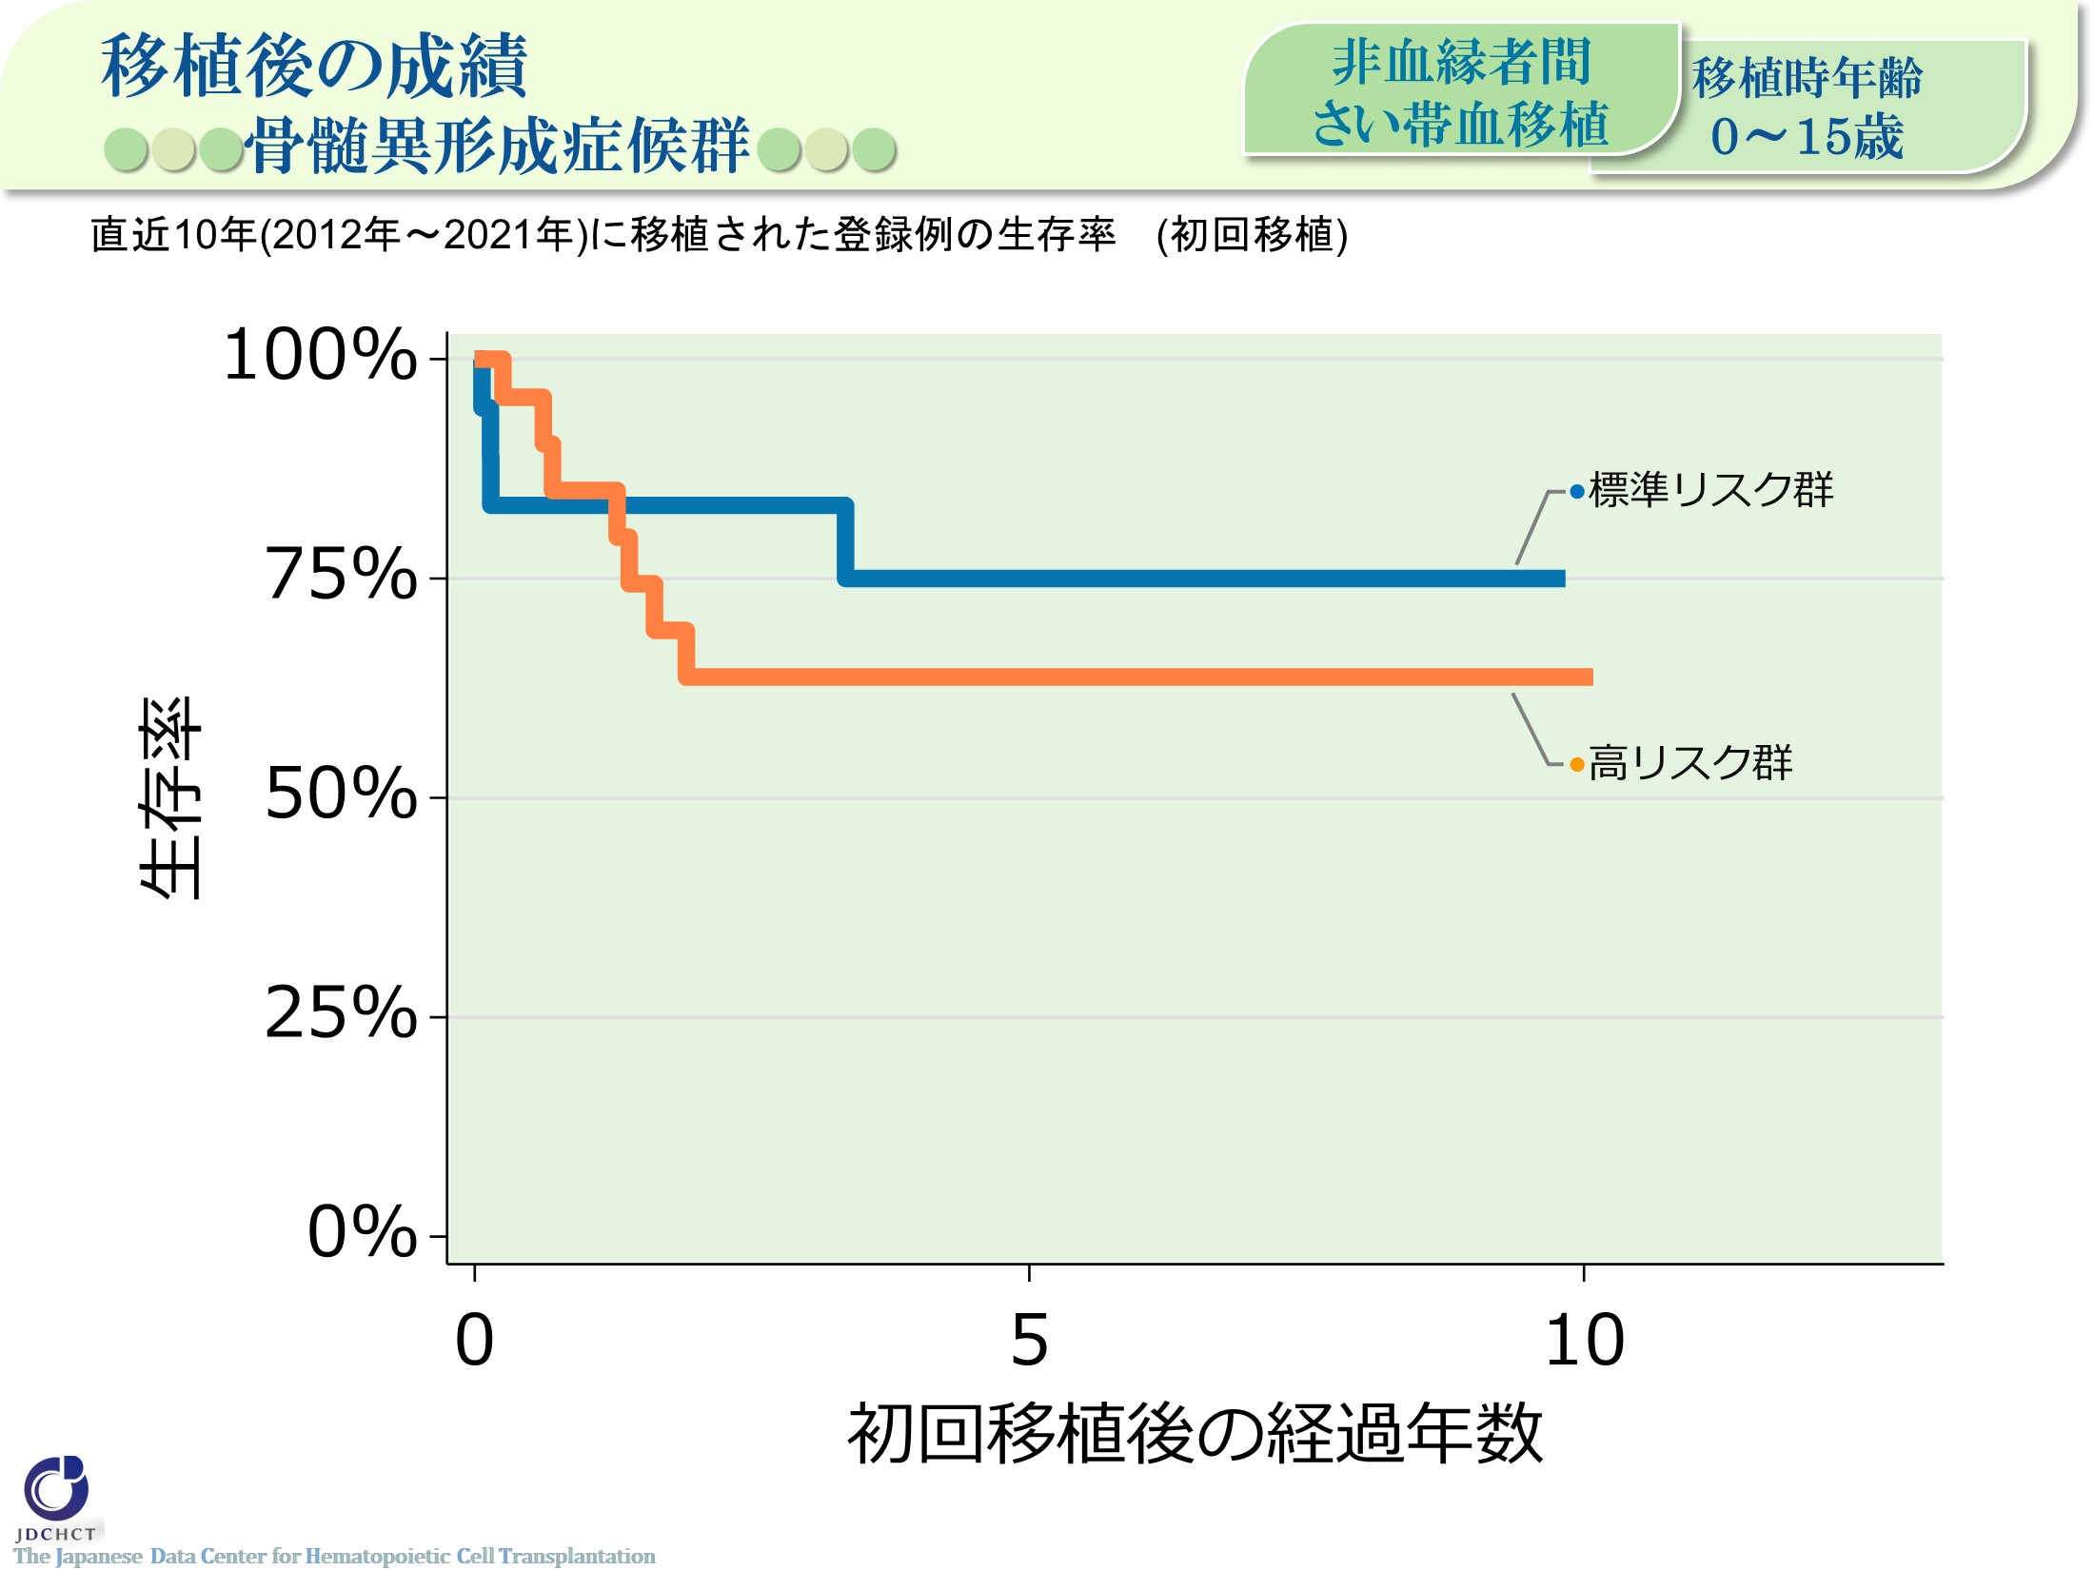
移植後の成績 ●●●骨髄異形成症候群●●● <非血縁者間さい帯血移植><0-15歳>
Notes:
骨髄異形成症候群における15歳以下での非血縁者間さい帯血移植において、直近10年間の初回移植の登録件数は50件未満である。
移植後5年生存率は、標準リスク群では75.0％、高リスク群では63.8％である。
―≪骨髄異形成症候群のリスク分類≫―――――――――――
■標準リスク群：
【WHO2017分類】
MDS with single lineage dysplasia ／ MDS-RS and single lineage dysplasia ／ MDS-RS and multilineage dysplasia
／ MDS with multilineage dysplasia ／ MDS with isolated del(5q) ／ MDS, unclassifiable
／ Refractory cytopenia of childhood (provisional entity)
【WHO旧分類・FAB分類】
RA ／ RARS ／ RCMD ／ RCMD-RS ／ 5q-syndrome
■高リスク群 ：
【WHO2017分類】
MDS with excess blasts-1 (MDS-EB-1) ／ MDS with excess blasts-2 (MDS-EB-2)
【WHO旧分類・FAB分類】
RAEB ／ RAEBt ／ RAEB-1 / RAEB-2
――――――――――――――――――――――――――

Slide 69
移植後の成績 ●●●骨髄異形成症候群●●● <非血縁者間さい帯血移植><16歳以上>
Notes:
骨髄異形成症候群における16歳以上での非血縁者間さい帯血移植において、直近10年間の初回移植の登録件数は1,100件であり、高リスク群が約70％を占める。
移植後5年生存率は、標準リスク群では51.0％、高リスク群では42.3％である。
―≪骨髄異形成症候群のリスク分類≫―――――――――――
■標準リスク群：
【WHO2017分類】
MDS with single lineage dysplasia ／ MDS-RS and single lineage dysplasia ／ MDS-RS and multilineage dysplasia
／ MDS with multilineage dysplasia ／ MDS with isolated del(5q) ／ MDS, unclassifiable
／ Refractory cytopenia of childhood (provisional entity)
【WHO旧分類・FAB分類】
RA ／ RARS ／ RCMD ／ RCMD-RS ／ 5q-syndrome
■高リスク群 ：
【WHO2017分類】
MDS with excess blasts-1 (MDS-EB-1) ／ MDS with excess blasts-2 (MDS-EB-2)
【WHO旧分類・FAB分類】
RAEB ／ RAEBt ／ RAEB-1 / RAEB-2
――――――――――――――――――――――――――

Slide 70
移植後の成績 ●●●非ホジキンリンパ腫●●● <同種><0-15歳>
Notes:
非ホジキンリンパ腫における15歳以下での同種移植において、直近10年間の初回移植の登録件数は約100件であり、非血縁者間さい帯血移植が多い。
移植後5年生存率は、非血縁者間さい帯血移植では73.2％である。

Slide 71
移植後の成績 ●●●非ホジキンリンパ腫●●● <同種><16歳以上>
Notes:
非ホジキンリンパ腫における16歳以上での同種移植において、直近10年間の初回移植の登録件数は2,000件を超え、非血縁者間さい帯血移植が多い。
移植後5年生存率は、血縁者間骨髄移植と非血縁者間骨髄移植では50％程度、血縁者間末梢血幹細胞移植、非血縁者間さい帯血移植では約39％である。

Slide 72
移植後の成績 ●●●非ホジキンリンパ腫●●● <HLA適合同胞間移植><16歳以上>
Notes:
非ホジキンリンパ腫における16歳以上でのHLA適合同胞間移植において、直近10年間の初回移植の登録件数は約500件であり、移植時病期が初回無治療/初回奏効導入不能(初回治療にて部分奏効未満)/再発が多く、40％程度を占める。
移植後5年生存率は、移植時病期が第二以上の完全奏効では約75％、初回完全奏効では66.8％、部分奏効で約55％、初回無治療・初回奏効導入不能(初回治療にて部分奏効未満)・再発では29.4％である。

Slide 73
移植後の成績 ●●●非ホジキンリンパ腫●●● <非血縁者間骨髄移植><0-15歳>
Notes:
非ホジキンリンパ腫における15歳以下での非血縁者間骨髄移植において、直近10年間の初回移植の登録件数は30件程度である。
移植後5年生存率は、移植時病期が初回無治療/初回奏効導入不能(初回治療にて部分奏効未満)/再発においては65.5％である。

Slide 74
移植後の成績 ●●●非ホジキンリンパ腫●●● <非血縁者間骨髄移植><16歳以上>
Notes:
非ホジキンリンパ腫における16歳以上での非血縁者間骨髄移植において、直近10年間の初回移植の登録件数は約600件であり、移植時病期が初回無治療/初回奏効導入不能(初回治療にて部分奏効未満)/再発が40％程度を占める。
移植後5年生存率は、移植時病期が完全奏効では58～66％であり、部分奏効では50％前後、初回無治療/初回奏効導入不能(初回治療にて部分奏効未満)/再発では33.6％である。

Slide 75
移植後の成績 ●●●非ホジキンリンパ腫●●● <非血縁者間さい帯血移植><0-15歳>
Notes:
非ホジキンリンパ腫における15歳以下での非血縁者間さい帯血移植において、直近10年間の初回移植の登録件数は50件未満である。
移植後5年生存率は、移植時病期が初回完全奏効では76.9％、初回無治療/初回奏効導入不能(初回治療にて部分奏効未満)/再発では57.4％である。

Slide 76
移植後の成績 ●●●非ホジキンリンパ腫●●● <非血縁者間さい帯血移植><16歳以上>
Notes:
非ホジキンリンパ腫における16歳以上での非血縁者間さい帯血移植において、直近10年間の初回移植の登録件数は約900件であり、移植時病期が初回無治療/初回奏効導入不能(初回治療にて部分奏効未満)/再発が約半数を占める。
移植後5年生存率は、移植時病期が初回完全奏効では55.3％、初回部分奏効では51.4％、初回無治療/初回奏効導入不能(初回治療にて部分奏効未満)/再発では27.9％である。

Slide 77
移植後の成績 ●●●多発性骨髄腫を含む形質細胞性腫瘍●●● <自家移植><16歳以上>
Notes:
多発性骨髄腫における16歳以上での自家移植において、直近10年間の初回移植の登録件数は7,000件に及ぶ。
移植後5年生存率は、73.7％である。

Slide 78
移植後の成績 ●●●多発性骨髄腫を含む形質細胞性腫瘍●●● <同種><16歳以上>
Notes:
多発性骨髄腫における16歳以上での同種移植において、直近10年間の初回移植の登録件数は約70件である。
移植後5年生存率は、血縁者間末梢血幹細胞移植では43.9％、非血縁者間骨髄移植では28.6％である。

Slide 79
移植後の成績 ●●●多発性骨髄腫を含む形質細胞性腫瘍●●● <自家移植><16歳以上>
Notes:
多発性骨髄腫における16歳以上での自家移植において、直近10年間の初回移植の登録件数は約6,900件であり、移植時病期が最良部分奏効、部分奏効がそれぞれ約35％を占める。
移植後5年生存率は、完全奏効/厳格な完全奏効では78.2％、最良部分奏効では74.4％、部分奏効では71.7％である。

Slide 80
移植後の成績 ●●●多発性骨髄腫を含む形質細胞性腫瘍●●● <同種><16歳以上>
Notes:
多発性骨髄腫における16歳以上での同種移植において、直近10年間の初回移植の登録件数は約70件であり、移植時病期が部分奏効での移植が多い。
移植後5年生存率は、最良部分奏効、部分奏効では30％程度である。

Slide 81
移植後の成績 ●●●再生不良性貧血●●● <同種><0-15歳>
Notes:
再生不良性貧血における15歳以下での同種移植において、直近10年間の初回移植の登録件数は約300件であり、血縁者間骨髄移植、非血縁者間骨髄移植が多く行われている。
移植後5年生存率は、血縁者間骨髄移植、非血縁者間移植では90％以上と良好である。

Slide 82
移植後の成績 ●●●再生不良性貧血●●● <同種><16歳以上>
Notes:
再生不良性貧血における16歳以上での同種移植において、直近10年間の初回移植の登録件数は660件であり、非血縁者間骨髄移植が約40％を占める。
移植後5年生存率は、血縁、非血縁者間移植ともに64％以上であり、血縁者間骨髄移植では88.4％である。

Slide 83
移植後の成績 ●●●再生不良性貧血●●● <同種><0-15歳>
Notes:
再生不良性貧血における15歳以下のHLA適合同胞間移植、非血縁者間骨髄移植および非血縁者間さい帯血移植において、直近10年間の初回移植の登録件数は約260件である。
移植後5年生存率は、いずれの移植種類においても90％以上である。

Slide 84
移植後の成績 ●●●再生不良性貧血●●●<同種><16歳以上>
Notes:
再生不良性貧血における16歳以上のHLA適合同胞間移植、非血縁者間骨髄移植および非血縁者間さい帯血移植において、直近10年間の初回移植の登録件数は約600件であり、非血縁者間骨髄移植が多い。
移植後5年生存率は、HLA適合同胞間移植では83.9％、非血縁者間骨髄移植では74.3％である。

